Slide 1

Guide Paramètres
Version octobre 2023

Slide 2
Présentation
Quel est l’objectif de la page Paramètres de Mon espace santé ?
L’objectif principal de cette page est de permettre à l’utilisateur de gérer Mon espace santé
Cette page est composée de 6 parties : les infos personnelles, la confidentialité, les notifications e-mail, le partage du profil, l’historique d’accès et la clôture de Mon espace santé
La page « Paramètres » est accessible à partir de votre profil en haut à droite en cliquant sur « Paramètres »
La partie Paramètres de Mon espace santé permet de
Ajouter / Modifier les coordonnées de contact et le mot de passe de connexion
Gérer la confidentialité de Mon espace santé
Gérer les préférences de notifications
Partager le profil d’un enfant (ayant droit mineur) avec un 2nd représentant légal
Visualiser l’historique d’accès et demander le téléchargement de mes données
Clôturer mon profil
Mon espace santé
Activer un nouveau profil à partir du compte

Slide 3

Header
Accès aux paramètres

Slide 4
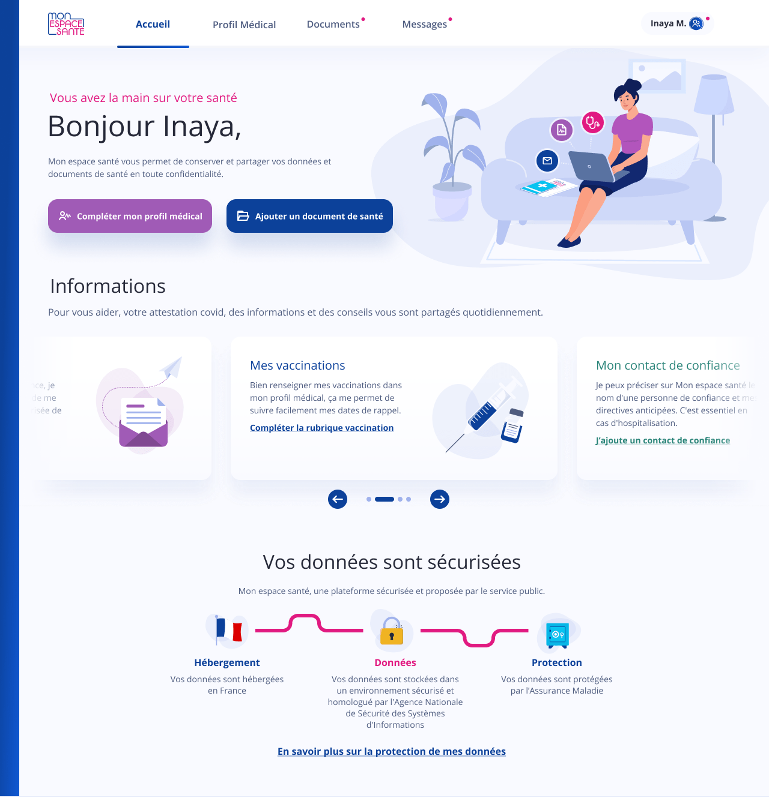
Comment accéder à la page Paramètres ?
À partir du profil (Prénom Nom) en haut à droite de l’écran, il faut ensuite cliquer sur « Paramètres »
Page d’accueil

Slide 5
Header
Je consulte mon identité INS

Slide 6
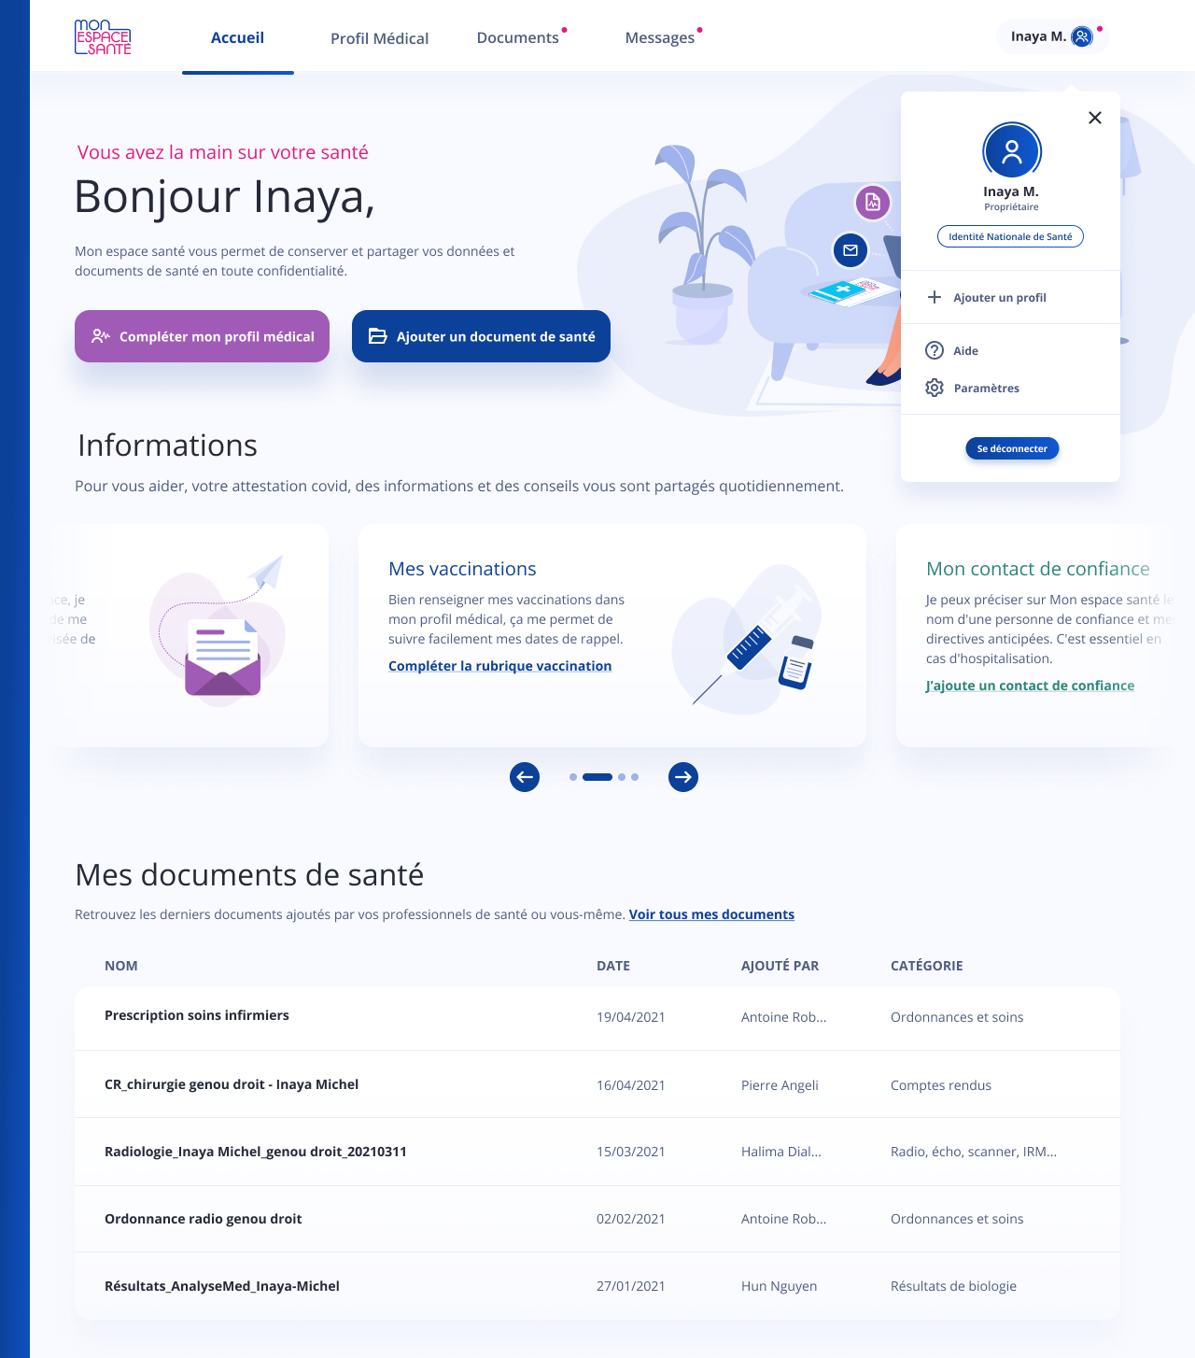
Comment visualiser son Identité Nationale de Santé ?
À partir du profil (Prénom Nom) en haut à droite de l’écran, il faut ensuite cliquer sur « Identité Nationale de Santé »
Consultation de l’identité INS

Slide 7
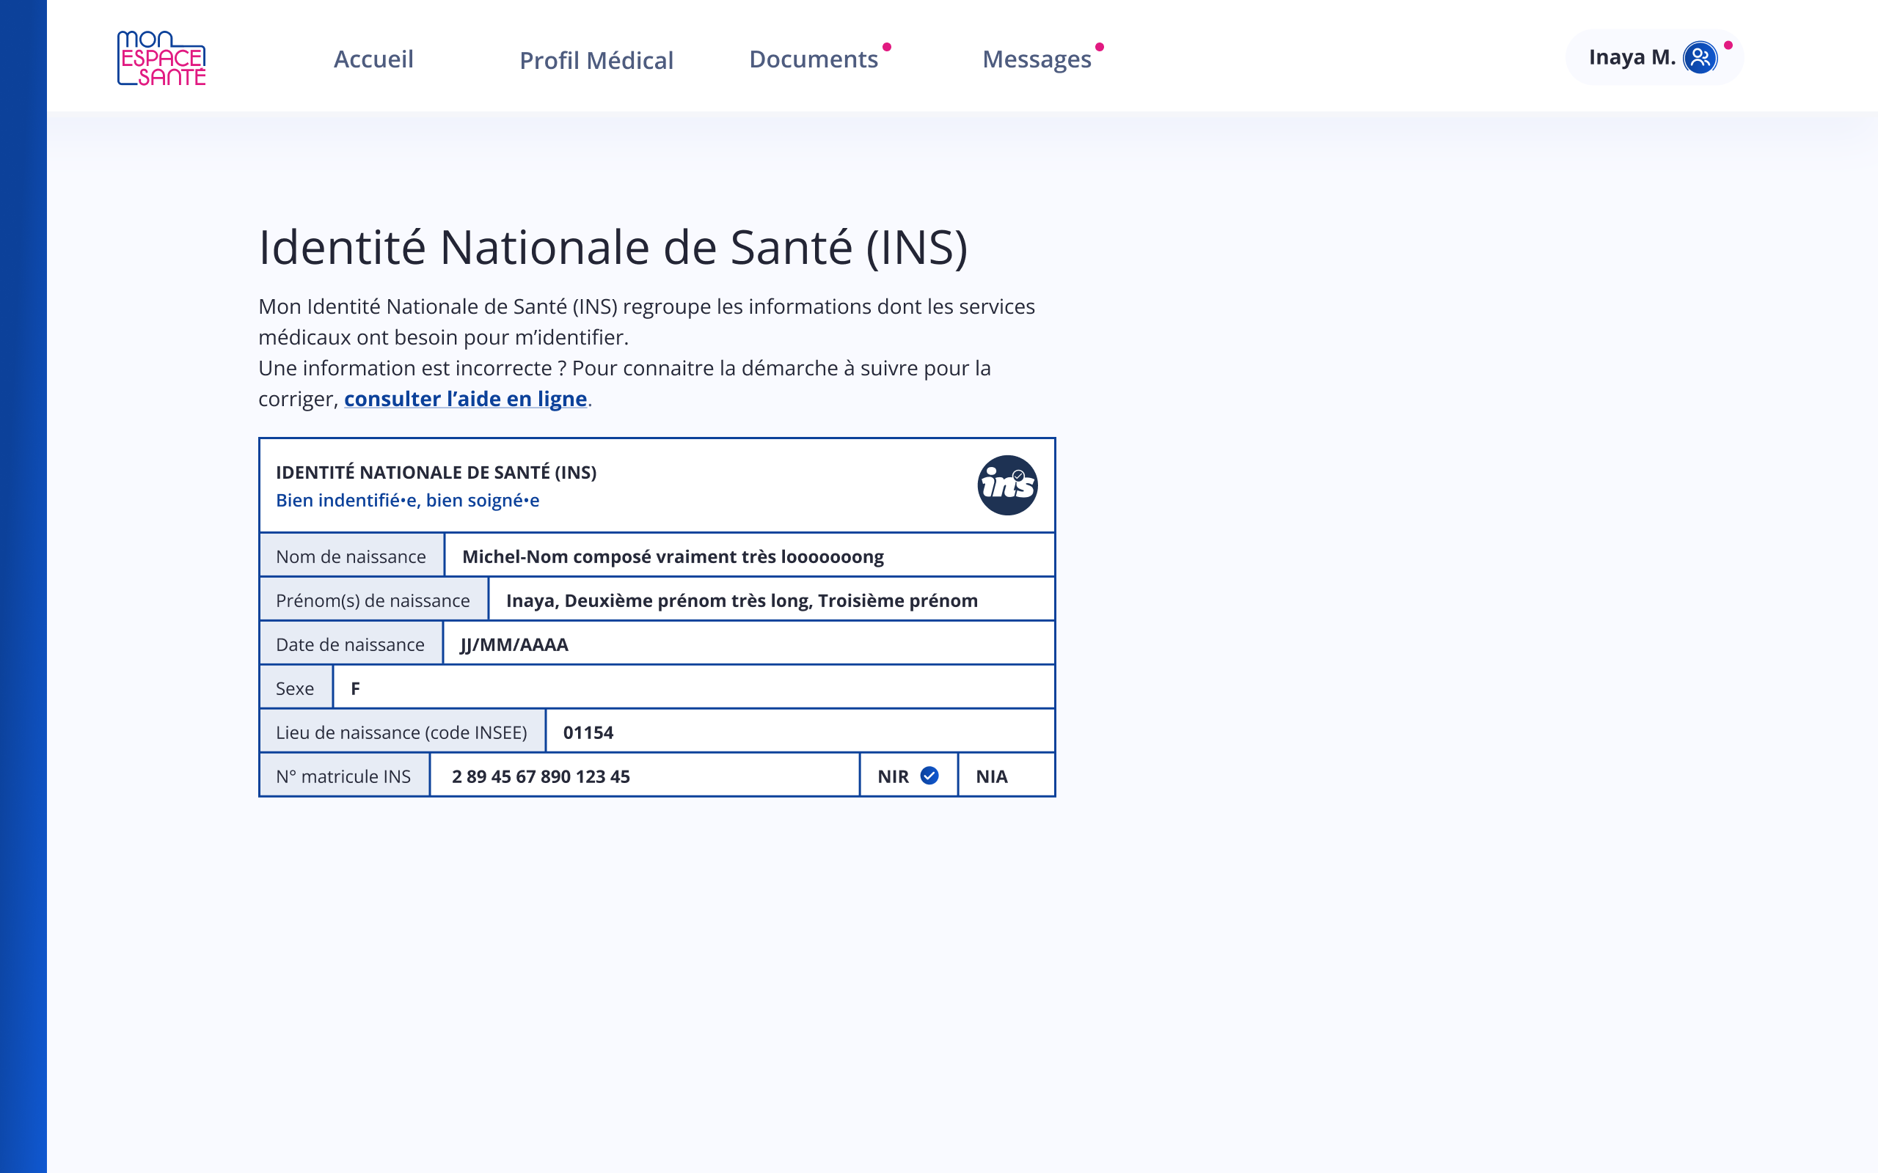
Nouveau
L’usager peut ainsi visualiser sa carte d’Identité Nationale de Santé (INS)
Consultation de l’identité INS
NOUVEAU : Ajout du sexe au cartouche INS

Slide 8
Header
Activation à partir du profil

Slide 9
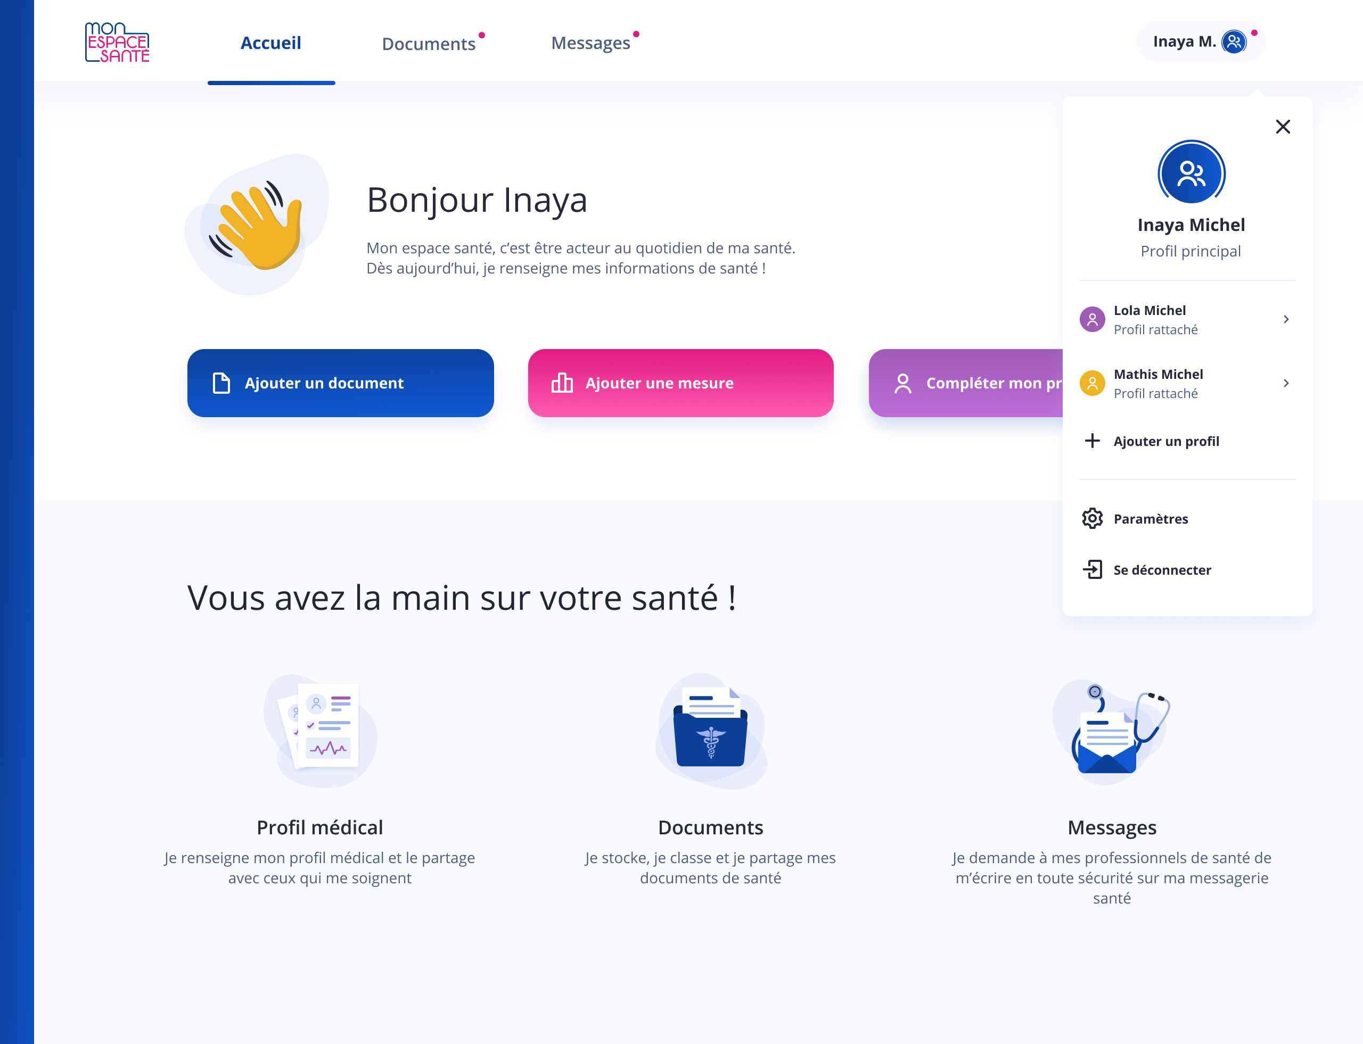
Comment enrôler un membre de sa famille à partir de son profil ?
Cliquer sur « Ajouter un profil » dans le header
Enrôlement à partir du compte

Slide 10
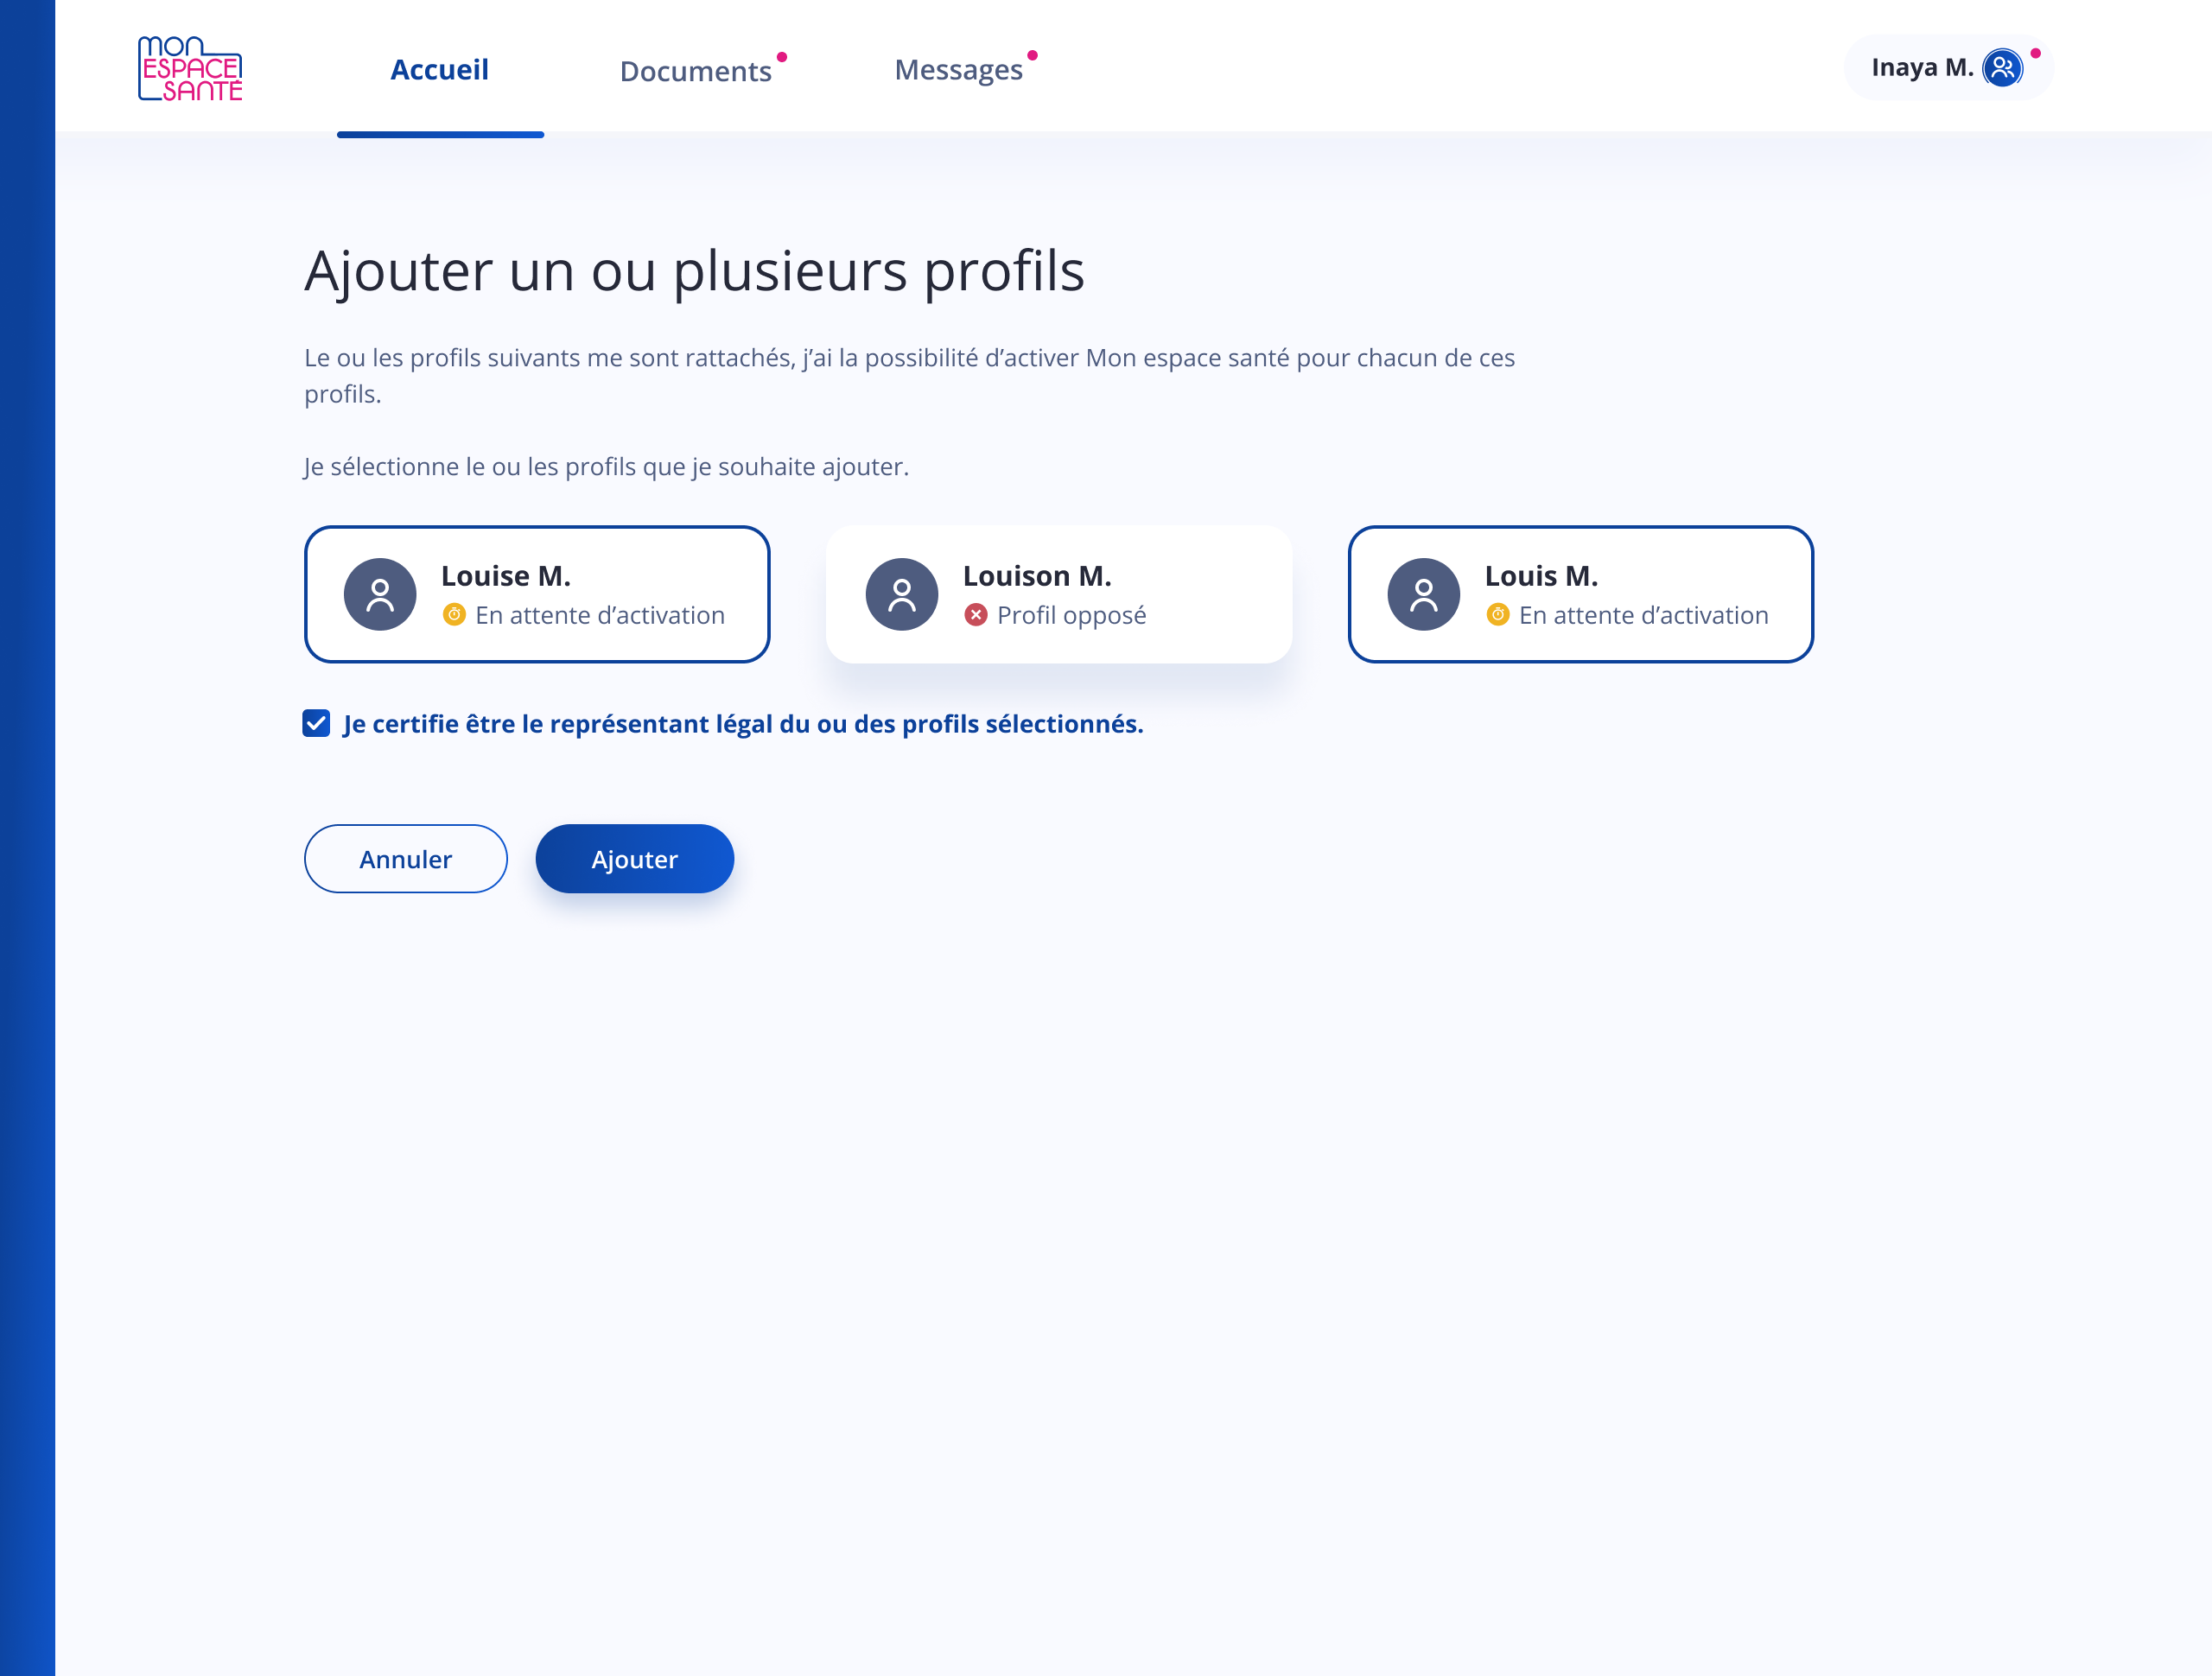
Comment enrôler un membre de sa famille à partir de son compte ?
L’usager doit ensuite :
Sélectionner un ou plusieurs profils à enrôler
Cocher la case pour certifier être représentant légal
Cliquer sur « Ajouter »
Enrôlement à partir du compte

Slide 11
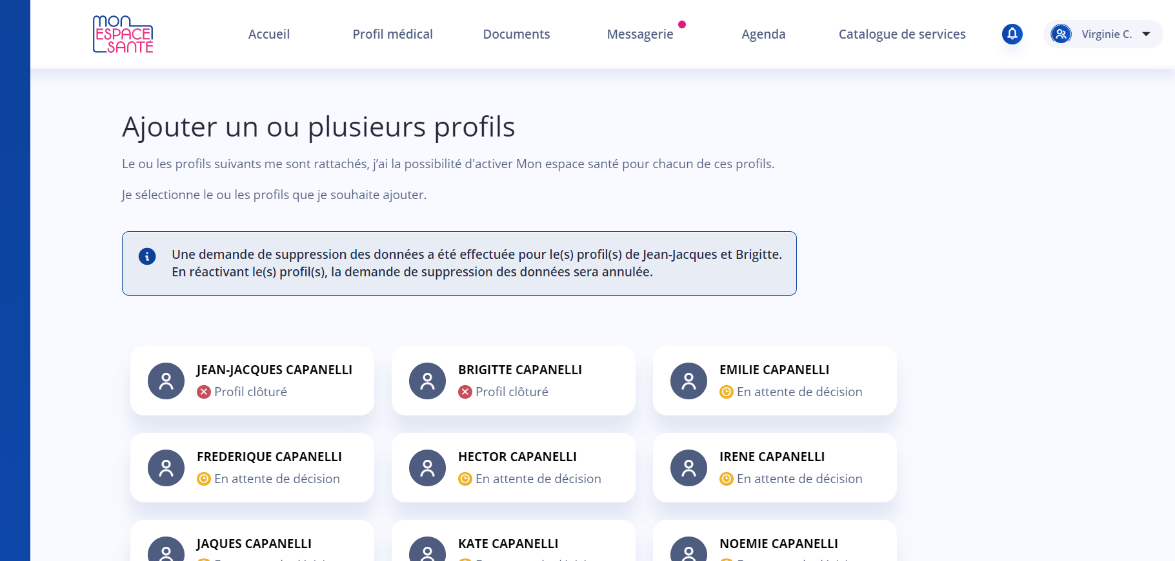
Affichage d’un encart informatif dans le cas où certains profils ont été clôturés avec une demande de suppression des données et que celle-ci n’a pas encore été traitée
Si l’usager réactive alors un profil dans ce cas là, alors la demande de suppression sera annulée
Enrôlement à partir du compte

Slide 12
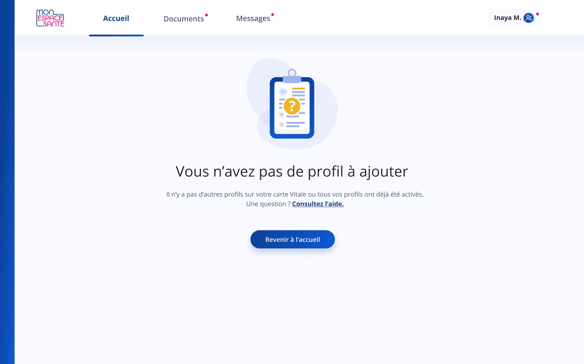
Si l’usager n’a pas d’enfant (ayant droit mineur) rattaché ou les a déjà tous enrôlé, alors l’écran suivant s’affiche
Enrôlement à partir du compte

Slide 13
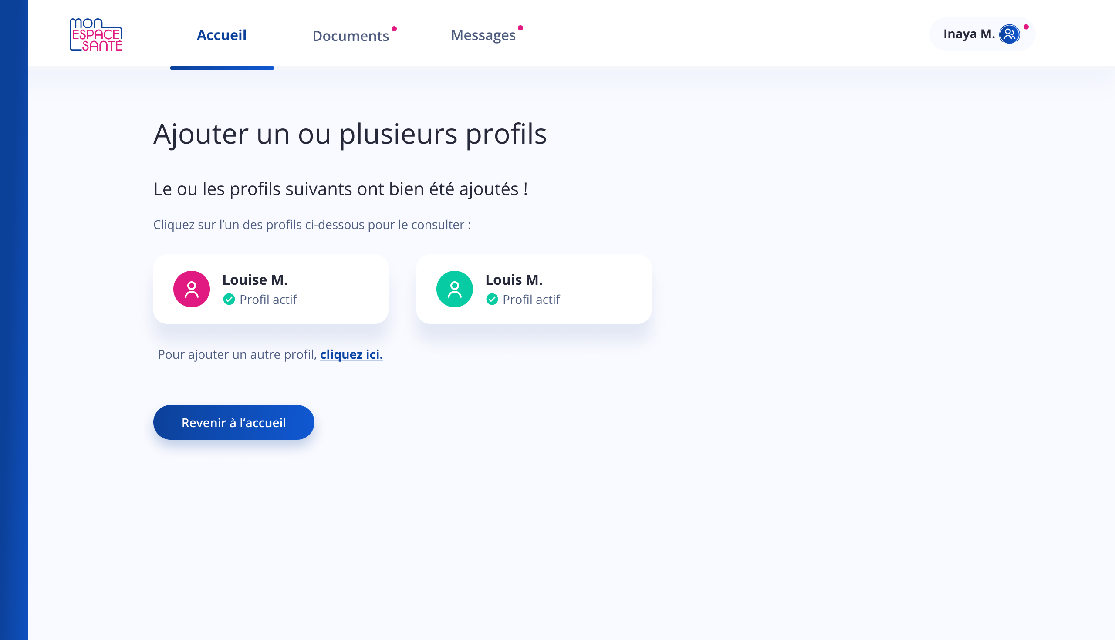
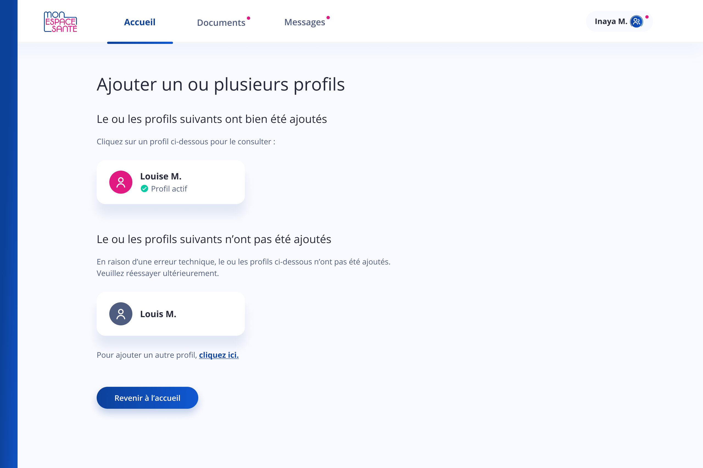
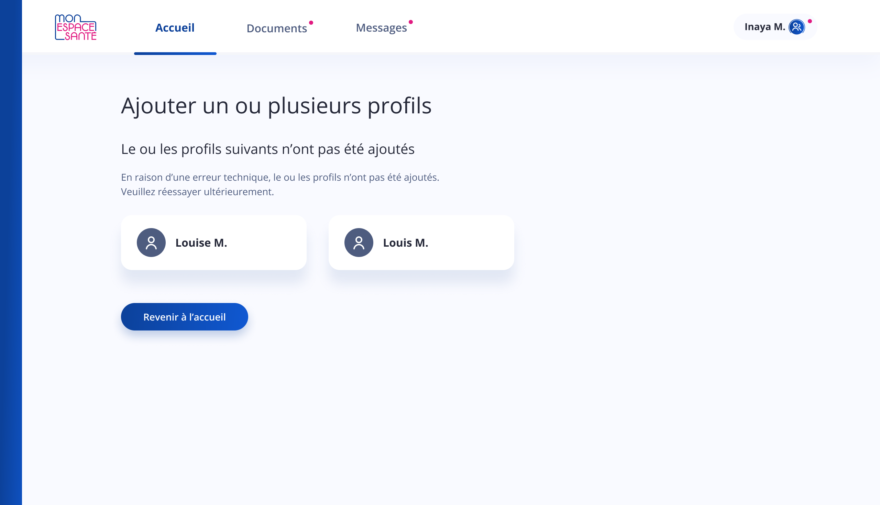
Arrivé sur l’écran de confirmation, l’usager peut visualiser les profils qui ont pu être activés et ceux pour qui cela n’a pas fonctionné.
Les profils qui ont été activés sont cliquables, et redirigent l’usager vers la page d’accueil de l’enfant
Enrôlement à partir du compte

Slide 14
Header
Gérer une demande d’accès d’un 2nd représentant légal

Slide 15
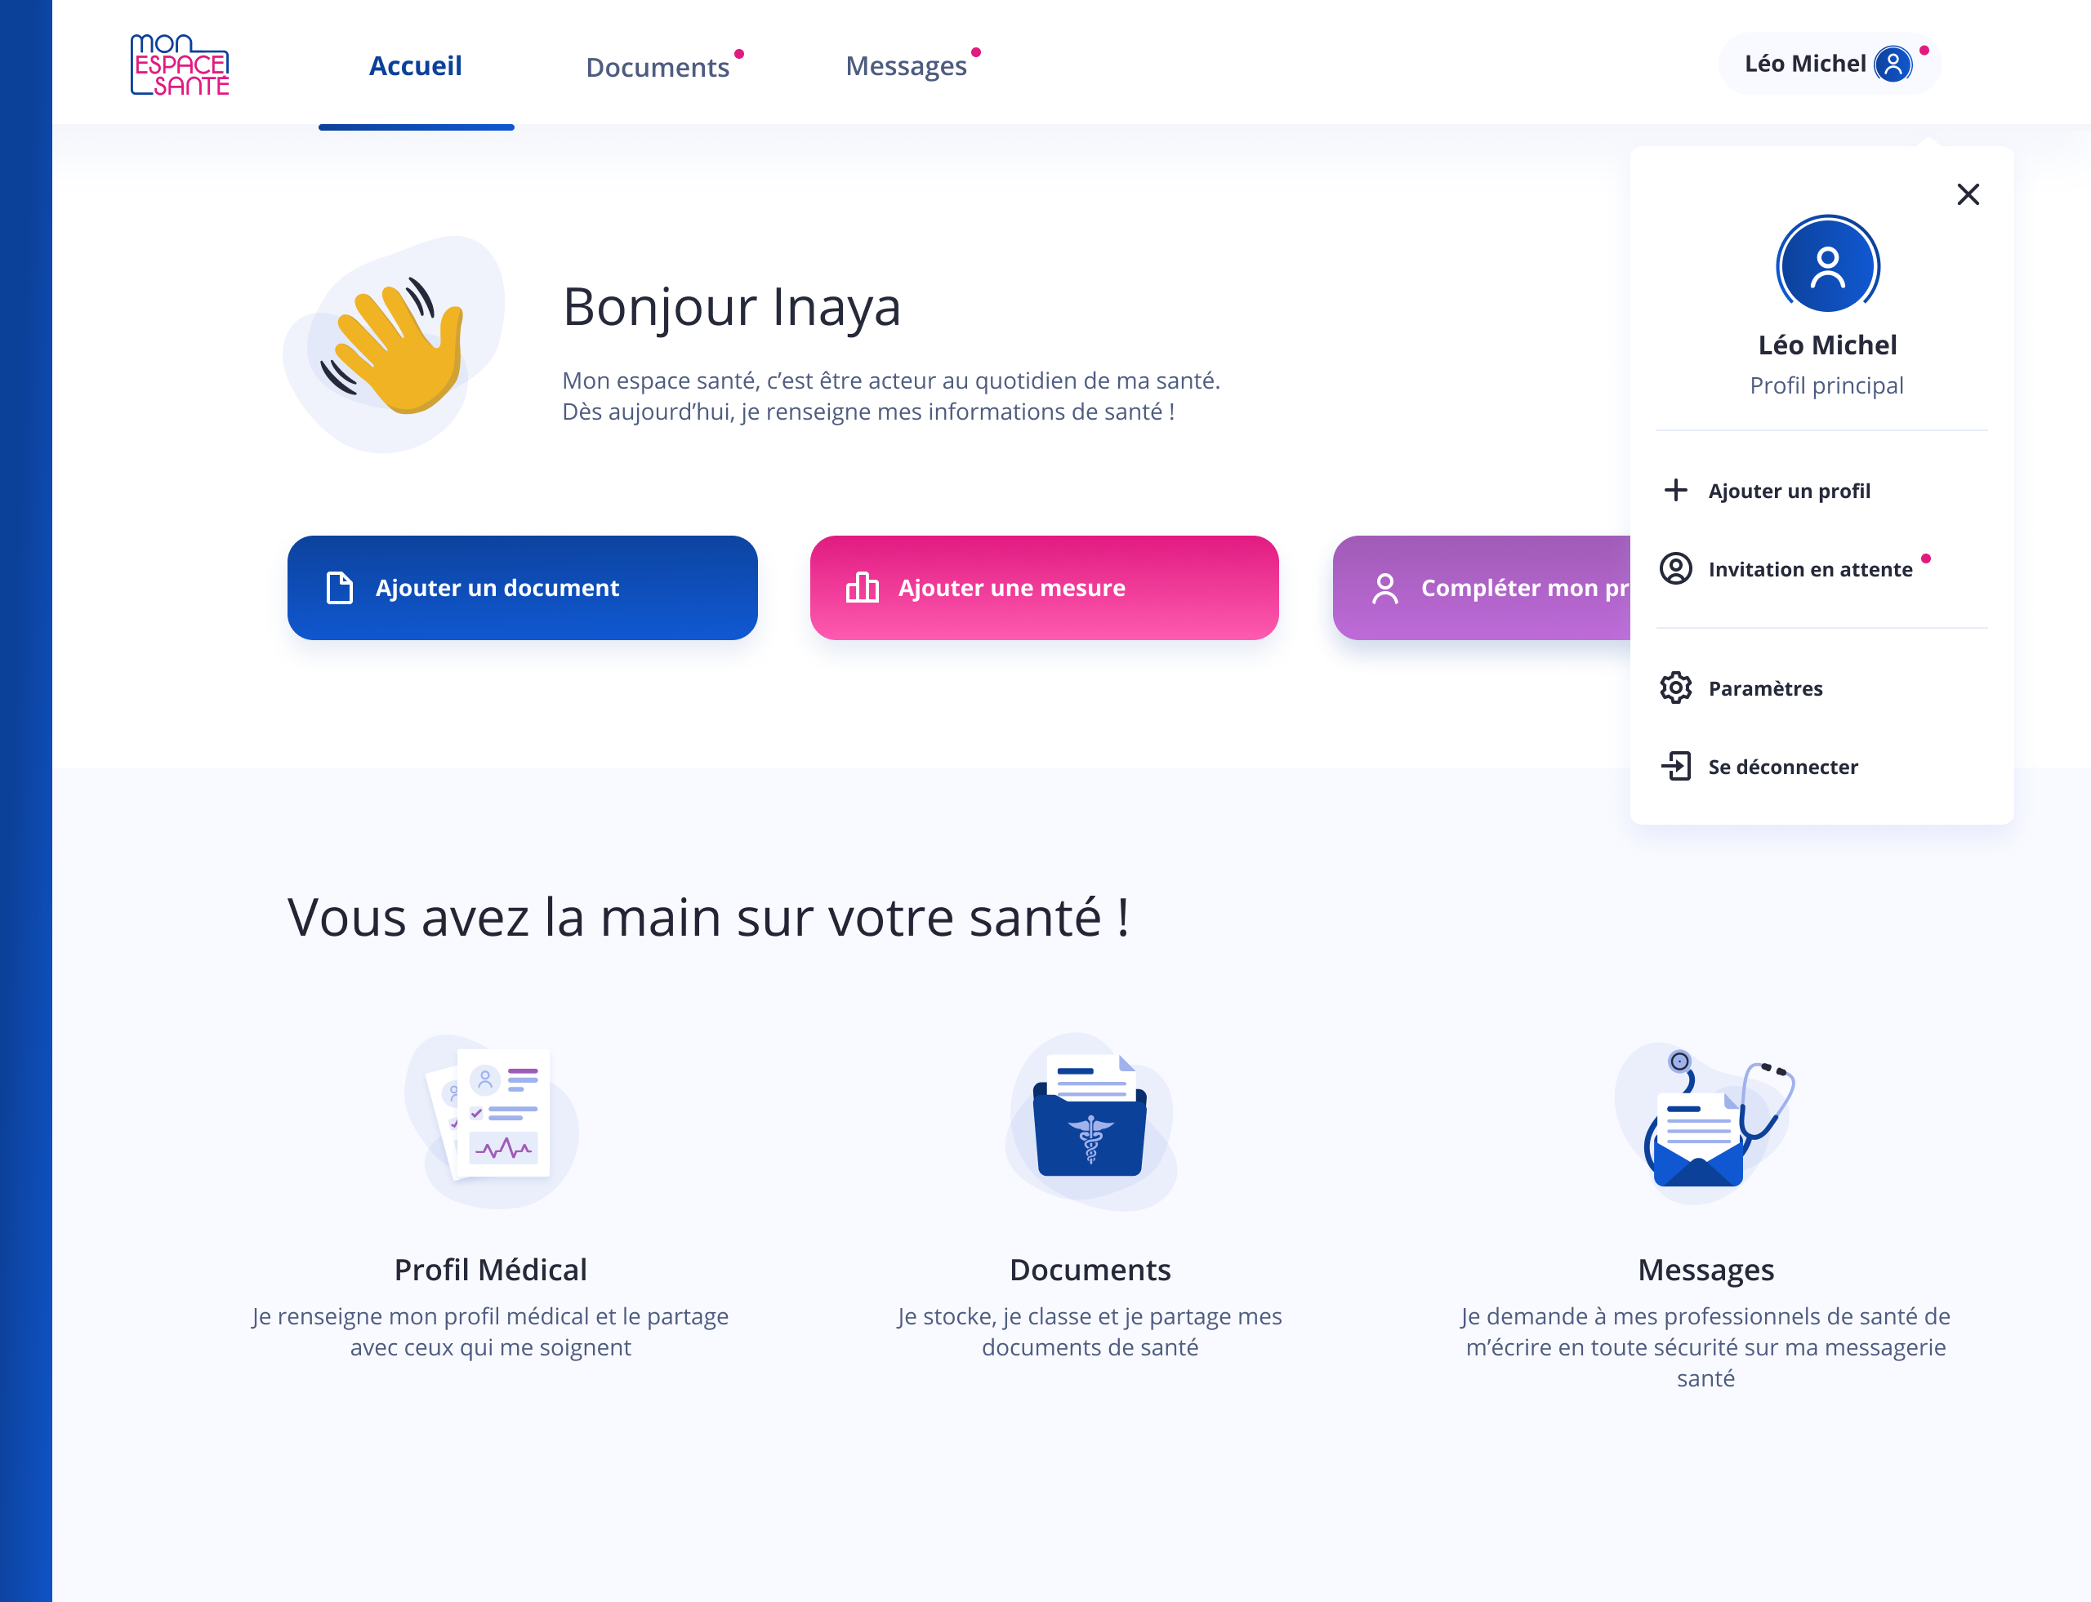
Comment accepter ou refuser une demande de partage du profil d’un
Enfant en tant que 2nd responsable légal ?
Cliquer sur « Invitation en attente » dans le header de Mon espace santé
Quelles sont les conditions pour accepter ou refuser une invitation ?
Le parent ouvrant droit principal de l’enfant doit avoir envoyé une invitation à l’usager
L’usager doit être représentant légal de l’enfant
L’usager a reçu une notification par e-mail suite à l’envoi de l’invitation
Gérer une demande d’accès d’un 2nd RL

Slide 16
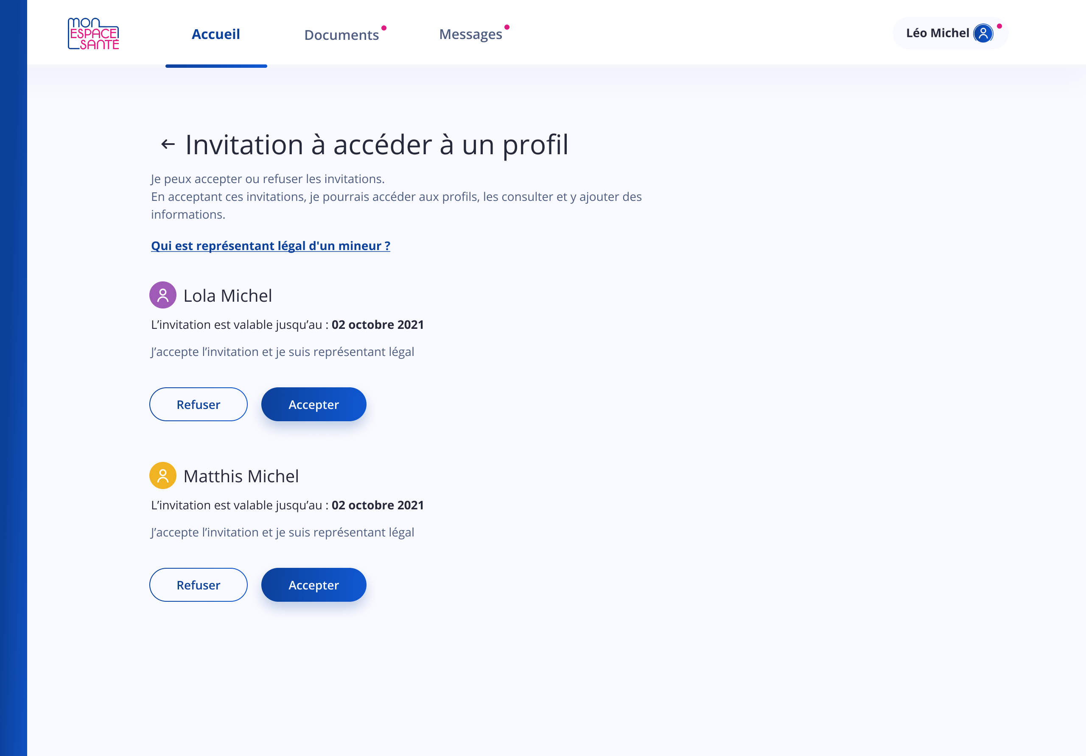
L’usager peut visualiser toutes les invitations d’accès et choisir de refuser ou d’accepter l’invitation pour chacun des profils
Gérer une demande d’accès d’un 2nd RL

Slide 17
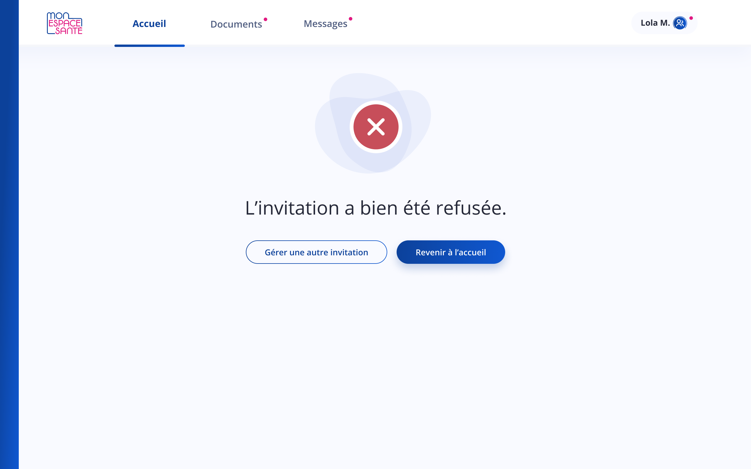
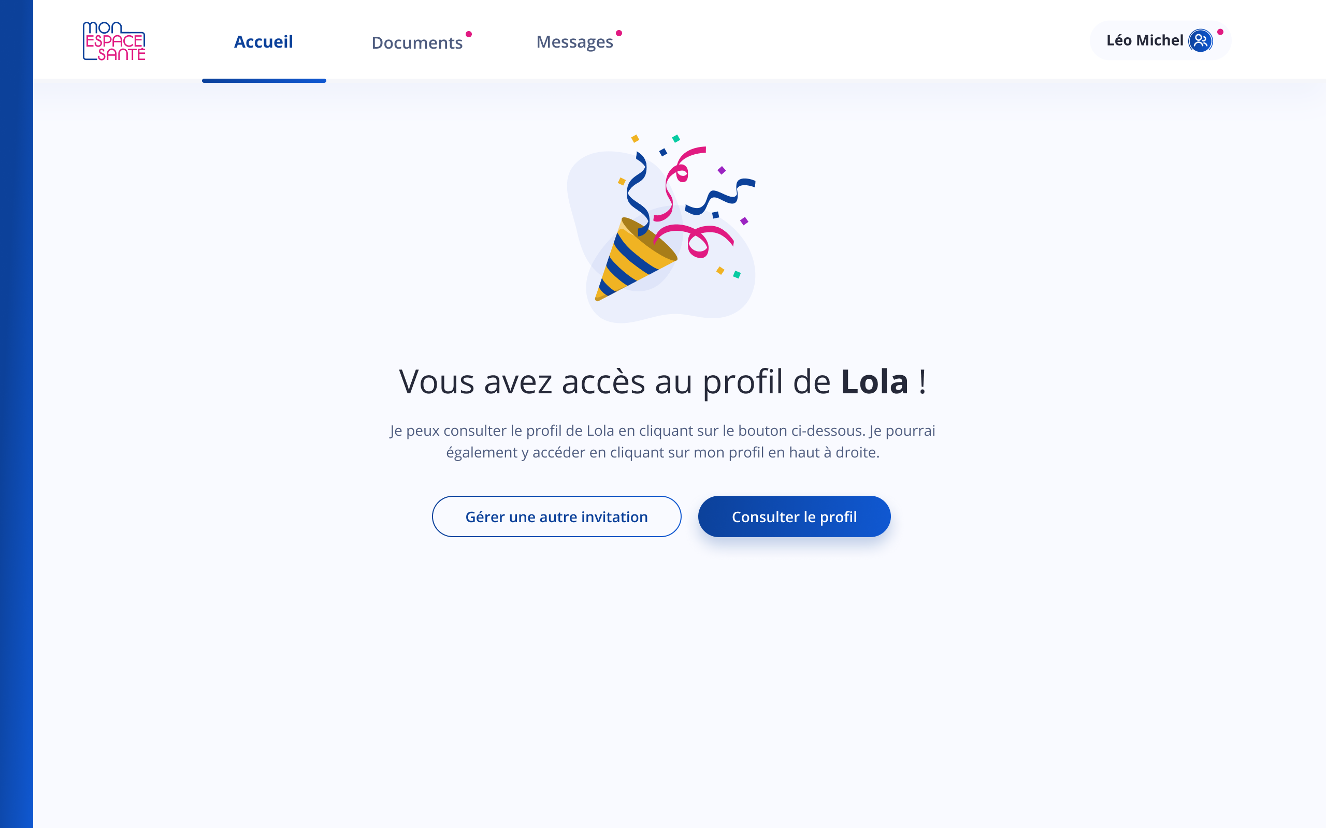
Une fois que l’usager a accepté ou refusé une invitation pour un profil, il visualise un écran de confirmation.
Que peut-il faire ensuite ?
S’il a accepté l’invitation alors il peut consulter le profil de l’enfant et être redirigé vers l’écran d’accueil de l’espace de l’enfant ou alors gérer une autre invitation
S’il a refusé l’invitation alors il peut revenir à l’accueil de son espace ou gérer une autre invitation
Gérer une demande d’accès d’un 2nd RL

Slide 18
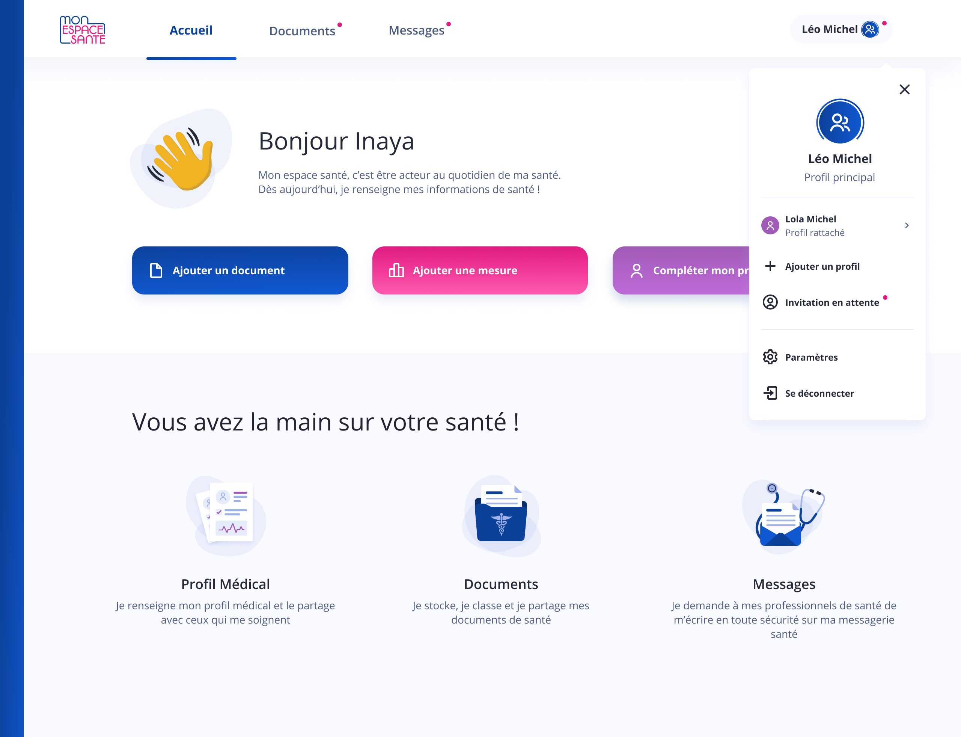
Une fois que l’usager a accepté une invitation d’accès au profil d’un enfant, ce dernier apparaît alors dans le header du 2nd RL
Gérer une demande d’accès d’un 2nd RL

Slide 19
Paramètres
Informations de connexion

Slide 20
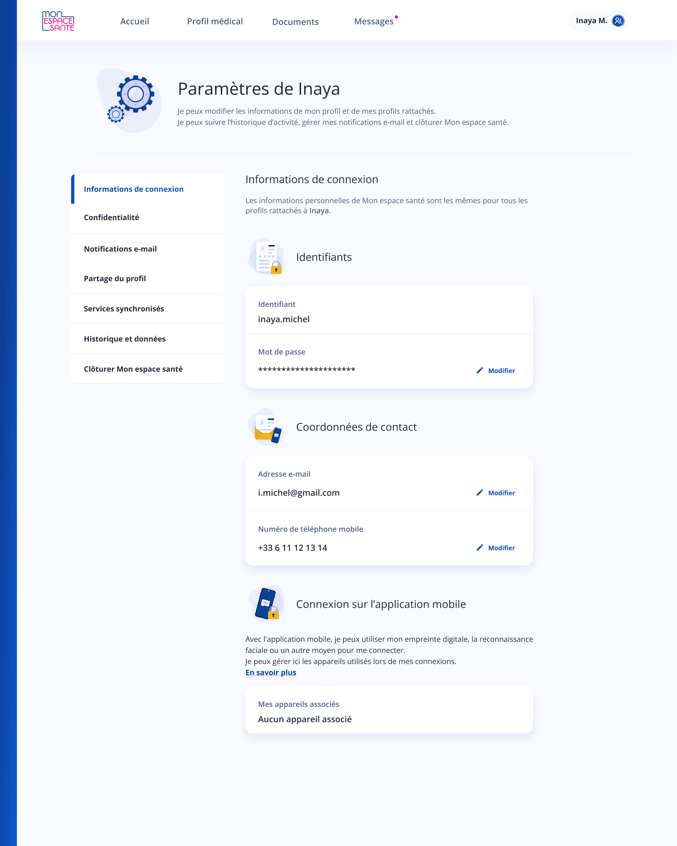
La page Informations de connexion permet de gérer :
Les identifiants :
  Visualisation de l’identifiant
  Visualisation et modification du mot de passe
Les coordonnées de contact :
  Visualisation et modification de l’adresse e-mail
  Visualisation et modification du numéro de téléphone mobile
La connexion sur l’application mobile :
  Visualisation du nombre d’appareils associés à Mon espace santé pour la connexion
Informations de connexion

Slide 21
Paramètres
Modification du mot de passe

Slide 22
Comment modifier son mot de passe depuis ses paramètres ?
Cliquer sur le lien « Modifier » à droite du bloc « Mot de passe » sur la page d’informations personnelles
Modification du mot de passe

Slide 23
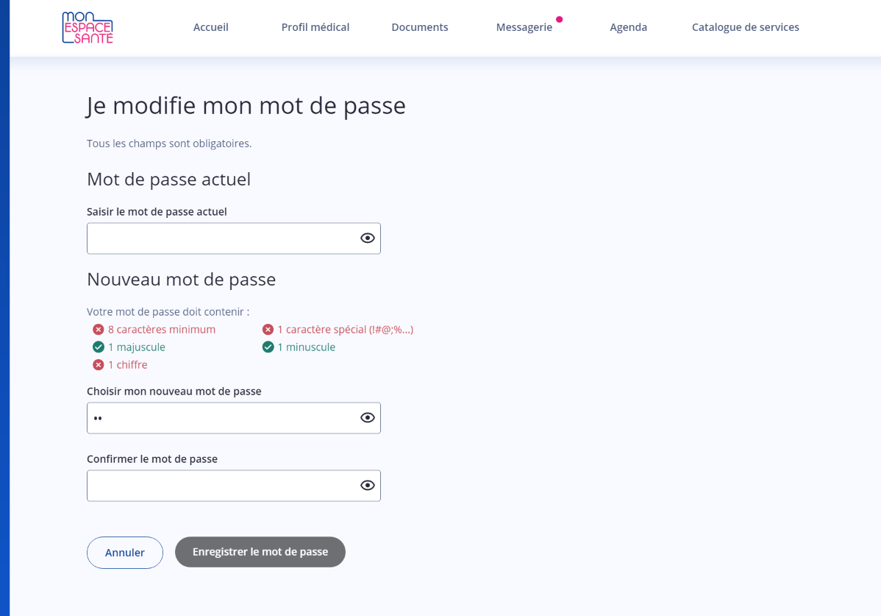
Comment modifier son mot de passe depuis ses paramètres ?
Renseigner les 3 champs suivants :
  Le mot de passe actuel
  Le nouveau mot de passe
  Confirmer le mot de passe
Modification du mot de passe

Slide 24
Paramètres
Modification de l’adresse e-mail

Slide 25
Comment modifier son adresse e-mail depuis ses paramètres ?
Cliquer sur le lien « Modifier » à droite du bloc « Adresse e-mail » sur la page d’informations personnelles
Modification de l’adresse e-mail

Slide 26
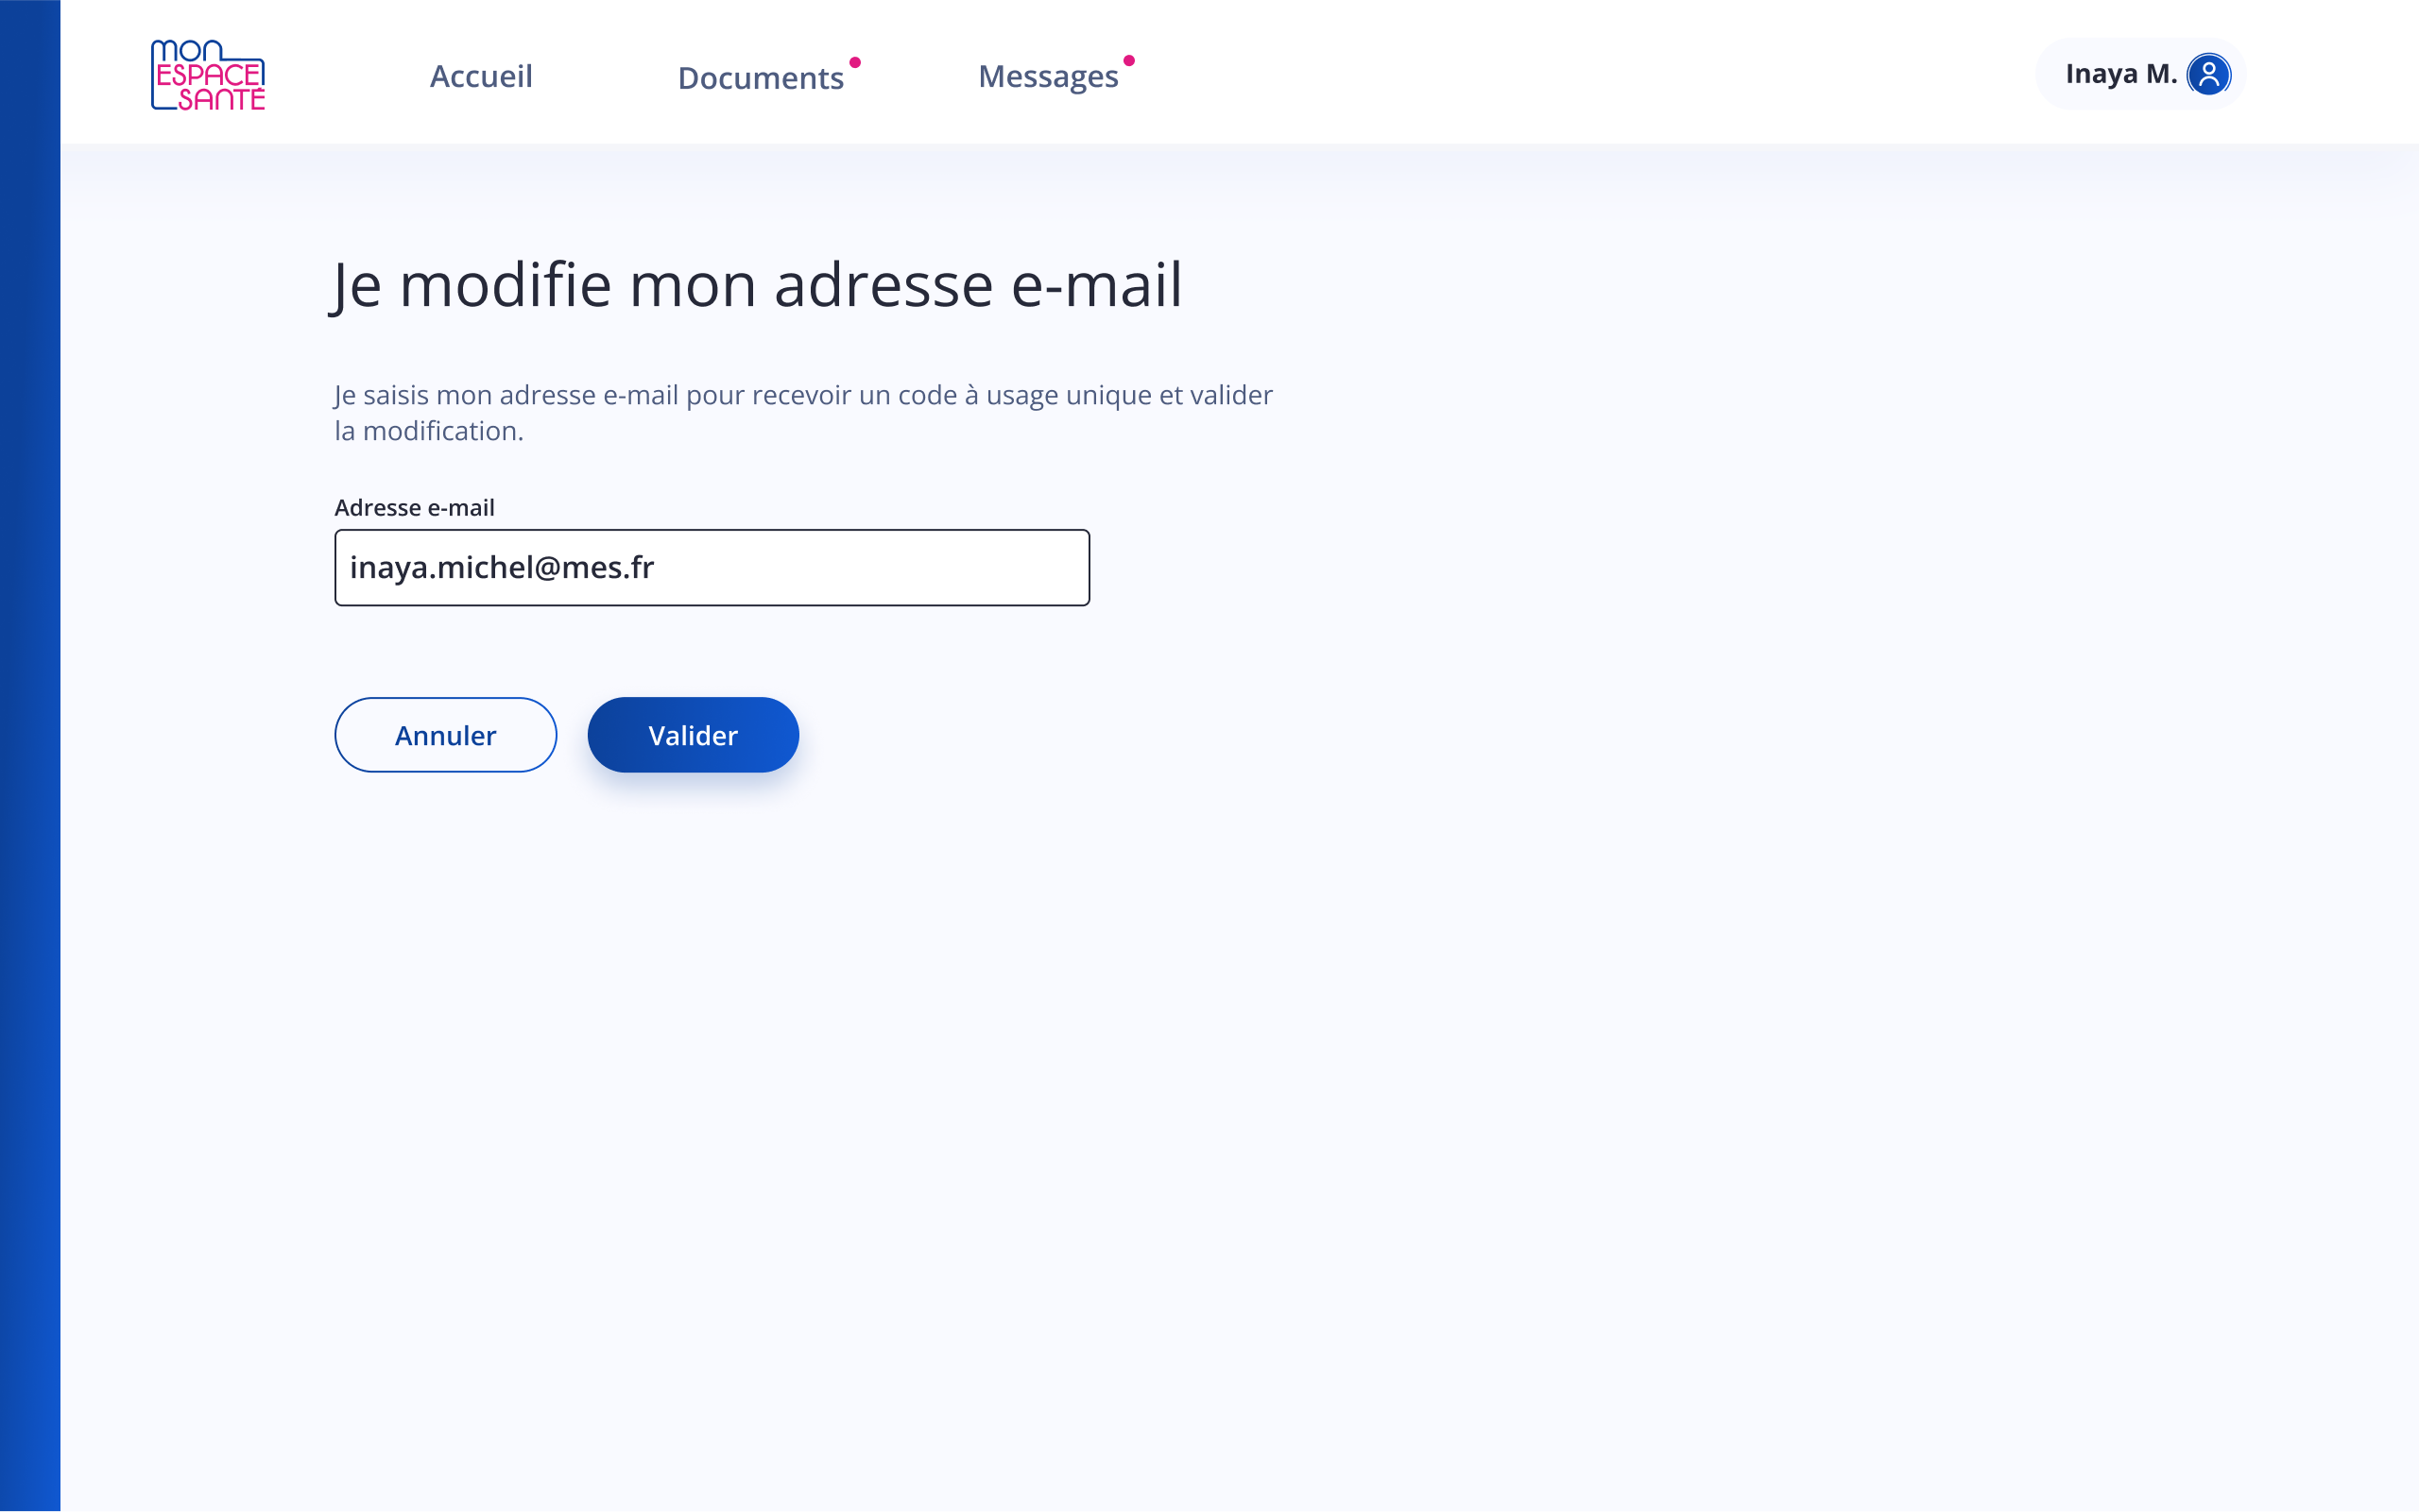
Comment modifier son adresse e-mail depuis ses paramètres ?
L’usager doit saisir sa nouvelle adresse-email
Modification de l’adresse

Slide 27
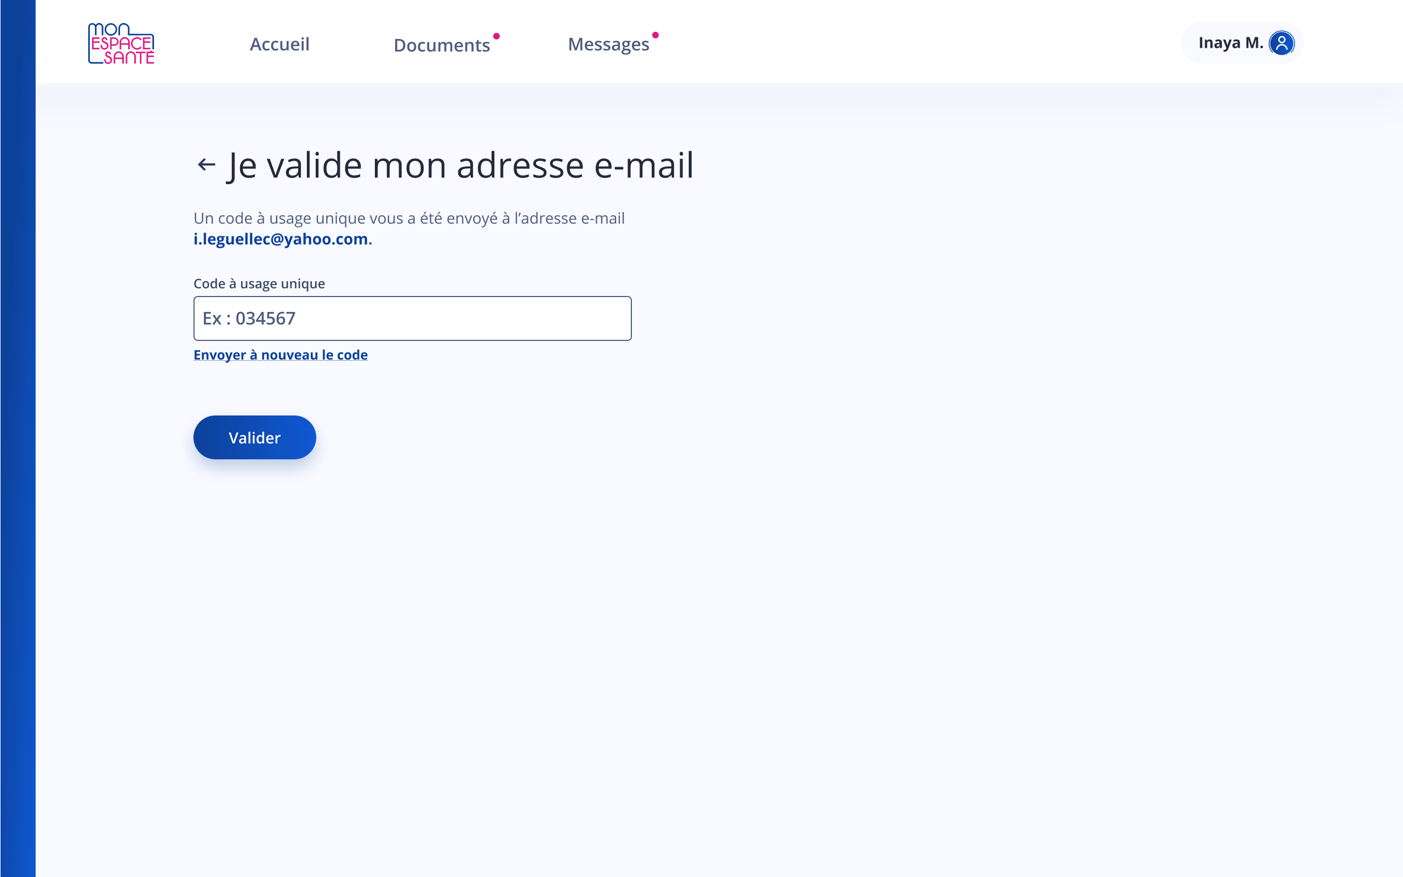
Comment modifier son adresse e-mail depuis ses paramètres ?
Un code OTP est envoyé à la nouvelle adresse e-mail
L’usager doit ensuite saisir ce code OTP
Il peut demander à recevoir à nouveau un code si besoin.
Modification de l’adresse

Slide 28
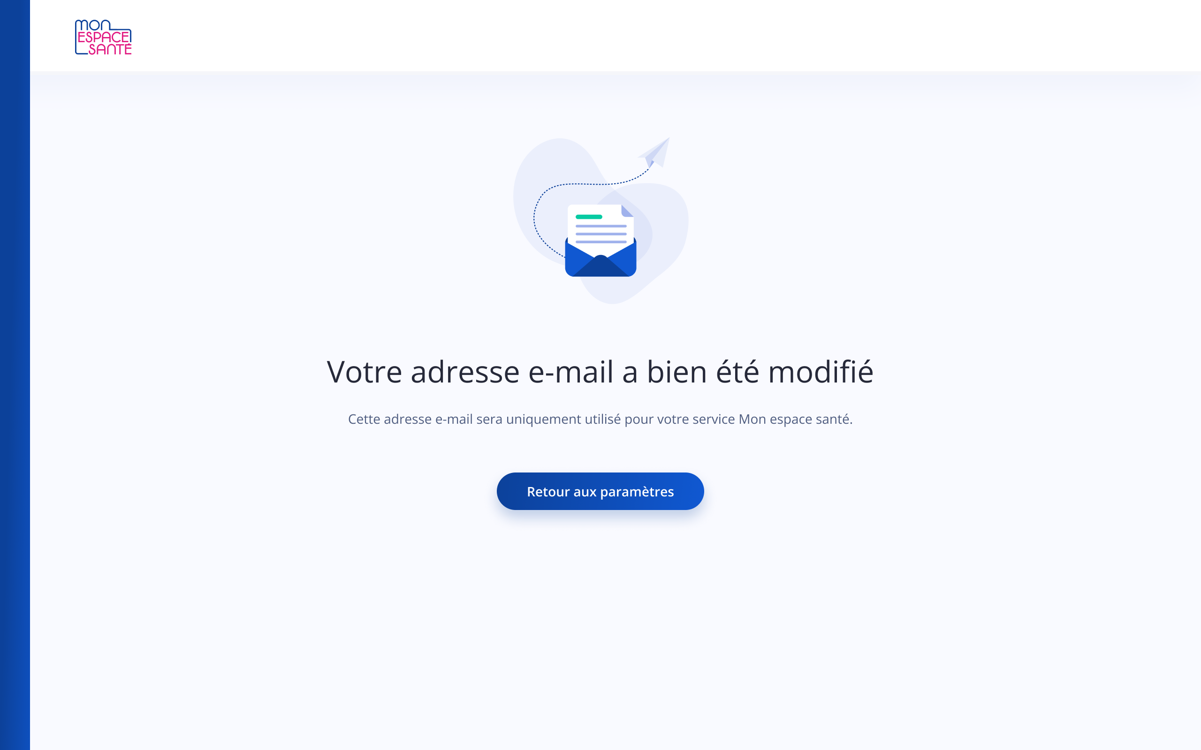
Comment modifier son adresse e-mail depuis ses paramètres ?
Un écran de confirmation est ensuite affiché
Modification de l’adresse e-mail

Slide 29
Paramètres
Modification du numéro de téléphone mobile

Slide 30
Comment modifier son numéro de téléphone mobile depuis ses paramètres ?
Cliquer sur le lien « Modifier » à droite du bloc « Numéro de téléphone mobile » sur la page d’informations personnelles
Modification du numéro de téléphone mobile

Slide 31
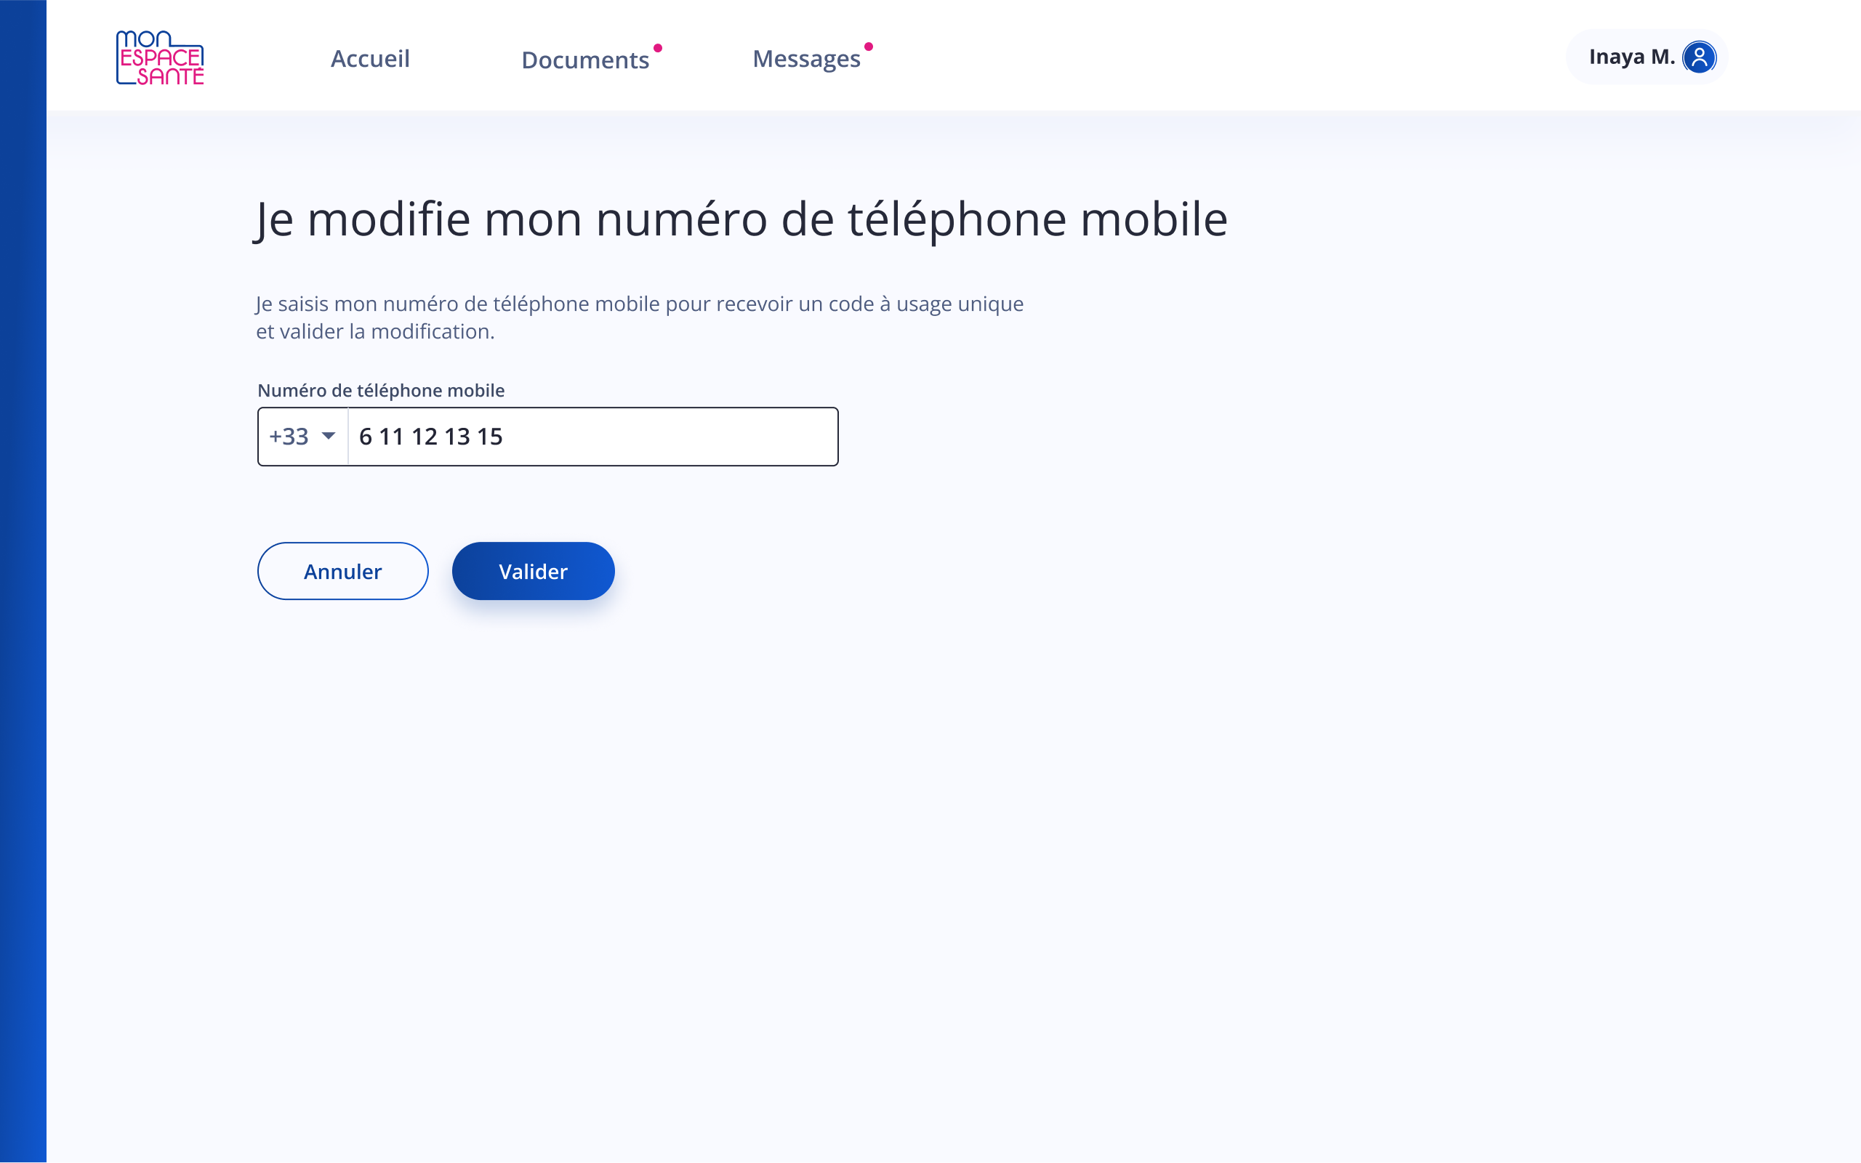
Comment modifier son numéro de téléphone mobile depuis ses paramètres ?
L’usager doit saisir son nouveau numéro de téléphone mobile
Modification du numéro de téléphone mobile

Slide 32
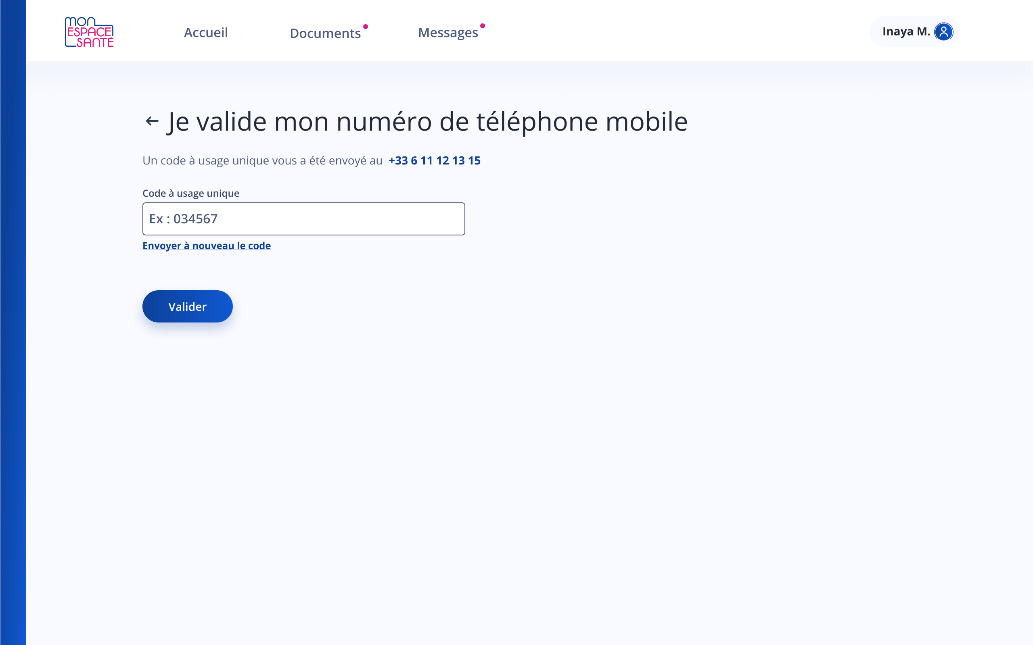
Comment modifier son numéro de téléphone mobile depuis ses paramètres ?
Un code OTP est envoyé au nouveau numéro de téléphone mobile
L’usager doit ensuite saisir ce code OTP
Il peut demander à recevoir à nouveau un code si besoin.
Modification du numéro de téléphone mobile

Slide 33
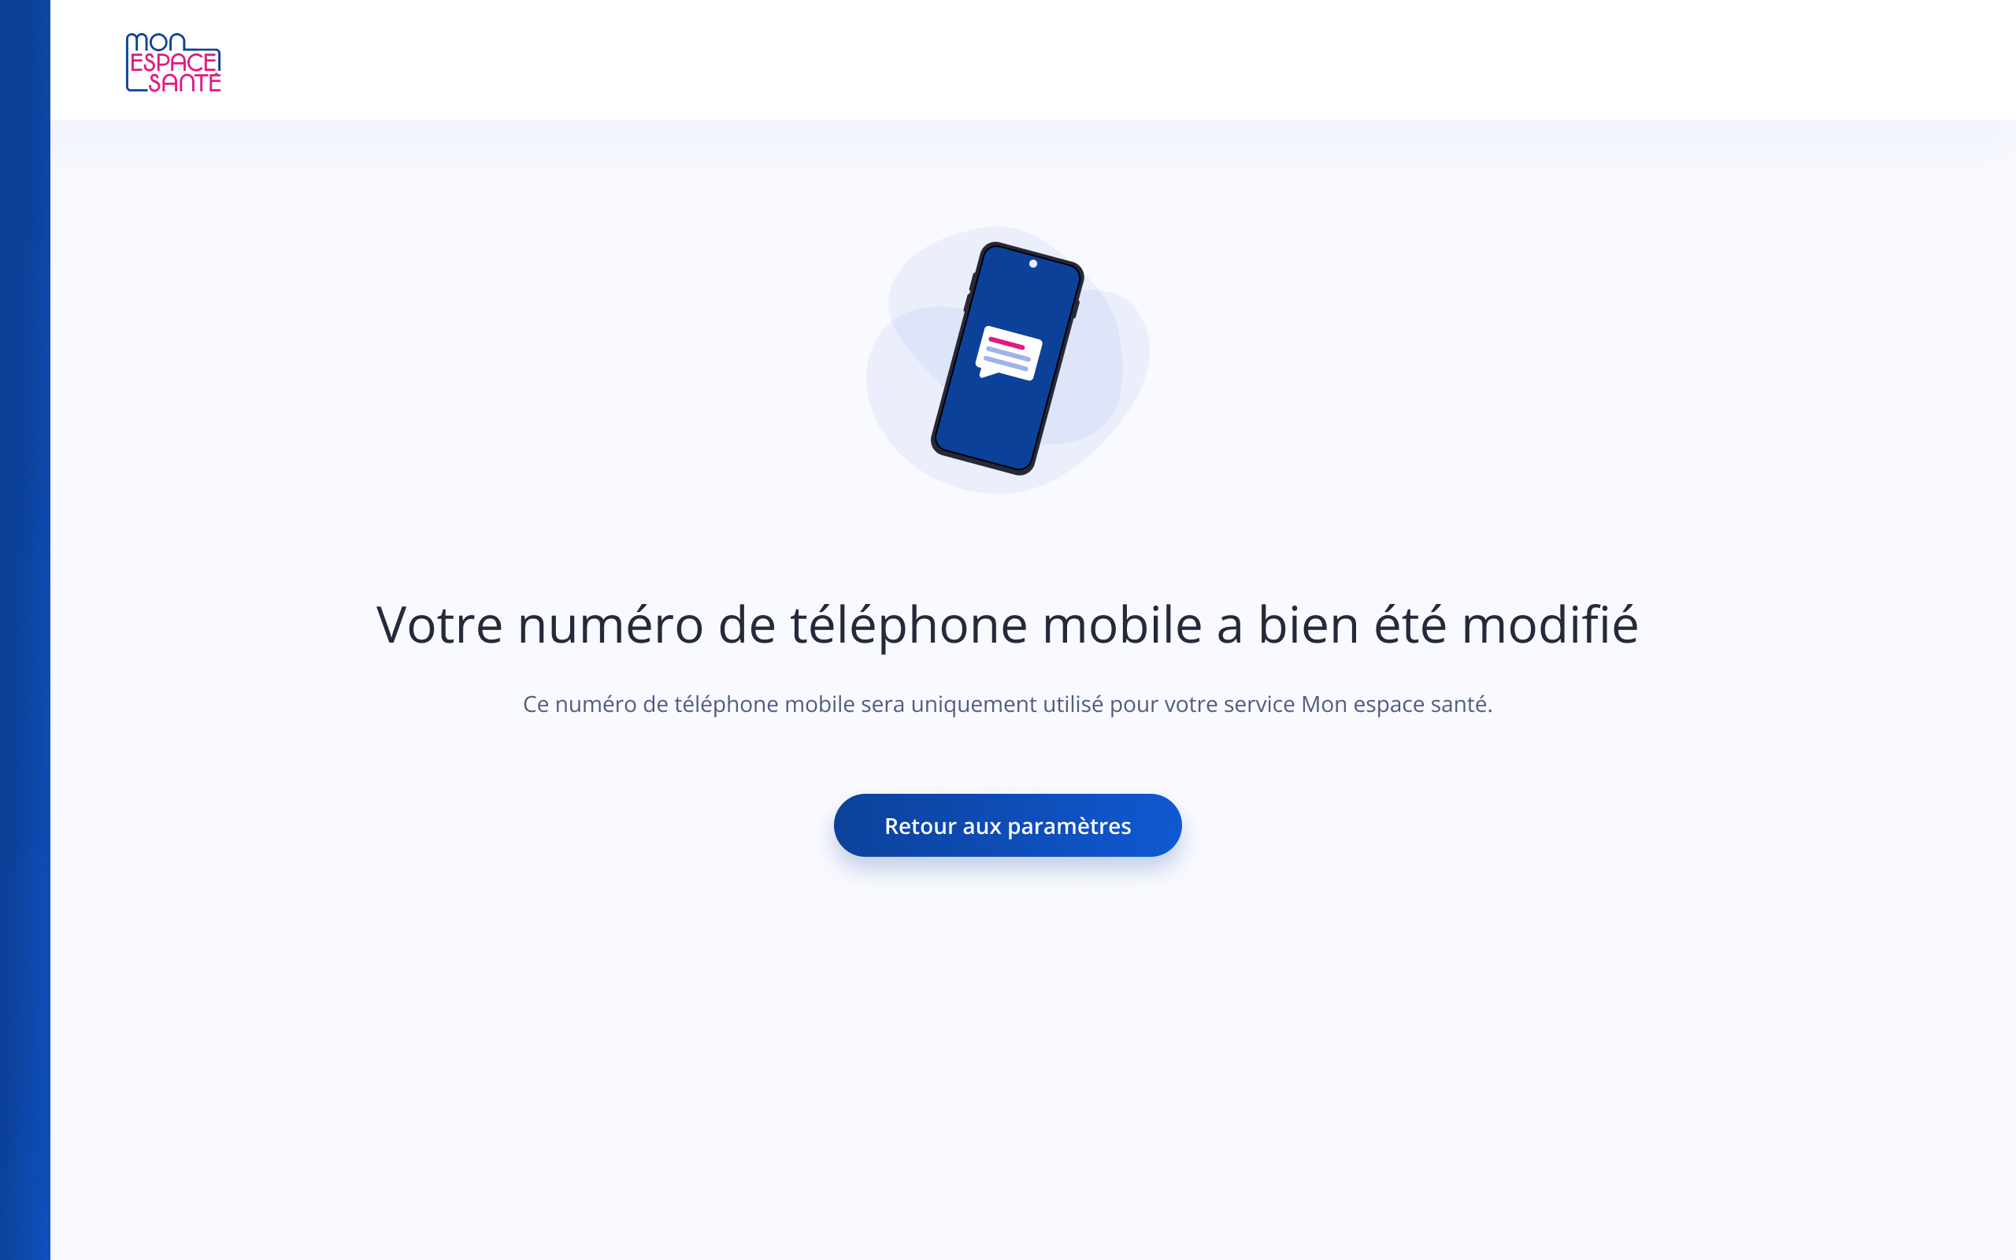
Comment modifier son numéro de téléphone mobile depuis ses paramètres ?
Un écran de confirmation est ensuite affiché
Modification du numéro de téléphone mobile

Slide 34
Paramètres
Connexion via l’application mobile

Slide 35
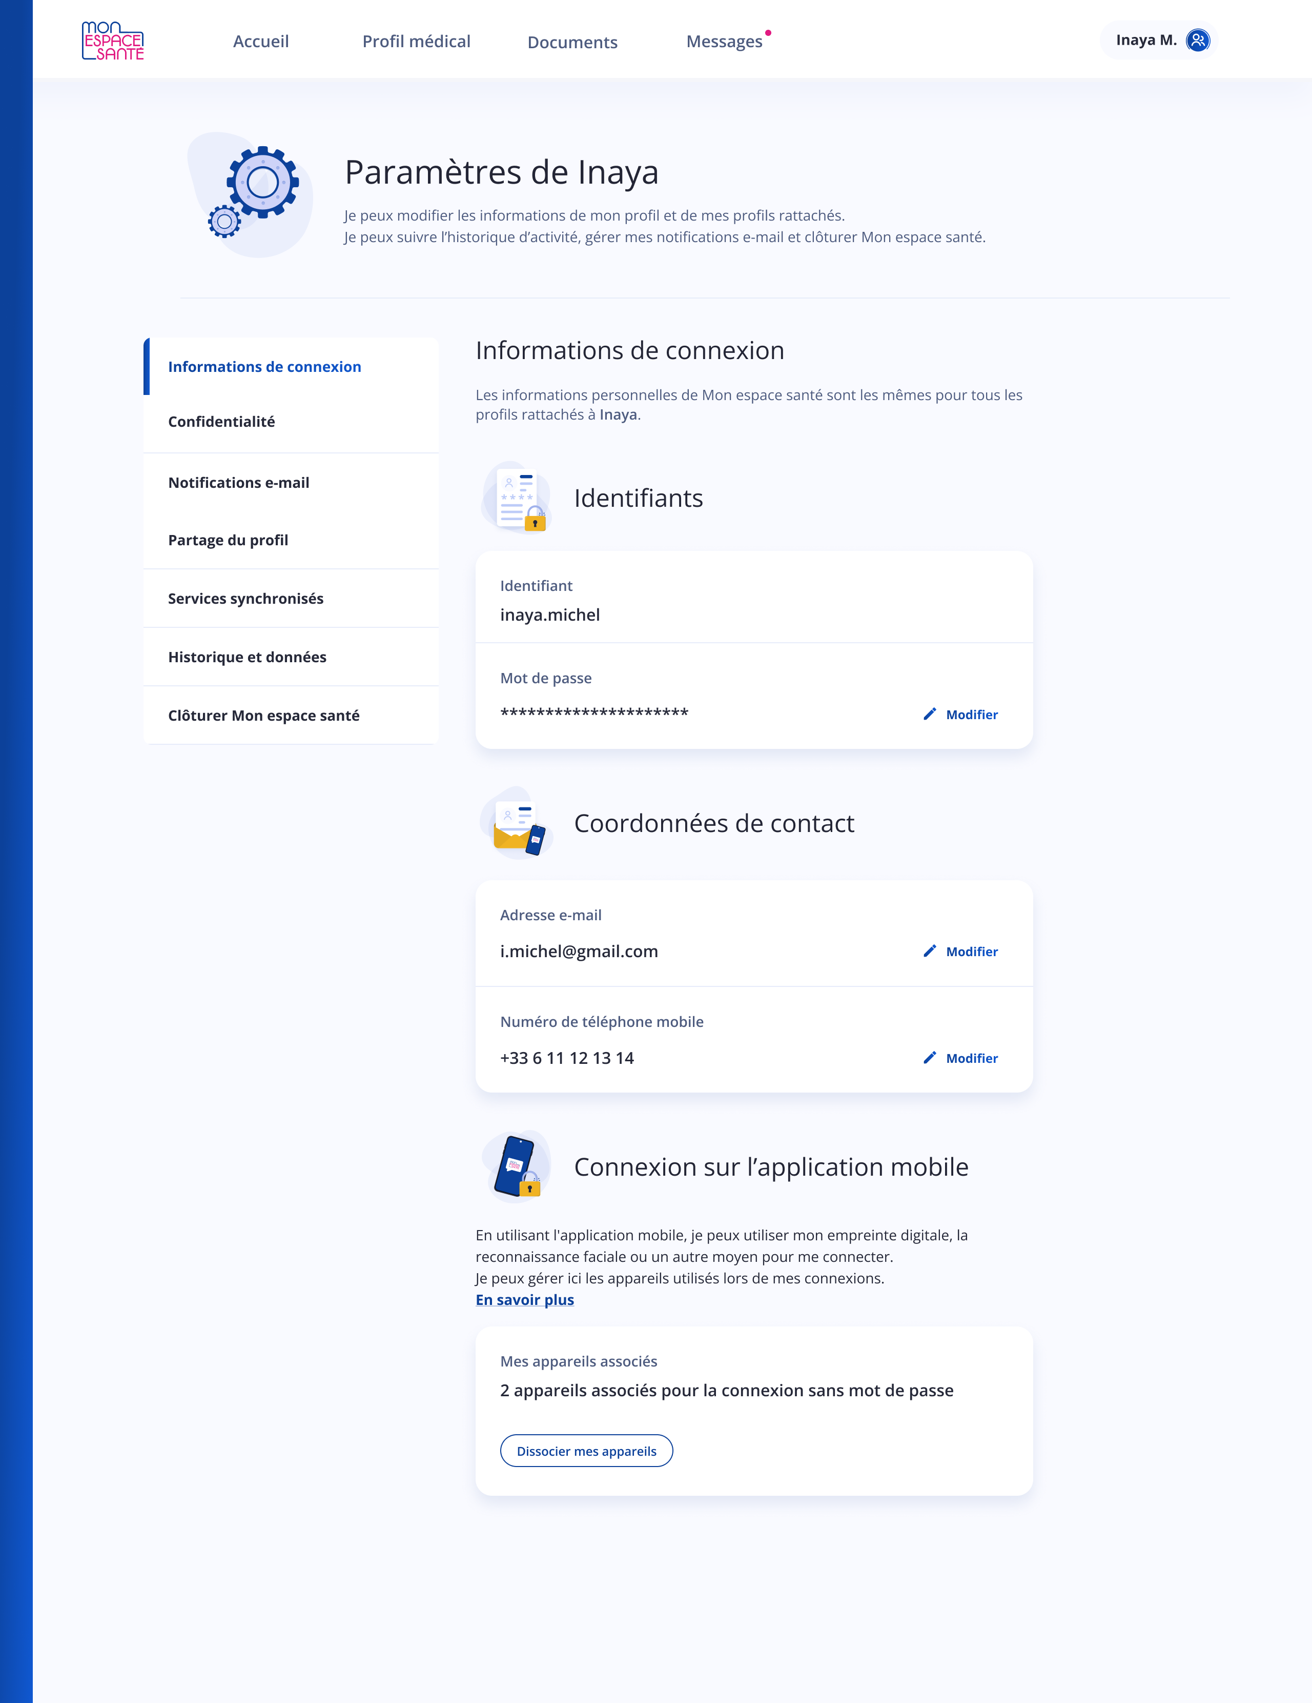
L’usager a la possibilité de visualiser le nombre d’appareils associés via biométrie.
Comment dissocier les appareils associés via biométrie ?
Cliquer sur le bouton « Dissocier mes appareils »
Connexion sur l’application mobile

Slide 36
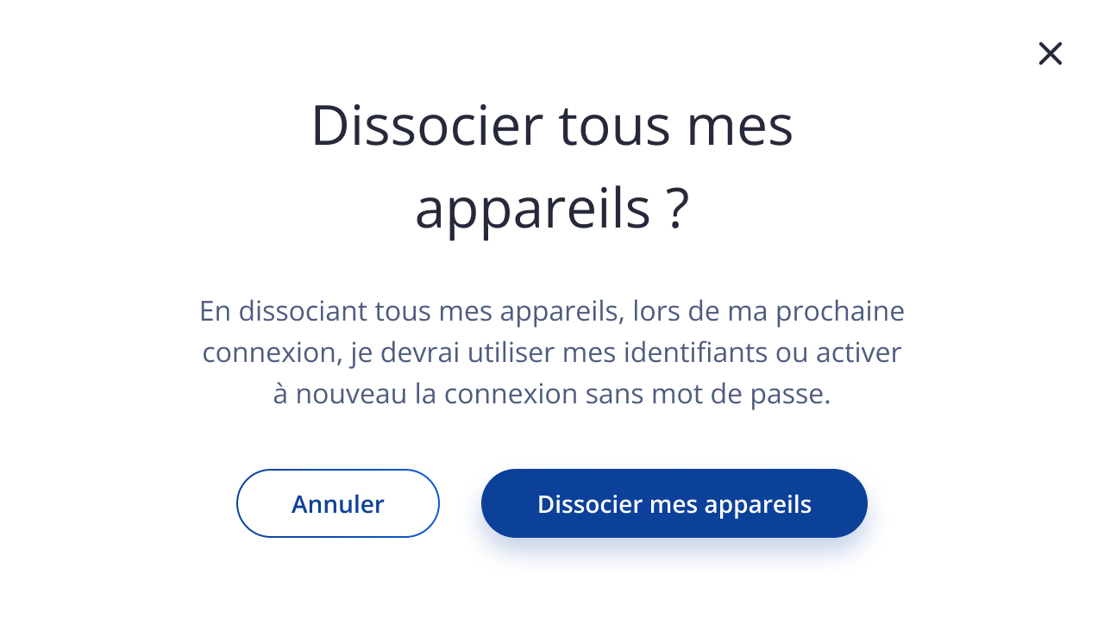
Affichage d’une pop-in de confirmation pour dissocier tous les appareils.
L’usager peut alors :
Cliquer sur « Annuler » pour refermer la pop-in et revenir sur l’écran d’Identifiants de connexion
Cliquer sur « Dissocier mes appareils » pour confirmer son choix
Connexion sur l’application mobile

Slide 37
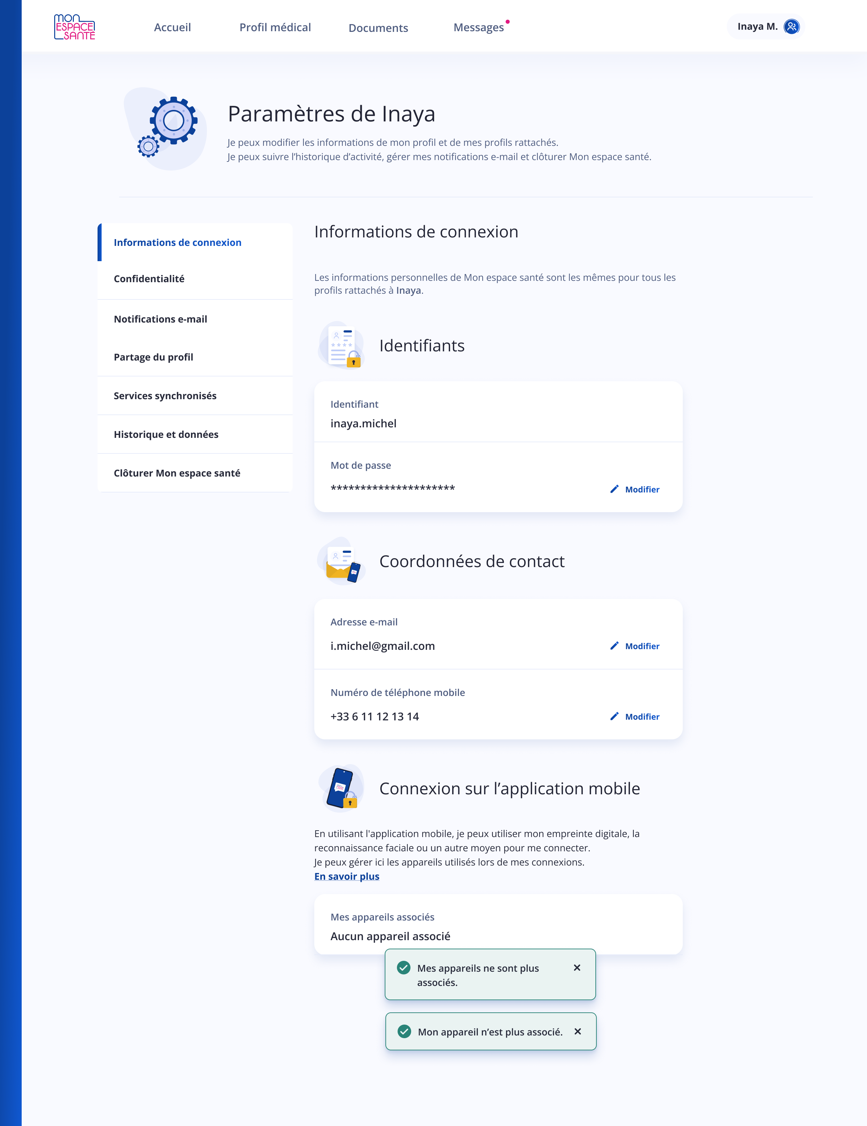
Une fois que l’usager confirme son choix de révoquer tous ses appareils, alors il est redirigé vers l’écran d’informations de connexion où il visualise :
Une snack-bar de confirmation
Aucun appareil n’est désormais associé via biométrie
Connexion sur l’application mobile

Slide 38
Paramètres
Notifications e-mail

Slide 39
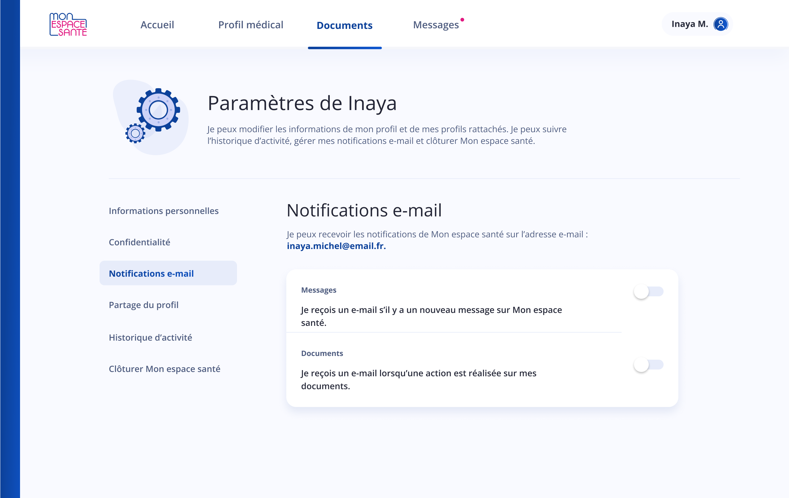
Comment accéder aux préférences de Notifications e-mail ?
Cliquer sur « Paramètres » dans le header
Cliquer sur la rubrique « Notifications e-mail » dans le menu à gauche de la page des paramètres
Les actions possibles
sont :
Visualiser les préférences de notifications liées à l’arrivée d’un nouveau message et l’ajout/modification/suppression d’un document sur Mon espace santé
Modifier les préférences de notifications en les activant ou les désactivant
Notifications e-mail

Slide 40
Paramètres
Partage du profil

Slide 41
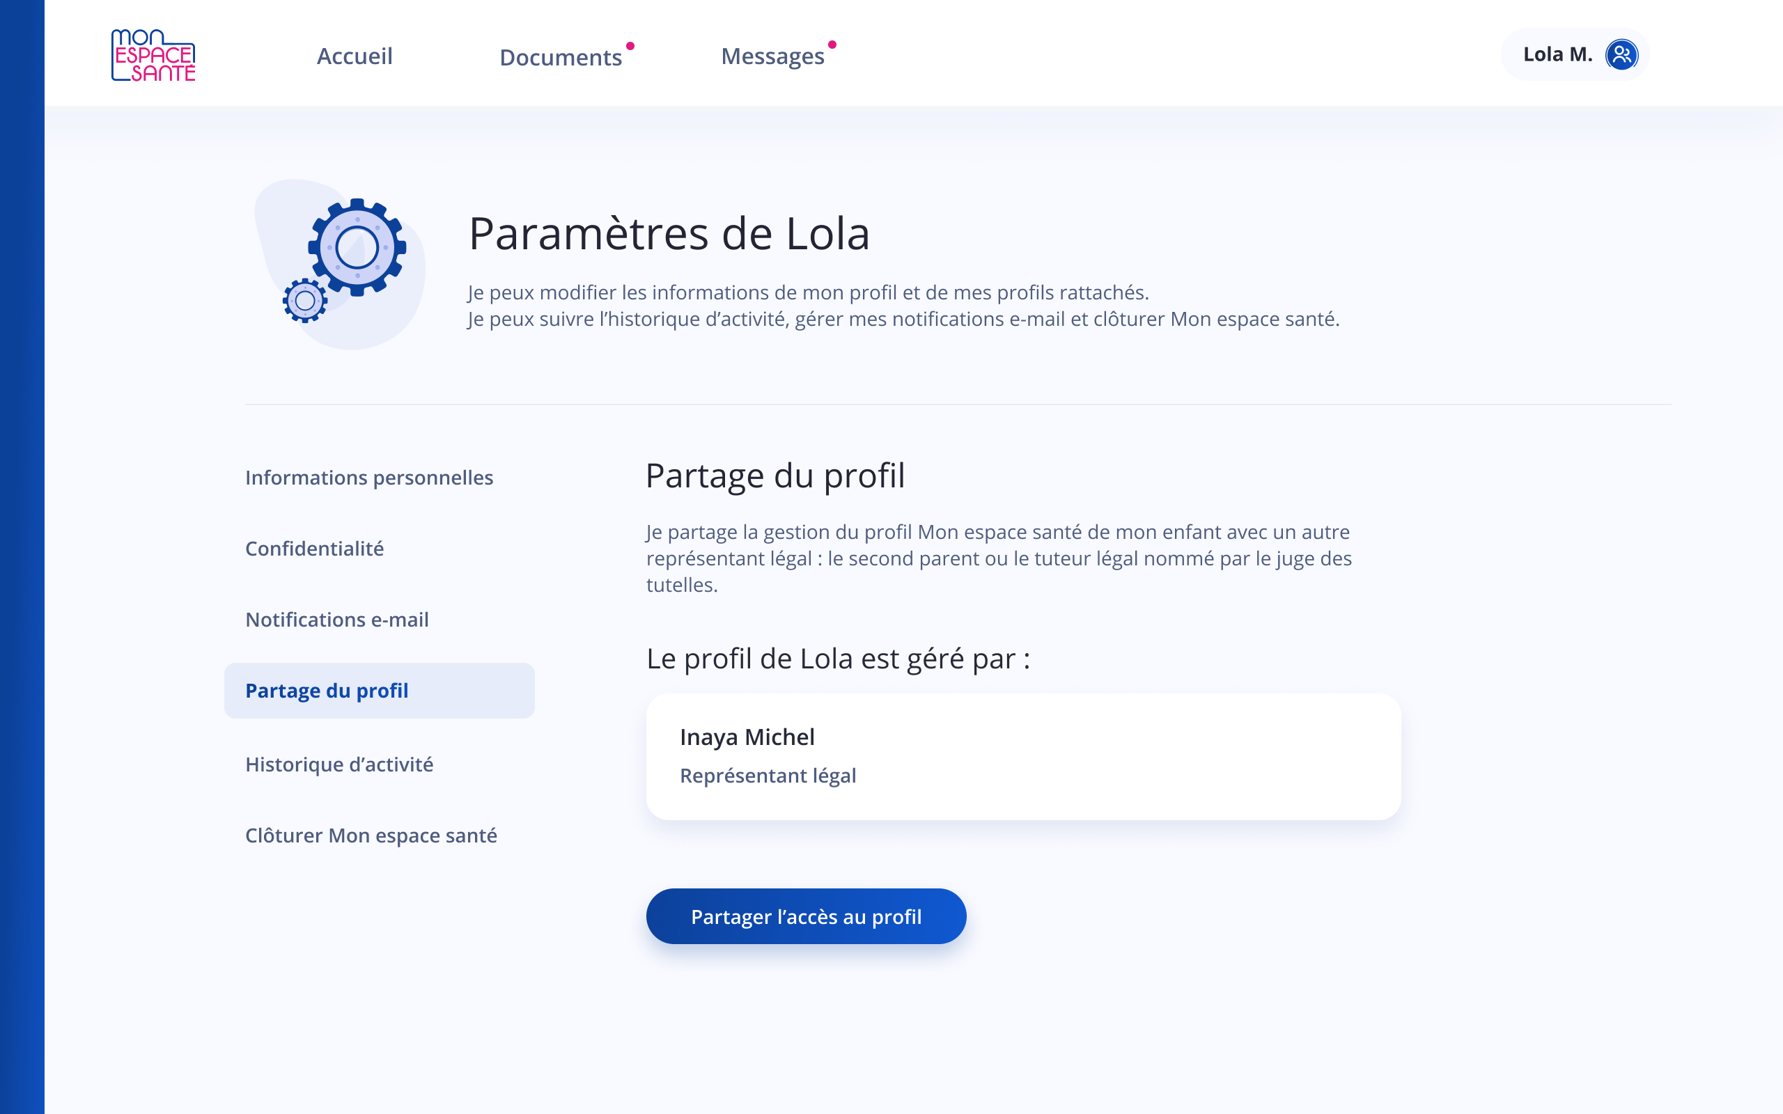
Comment envoyer une invitation de partage du profil d’un enfant à un 2nd représentant légal ?
Cliquer sur « Paramètres » dans le header de l’espace de l’enfant
Cliquer sur la rubrique « Partage du profil» dans le menu à gauche de la page des paramètres
Les actions possibles
sont :
Visualiser le ou les deux représentants légaux ayant accès au profil Mon espace santé de l’enfant
Partager l’accès au profil de l’enfant à un 2nd représentant légal ayant un profil Mon espace santé
Partage du profil

Slide 42
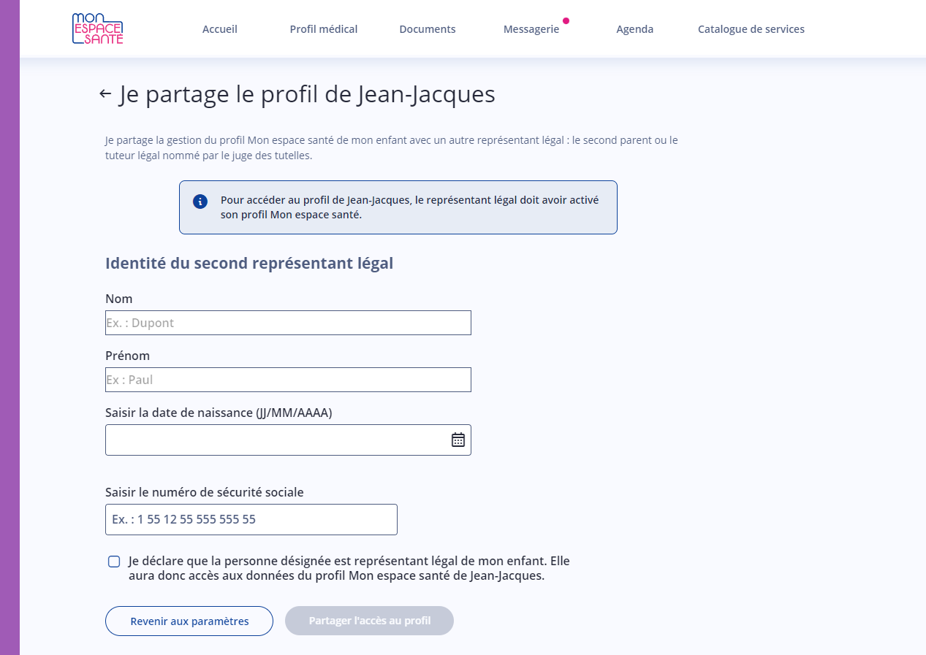
Comment envoyer une invitation à un 2nd représentant légal ?
Renseigner le nom, prénom, date de naissance et numéro de sécurité sociale du 2nd représentant légal
Cocher la case de déclaration de représentant légal
Cliquer sur « Partager l’accès au profil »
Les conditions pour partager l’accès au profil d’un AD sont :
Une invitation de partage n’a pas encore été envoyée et/ou acceptée par un 2nd représentant légal
Le second représentant légal doit avoir un profil Mon espace santé
Partage du profil

Slide 43
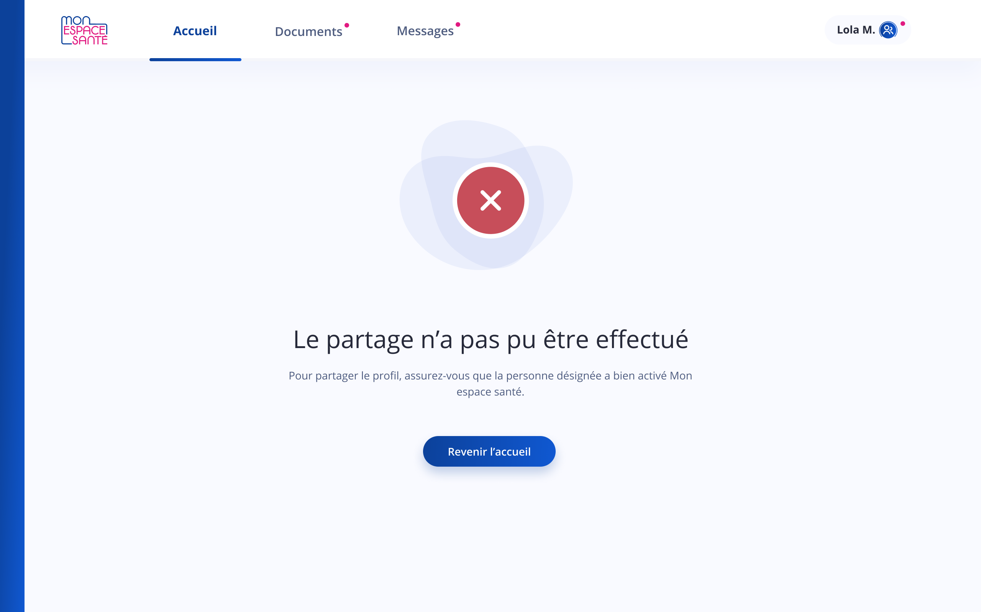
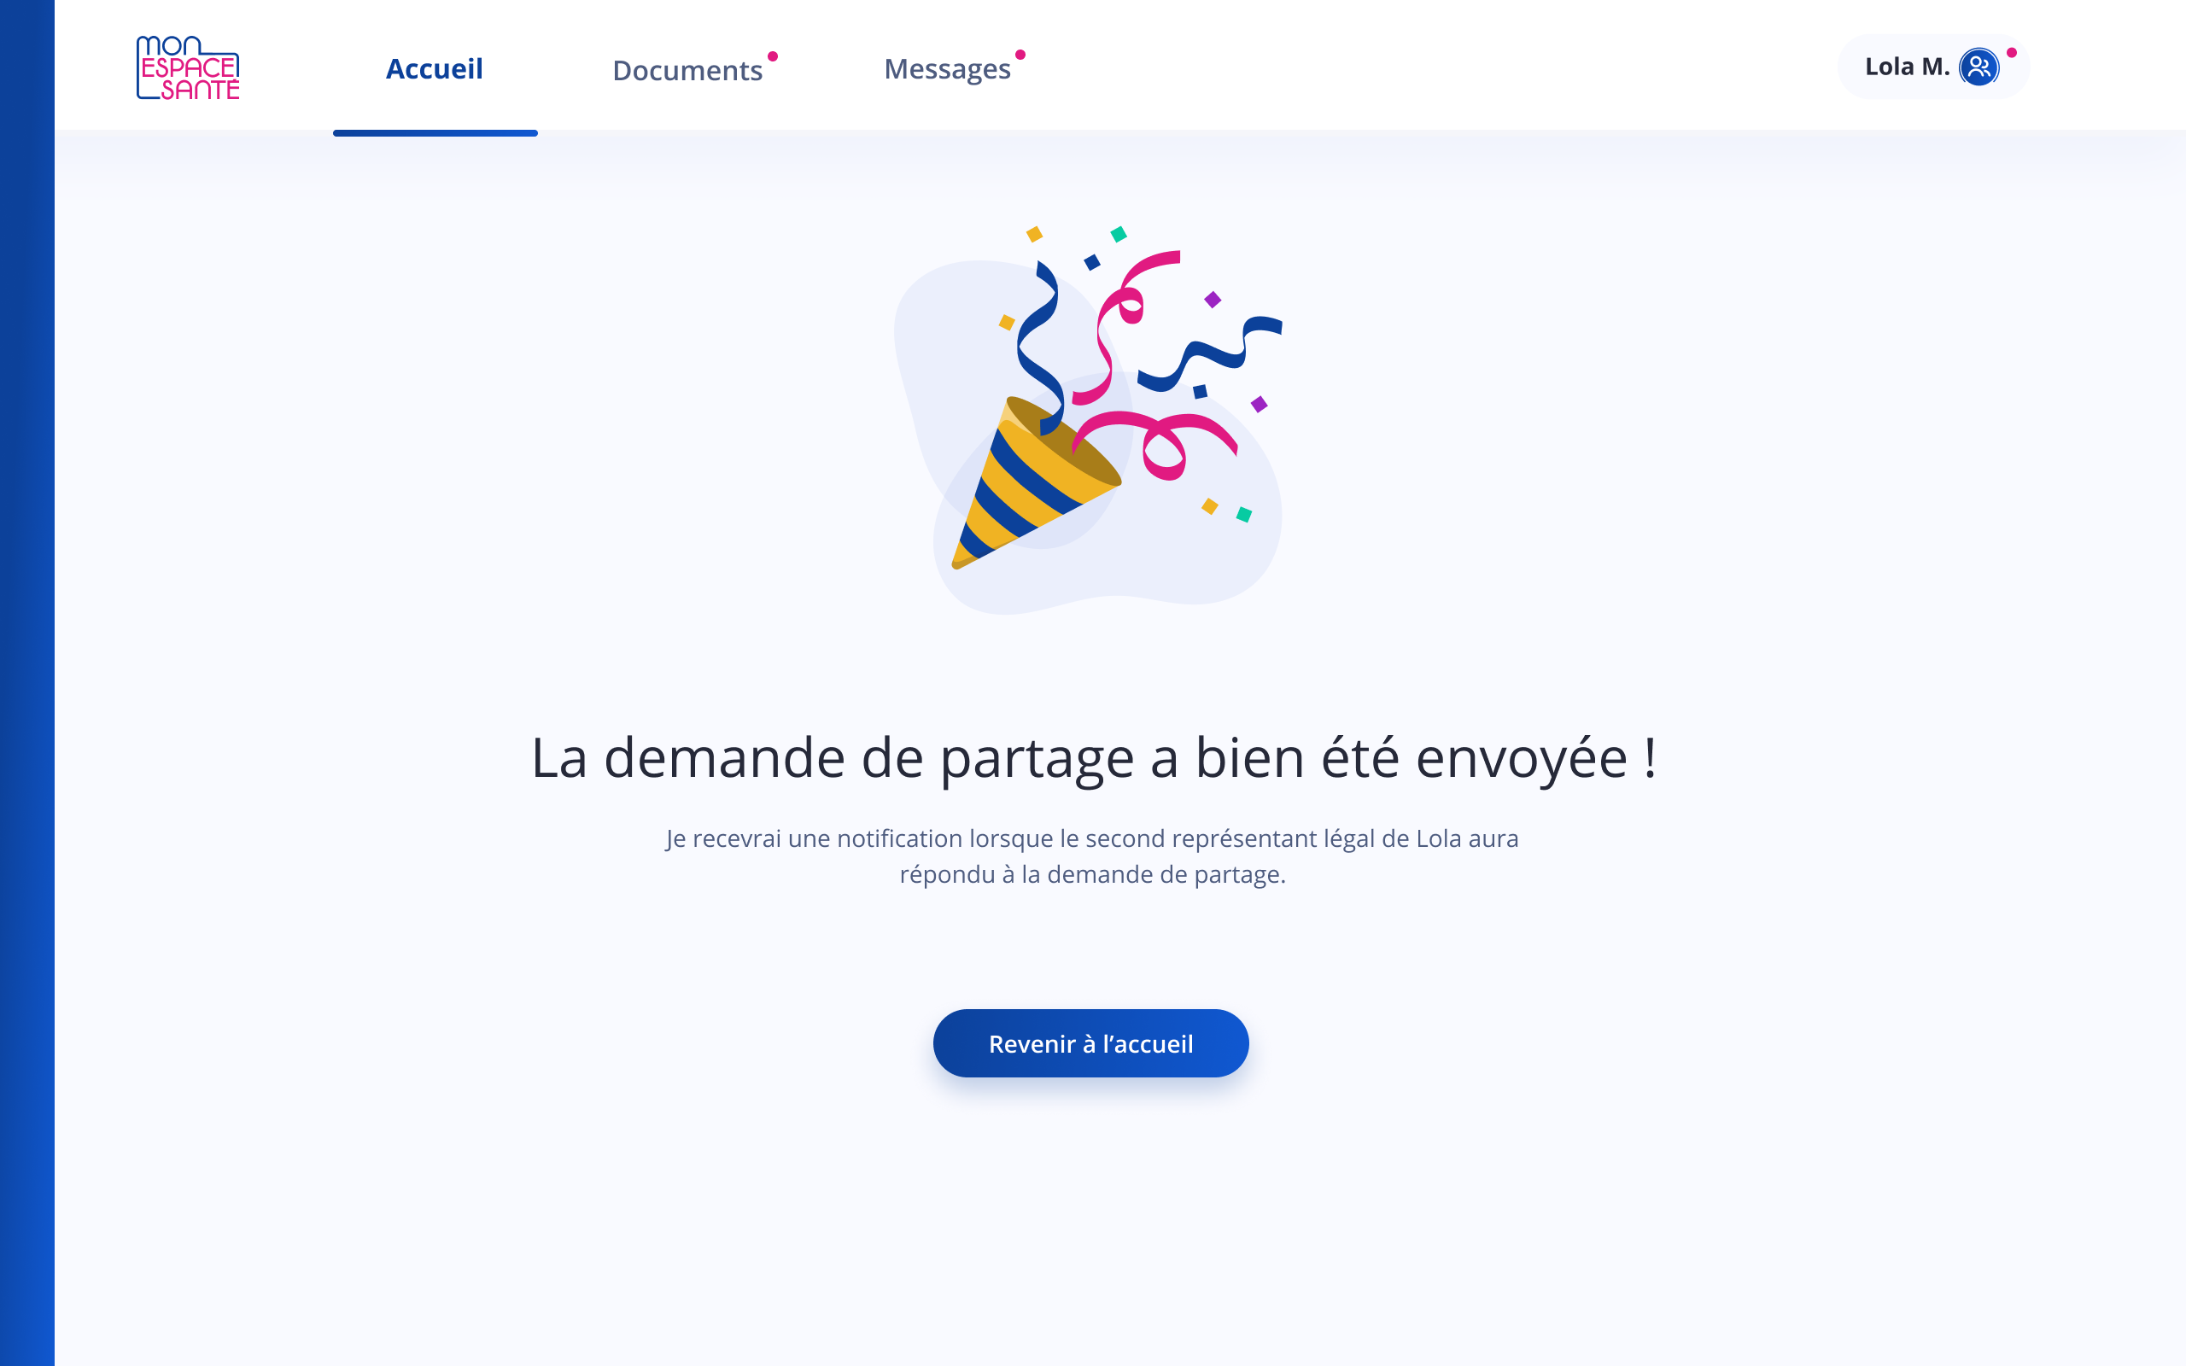
Page de confirmation
Si la demande de partage a bien été envoyée, alors l’usager visualise une page de confirmation et une notification est envoyée au 2nd représentant légal afin qu’il accepte ou refuse l’invitation dans un délai d’un mois.
Page d’erreur
Si la demande n’a pas pu être envoyée, une page d’erreur s’affiche et redirige l’usager vers l’accueil du profil Mon espace santé de l’enfant
Partage du profil

Slide 44
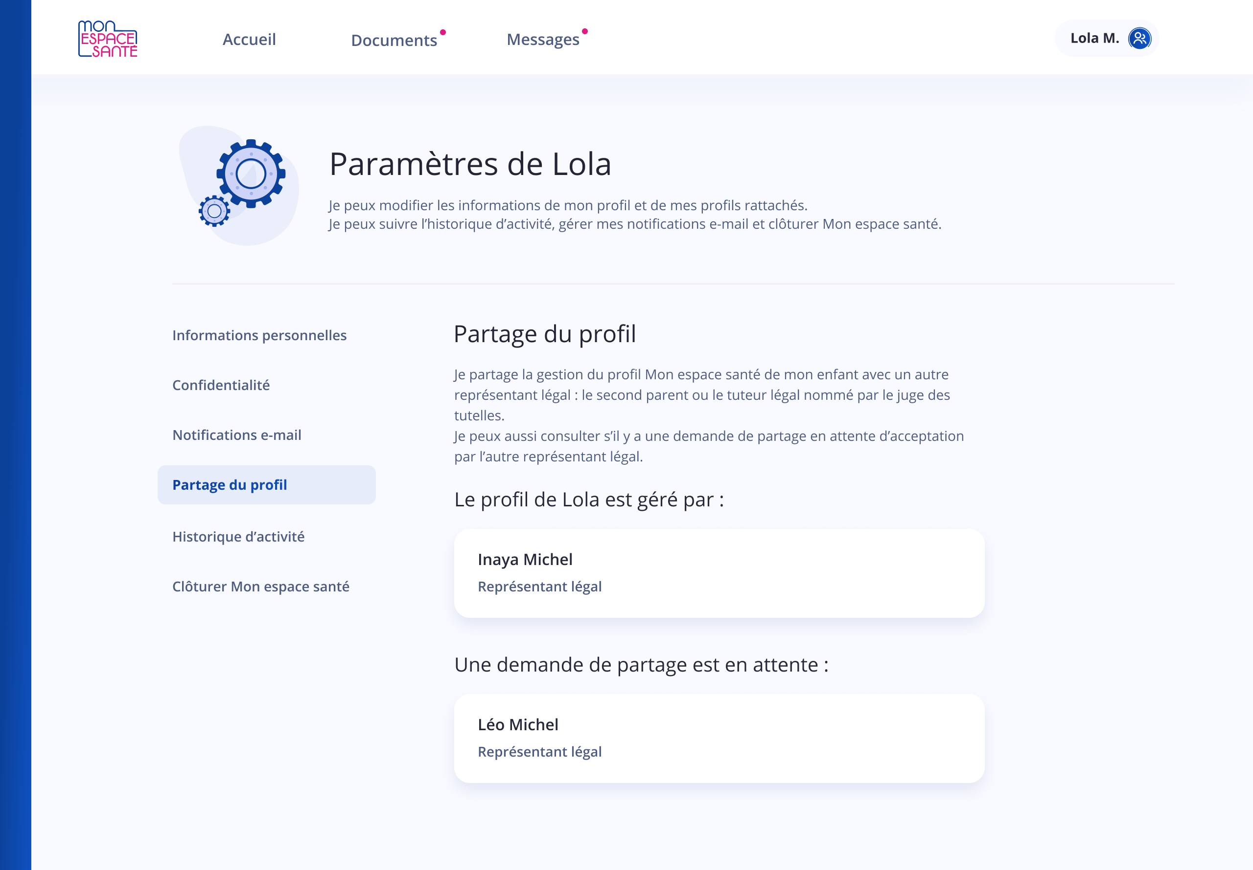
L’usager peut visualiser la demande de partage en cours
Si une demande de partage a déjà été envoyée et que l’usager a pas encore accepté ou refusé l’invitation, alors l’usager peut visualiser la demande de partage en cours et ne peut pas envoyer une autre invitation
Partage du profil

Slide 45
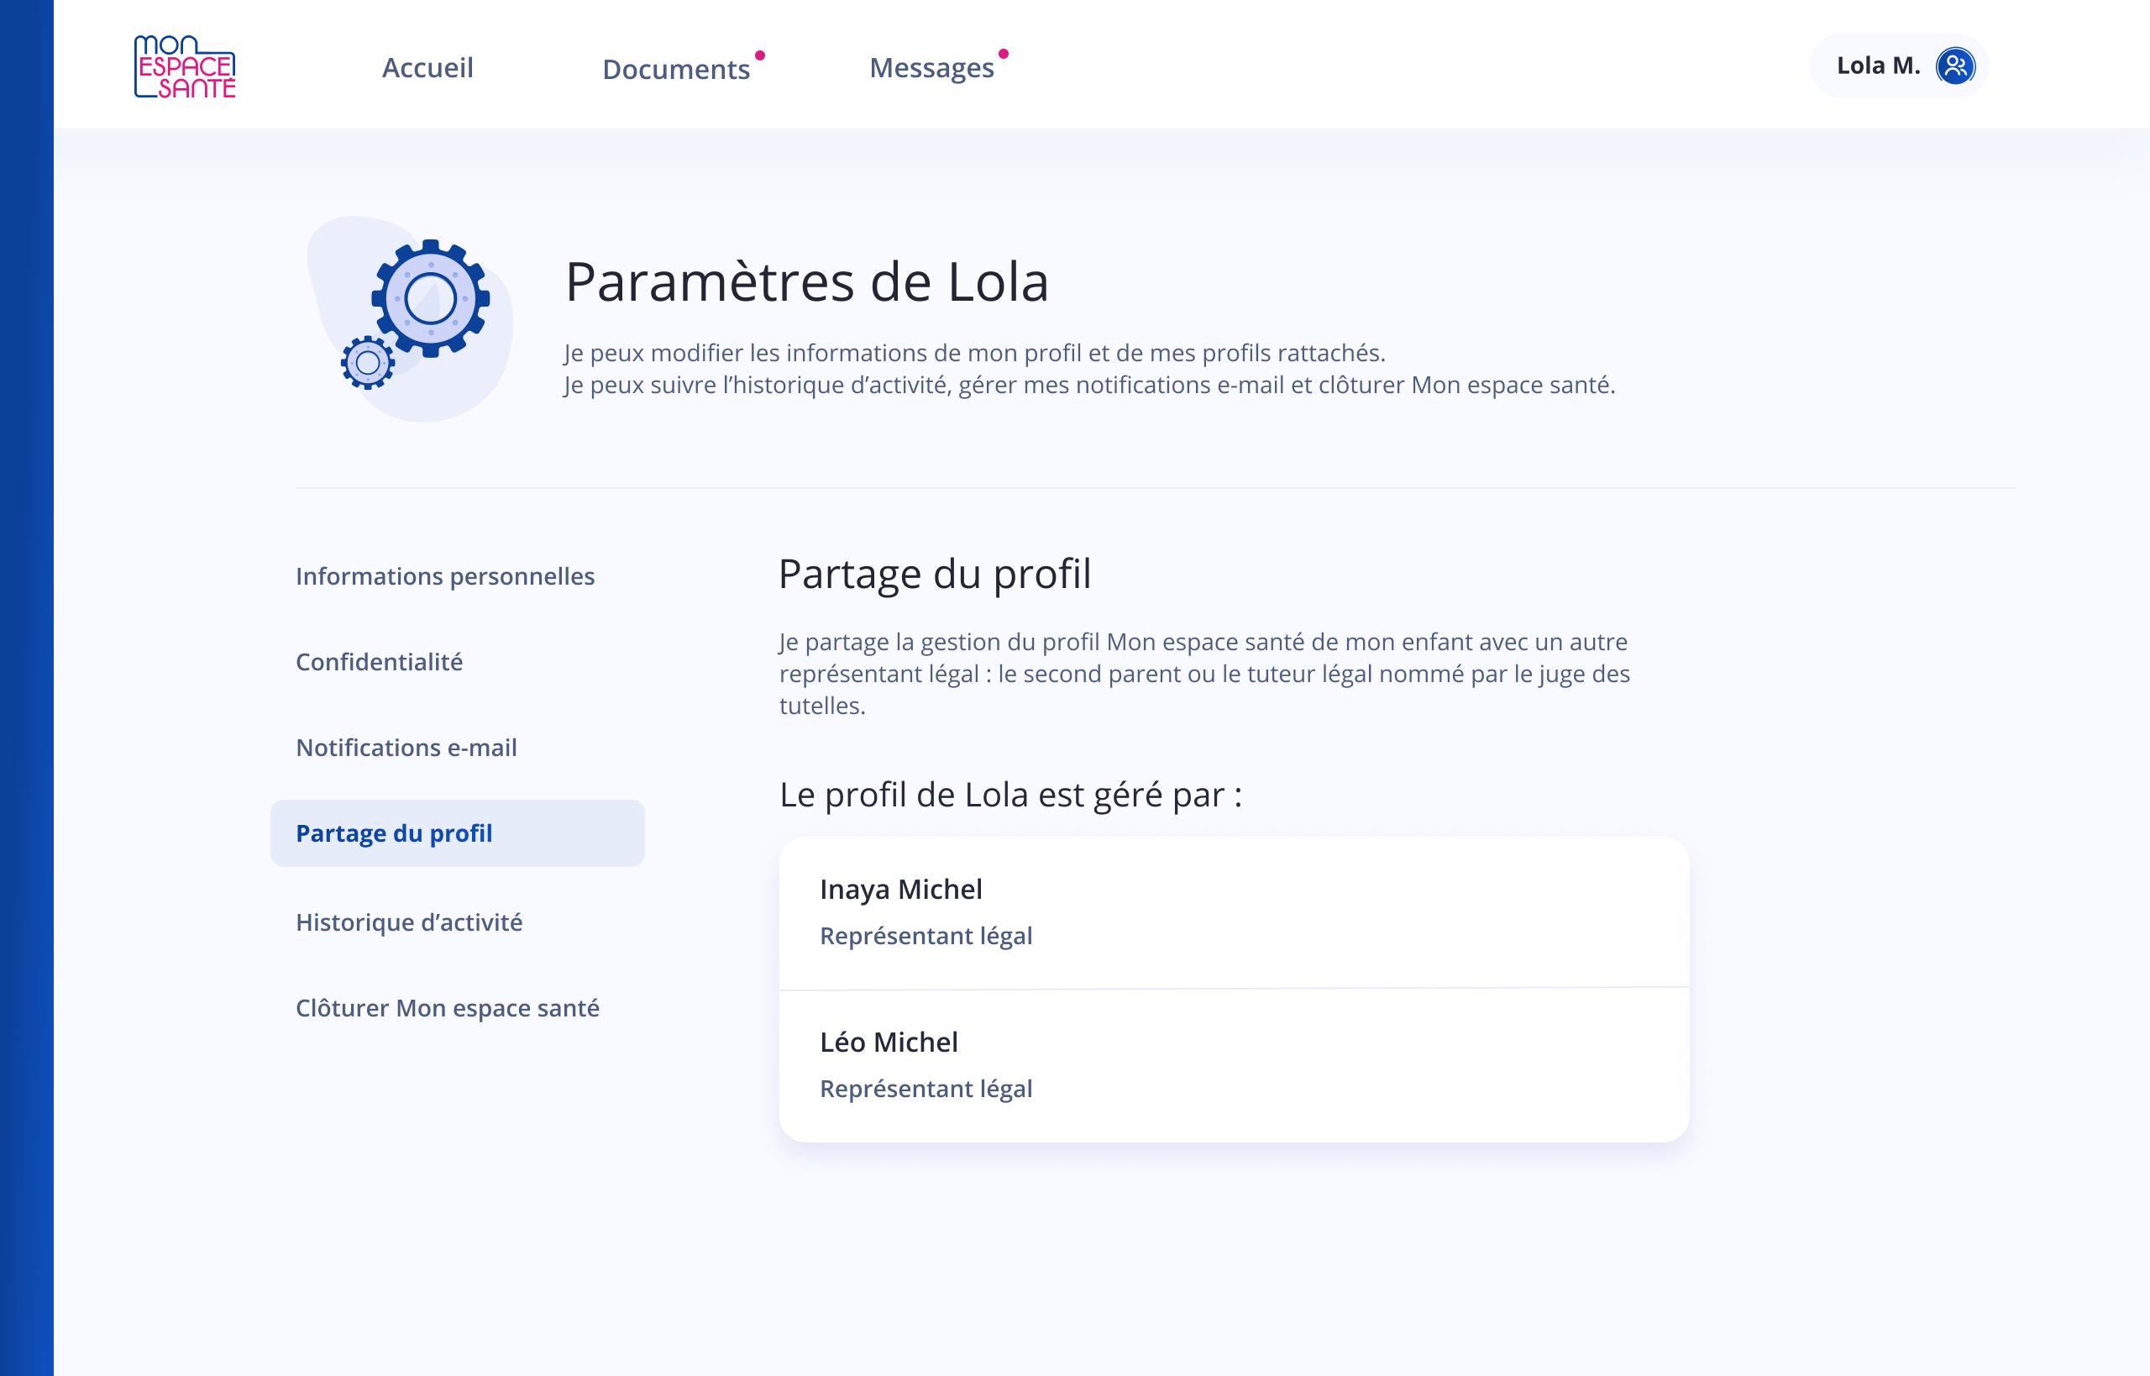
Une fois que le 2nd représentant légal a accepté l’invitation alors on le visualisera comme représentant légal dans le profil de l’enfant
Partage du profil

Slide 46
Paramètres
Historique d’activité

Slide 47
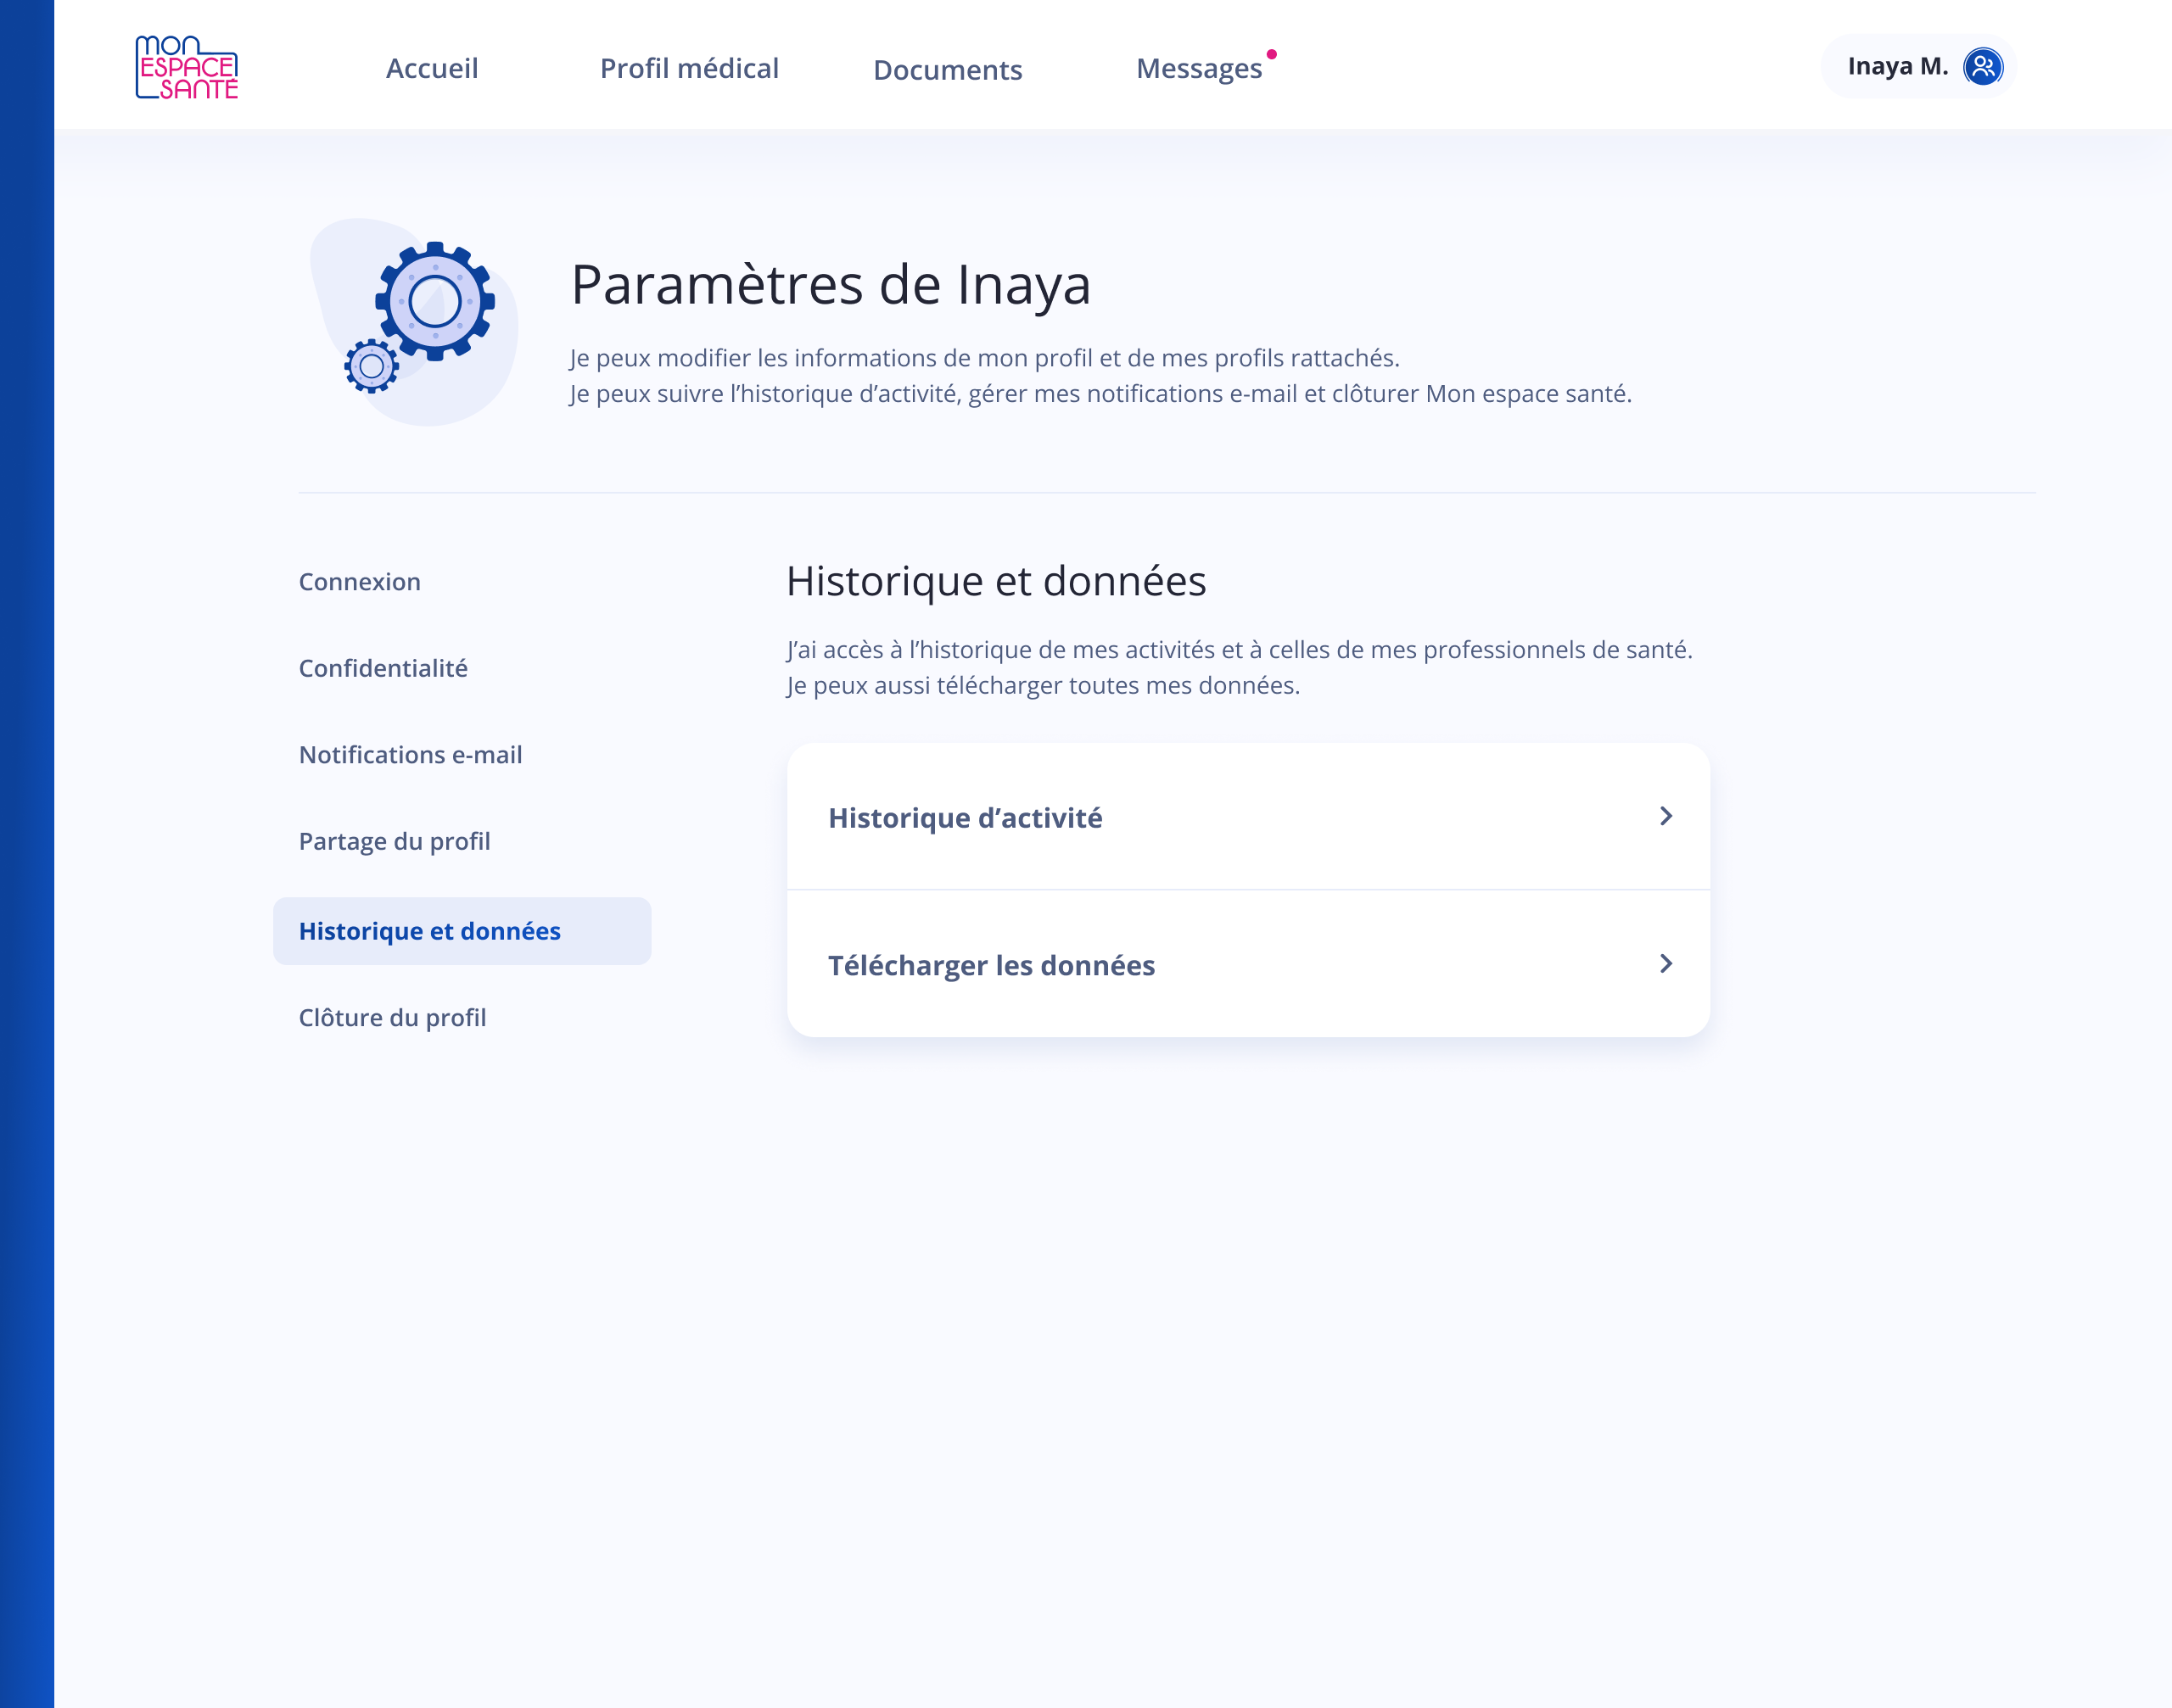
Comment accéder à l’Historique d’activité ?
Accéder aux paramètres depuis le header
Cliquer sur la rubrique « Historique et données »
Cliquer sur le sous-menu « Historique d’activité »
Historique d’activité

Slide 48
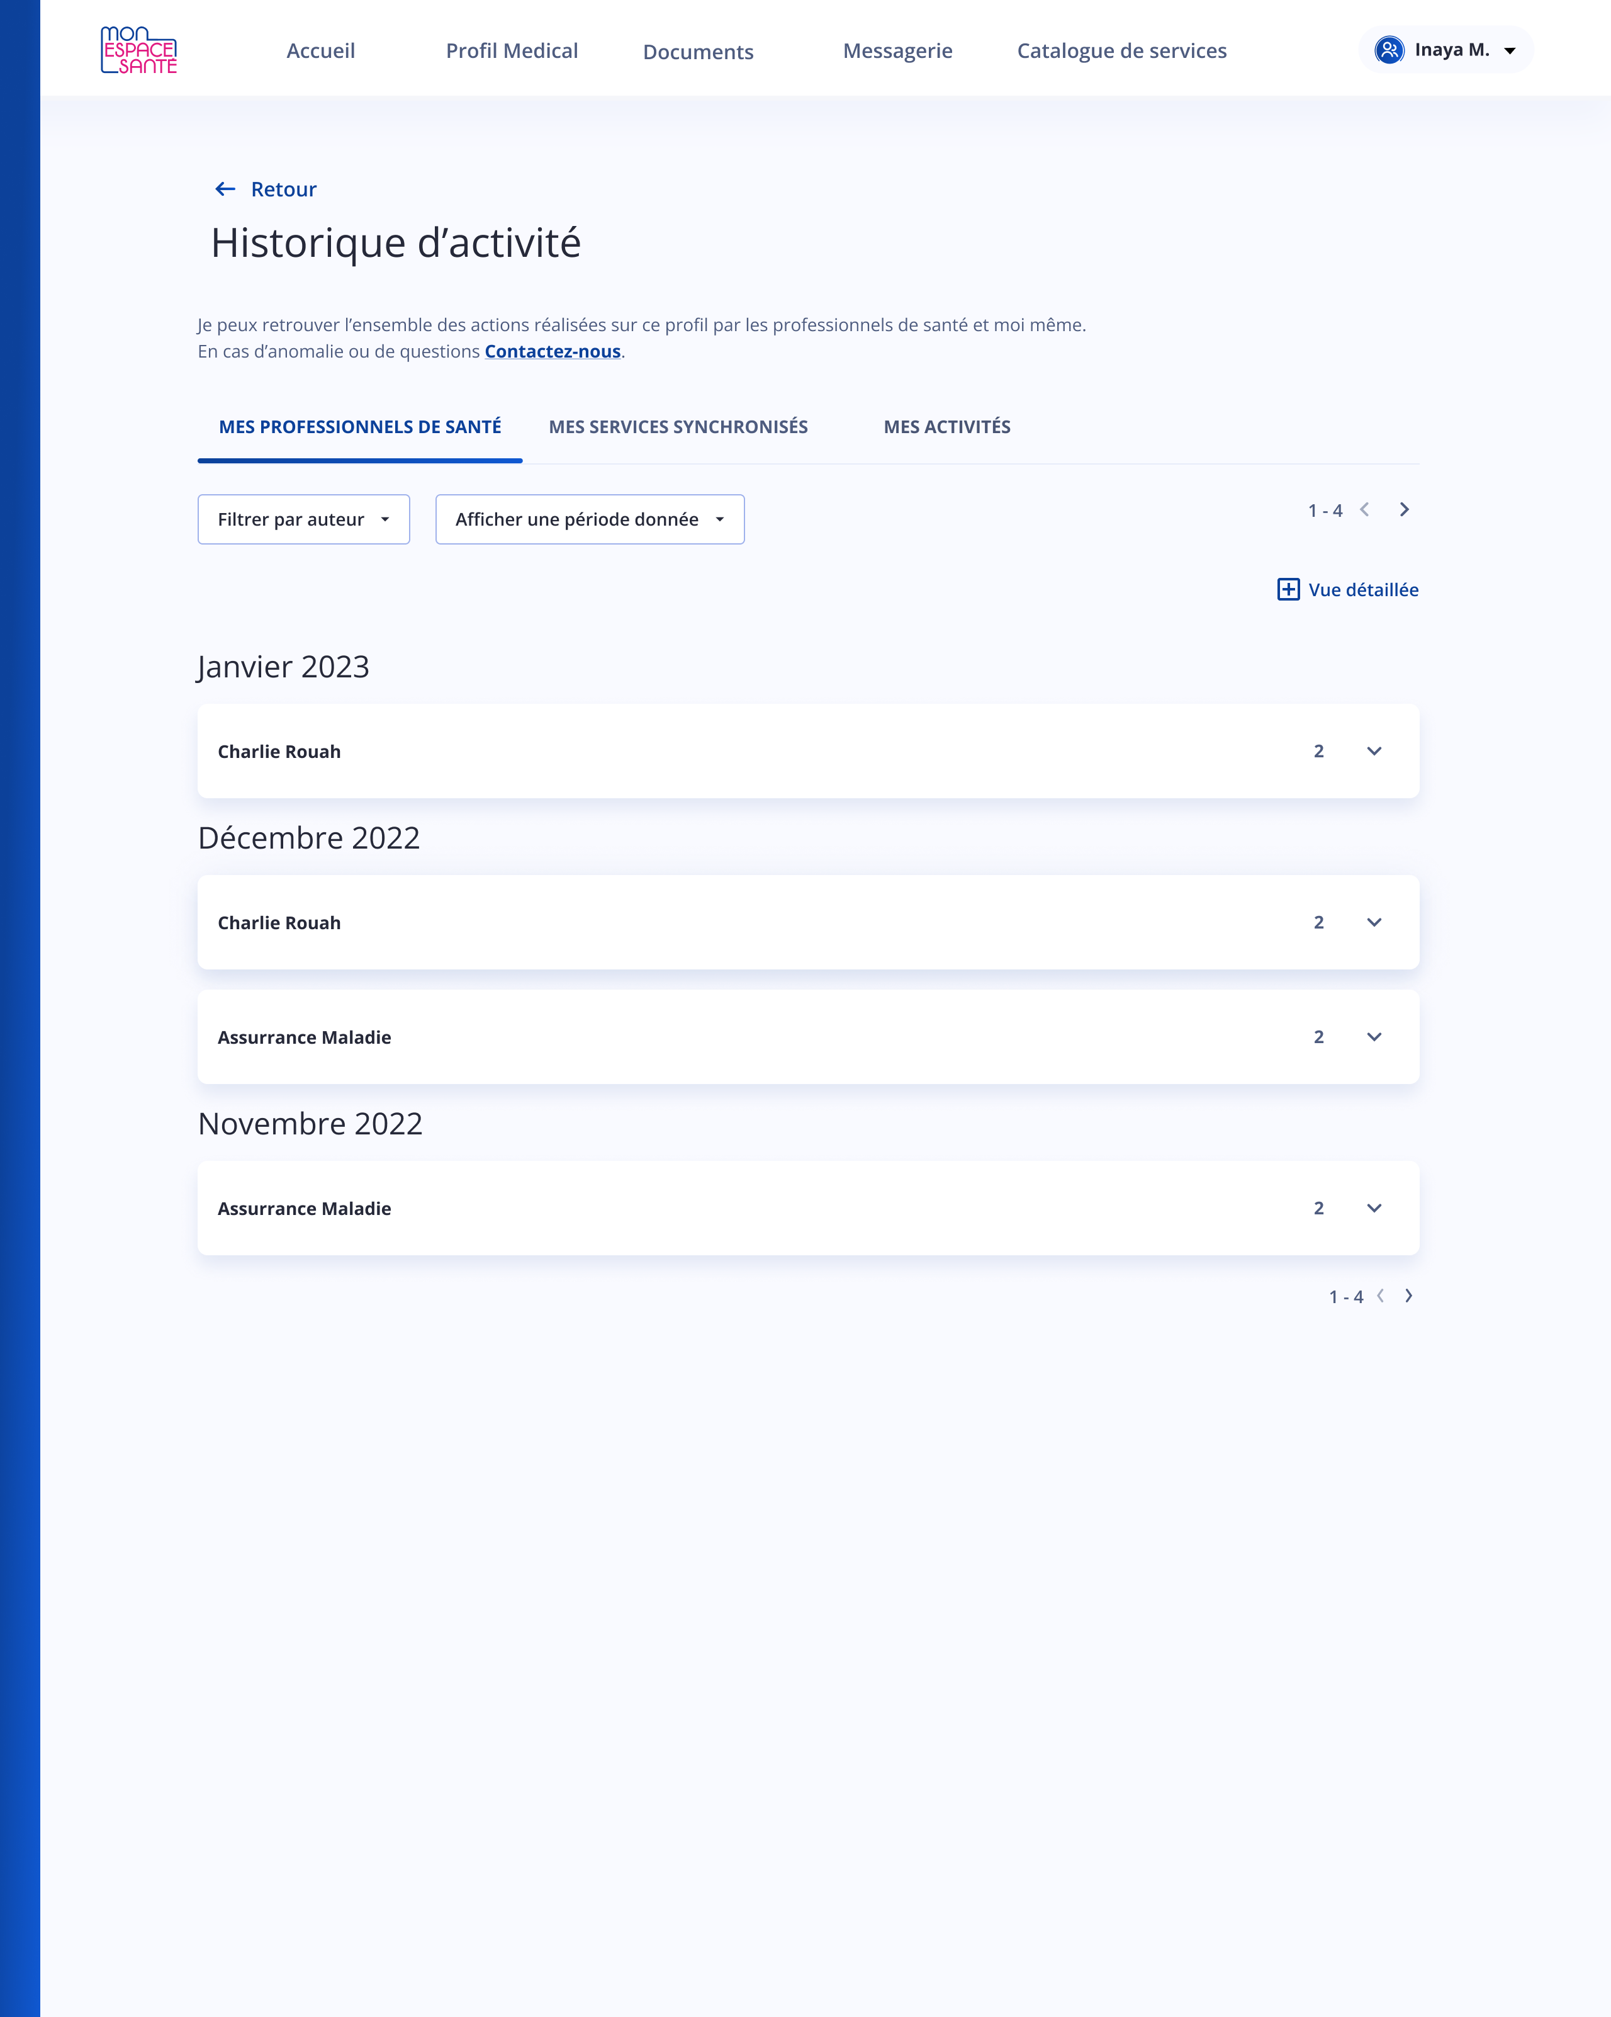
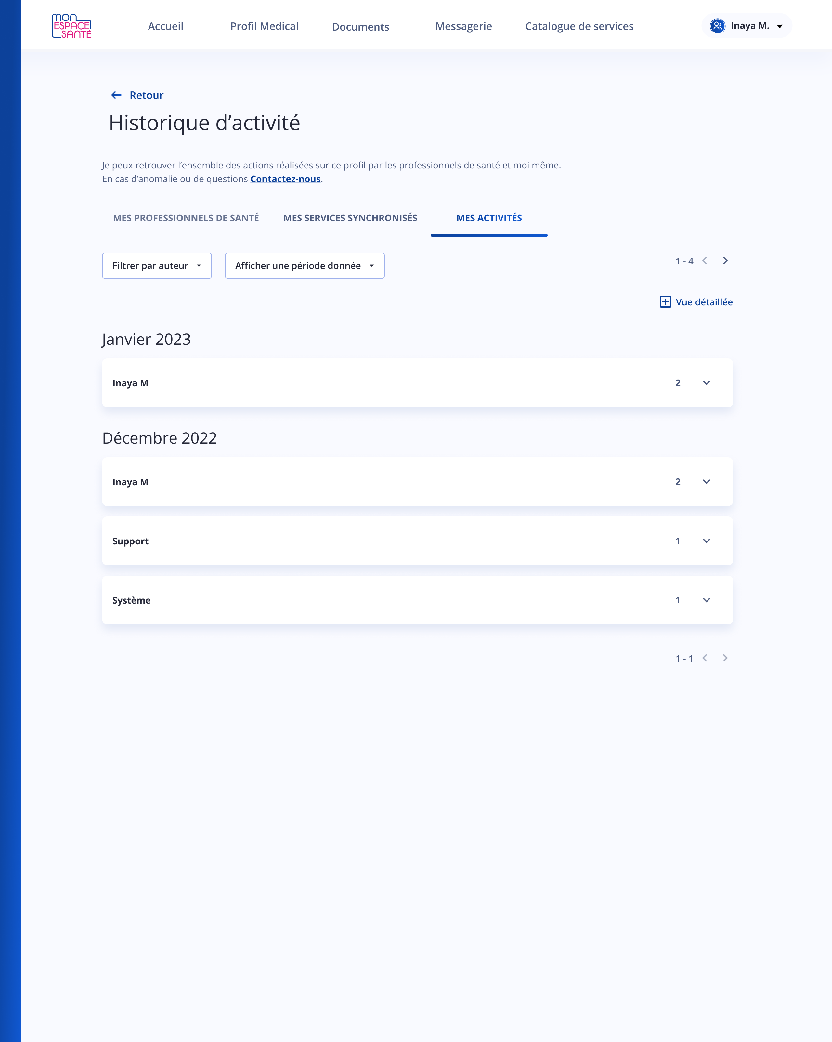
Nouveau
Onglet "Mes activités"
Les actions possibles
sont :
Visualiser les activités effectuées par les professionnels de santé dans l'onglet "Mes professionnels de santé" et celles effectuées par l'usager dans "Mes activités" avec les informations suivantes:
  Date et heure de l'action
  Nom de la personne ayant effectuée l'action
  Nom de l'action
NOUVEAU : dans la vue simplifiée, les actions sont regroupées entre elles par mois et par auteur.
Historique d’activité
Onglet "Mes professionnels de santé"
Vue Simplifiée

Slide 49
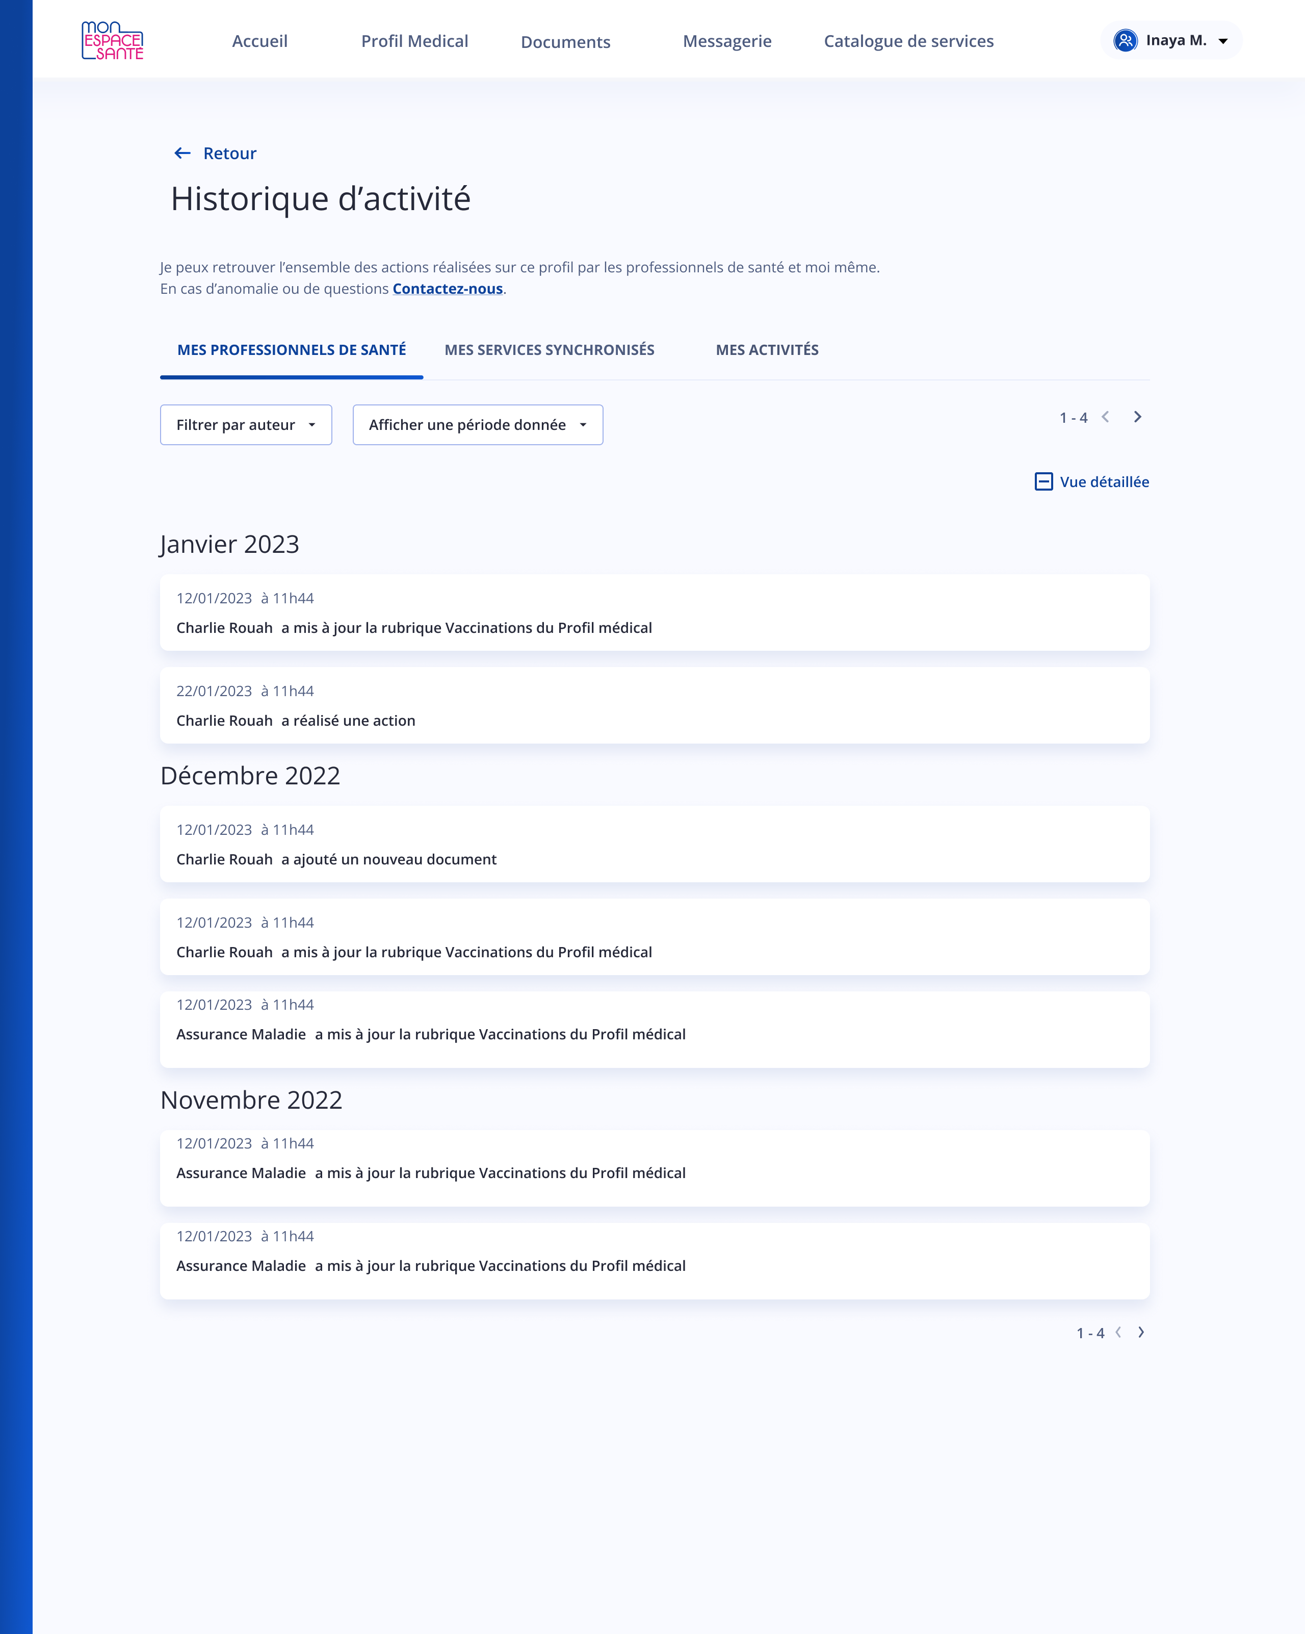
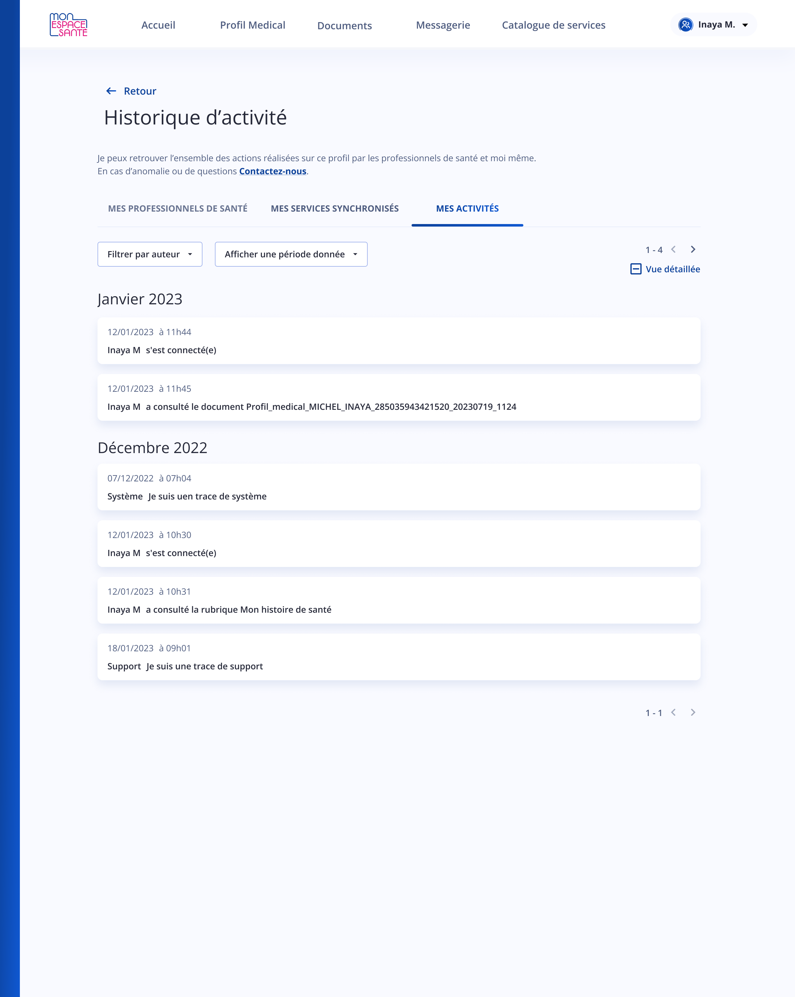
Nouveau
Onglet "Mes activités"
Les actions possibles
sont :
Visualiser les activités effectuées par les professionnels de santé dans l'onglet "Mes professionnels de santé" et celles effectuées par l'usager dans "Mes activités" avec les informations suivantes:
  Date et heure de l'action
  Nom de la personne ayant effectuée l'action
  Nom de l'action
NOUVEAU : Dans la vue détaillée, les actions sont retranscrites de manière chronologique.
Historique d’activité
Onglet "Mes professionnels de santé"
Vue Détaillée

Slide 50
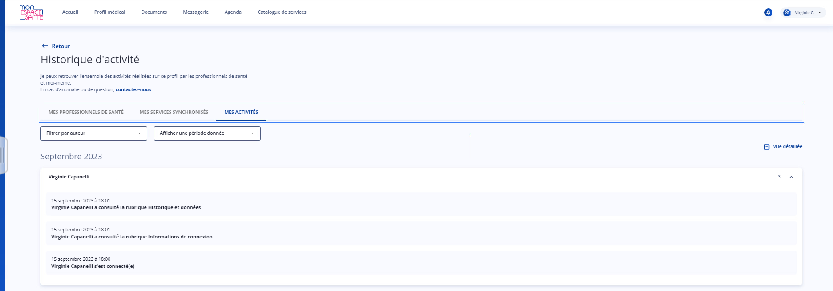
Les actions possibles pour la vue simplifiée
sont :
Dérouler les activités d'un auteur qui ont eu lieu pendant un même mois, pour visualiser le détail de chaque trace
Historique d’activité

Slide 51
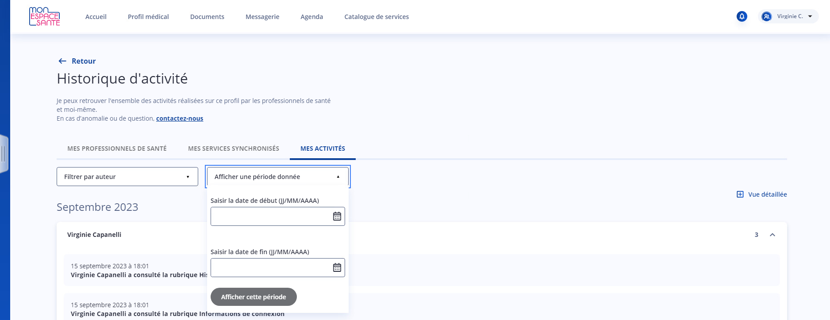
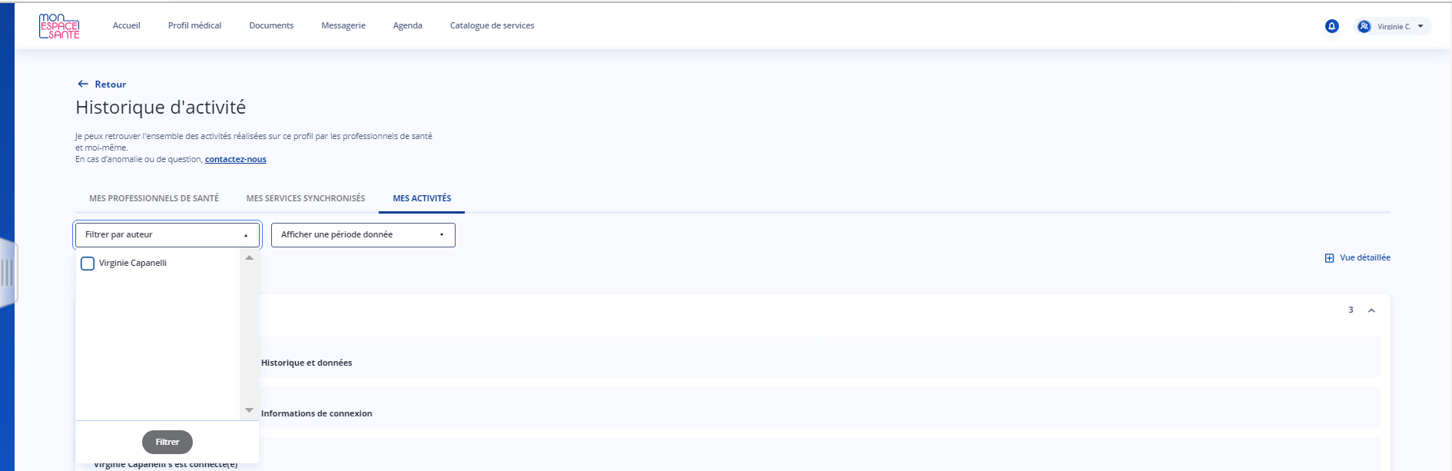
Filtre par période
Les actions possibles
sont :
Filtrer les activités par auteur et/ou par période à l'aide du CTA "Filtrer"
Nota Bene : L'onglet "Mes services synchronisés" est feature flippé en MES.16
Historique d’activité
Filtre par auteur

Slide 52
Dans l'onglet "Mes activités", dans la vue simplifiée, le dépliage des activités pour le dernier mois a lieu automatiquement dans le cas où il n'y a qu'un seul auteur dans ce dernier. Cette fonctionnalité s'applique avant ou après l'utilisation d'un filtre.
Historique d’activité

Slide 53
Paramètres
Télécharger les données

Slide 54
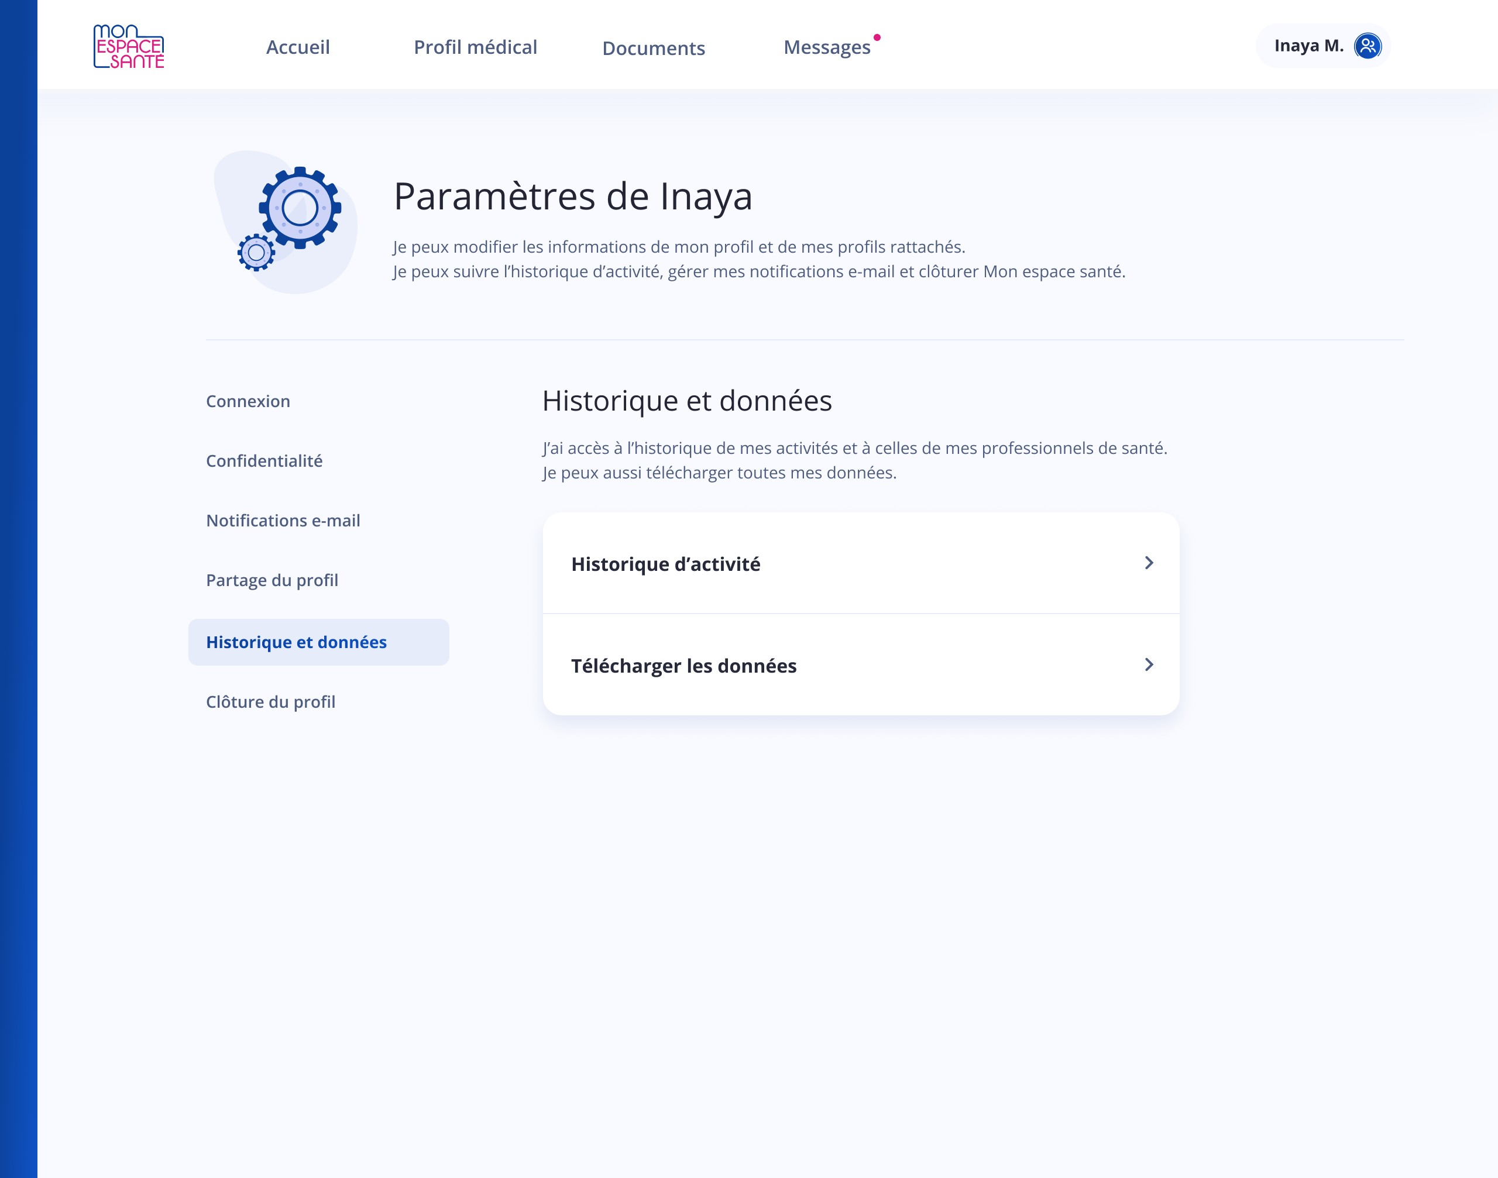
Comment faire une demande de téléchargement des données ?
Cliquer sur « Paramètres » dans le header
Cliquer sur la rubrique « Historique et données » dans le menu à gauche de la page des paramètres
Demande de téléchargement

Slide 55
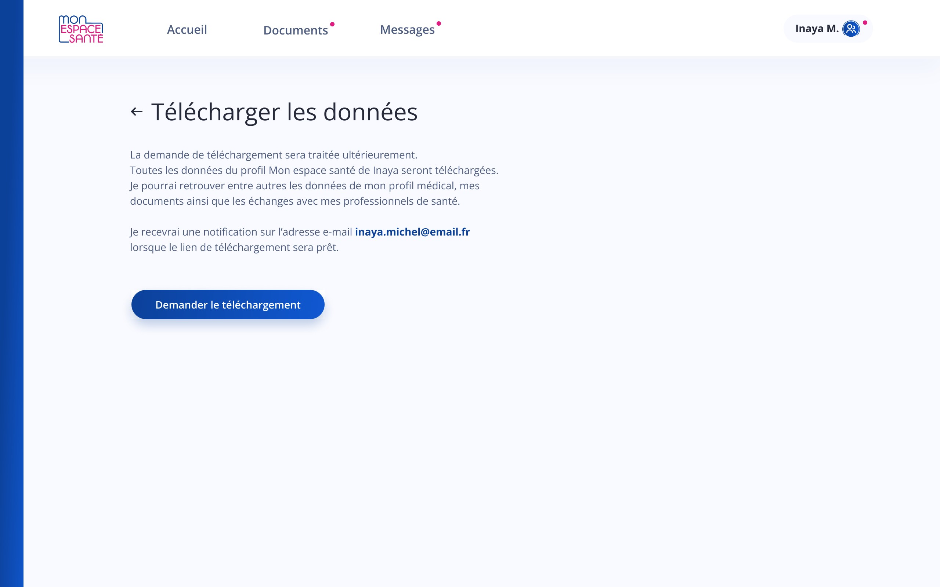
Si une demande de téléchargement n’est pas déjà en cours, l’usager a la possibilité de faire sa demande en cliquant sur « Demander le téléchargement »
Demande de téléchargement

Slide 56
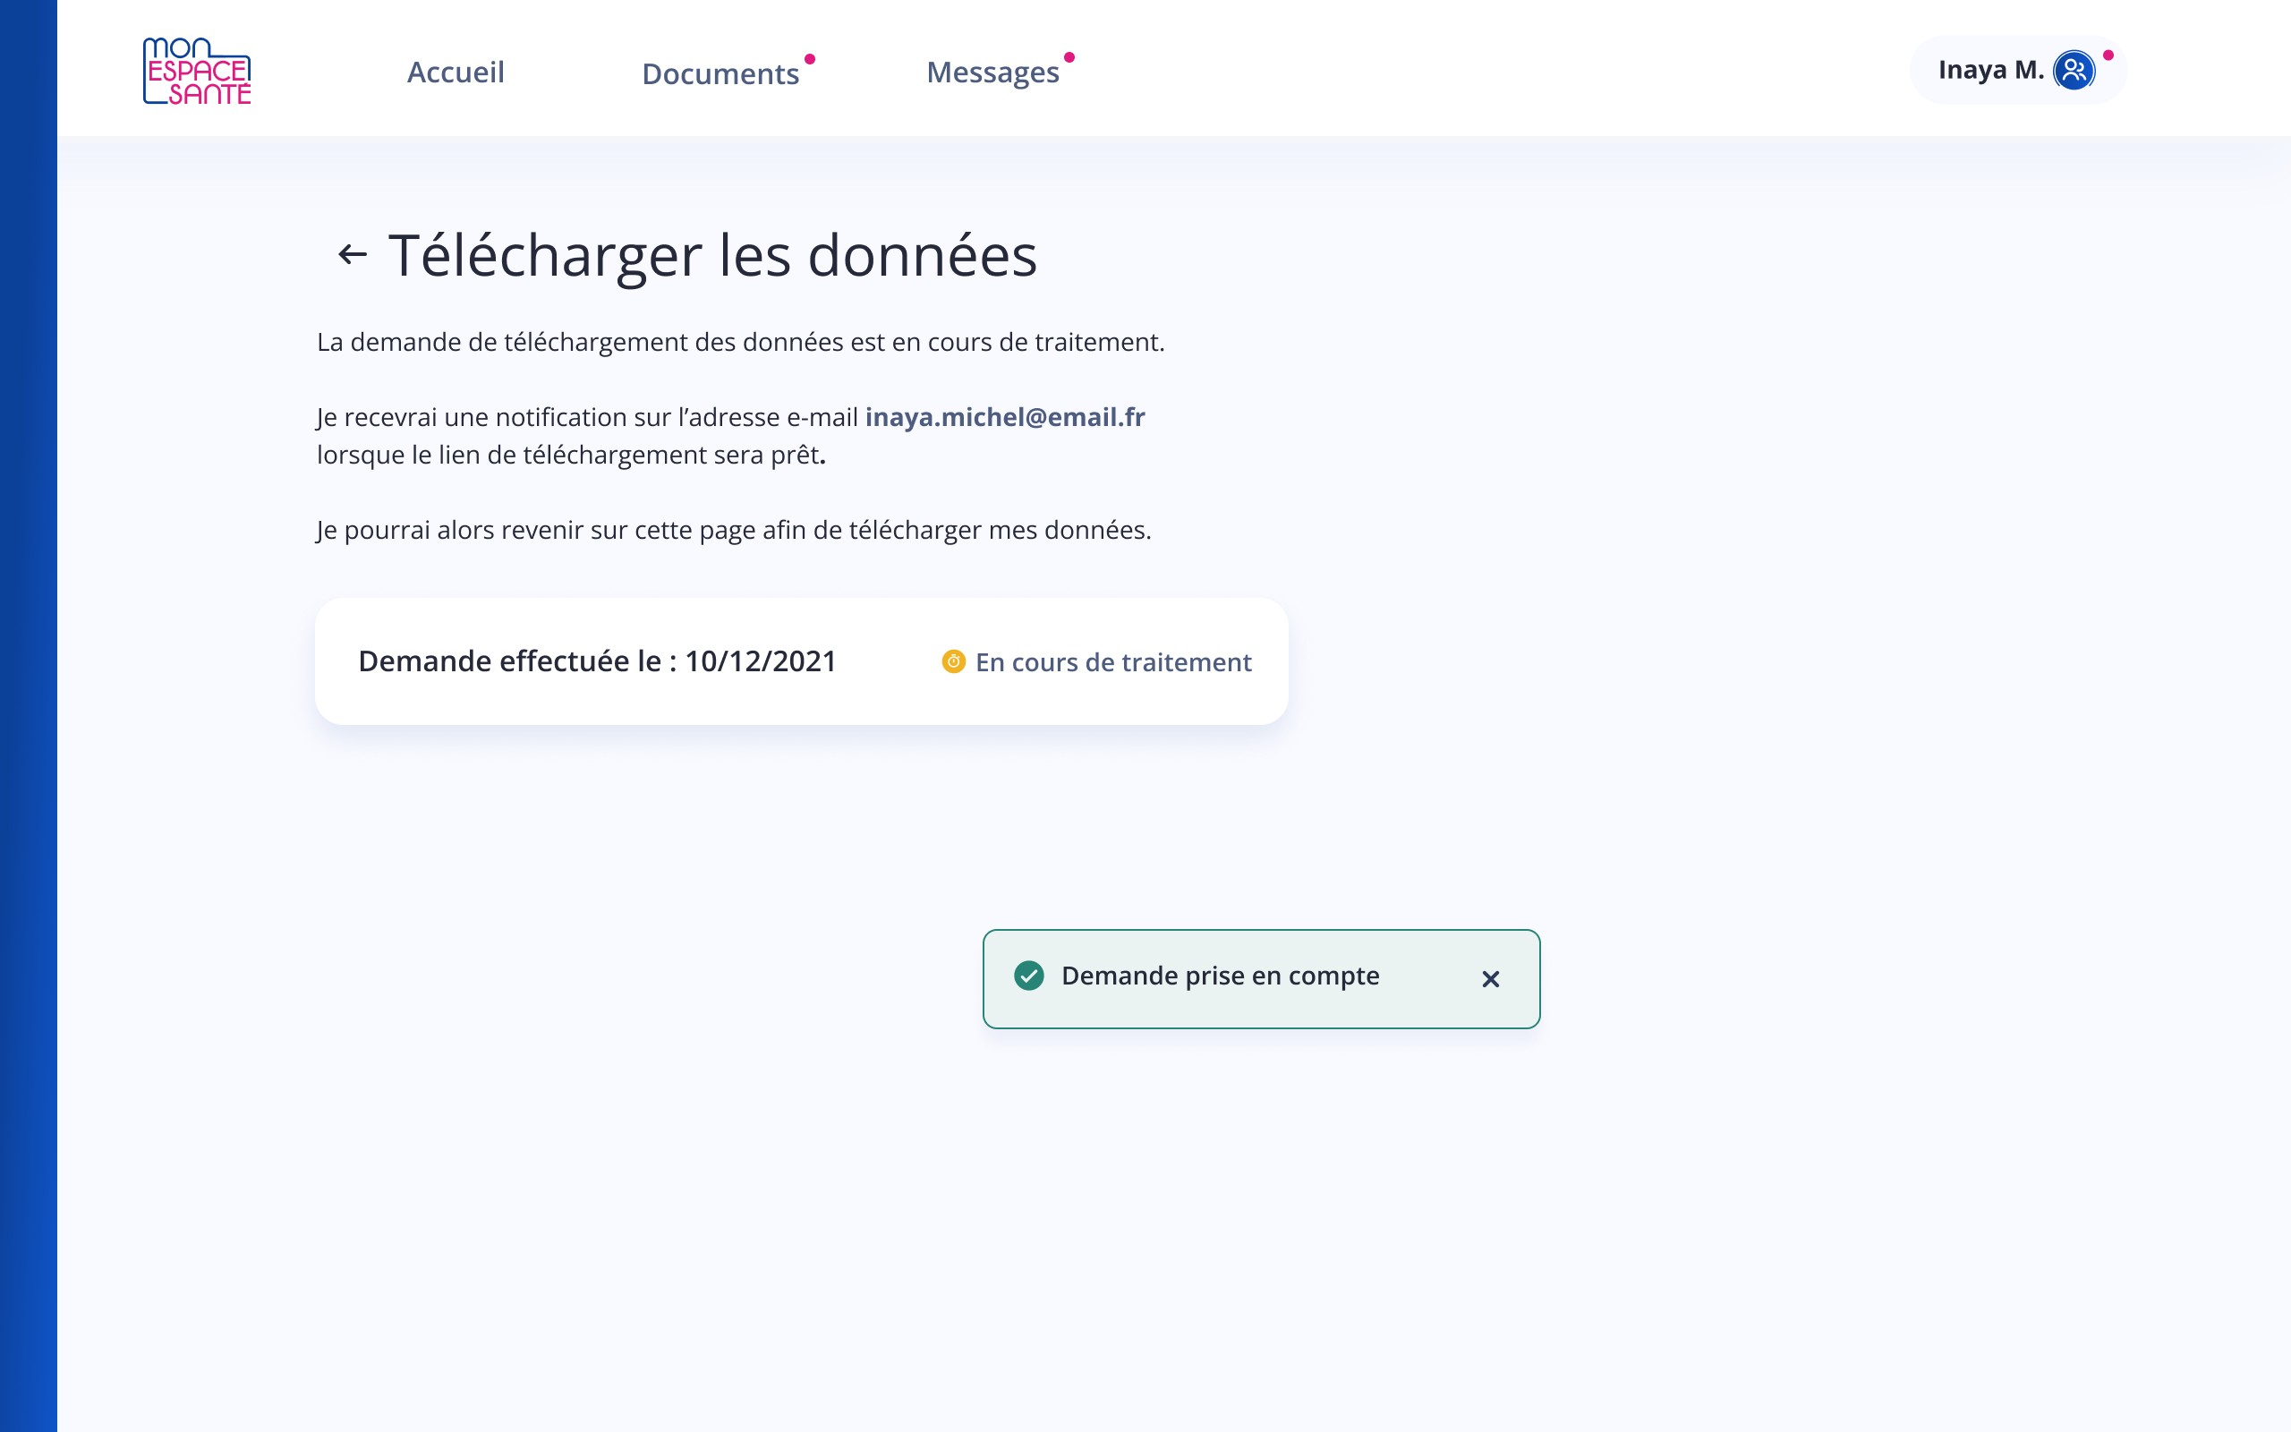
Une fois la demande effectuée, l’usager peut visualiser sa demande en cours de traitement sur la même page « Télécharger les données »
Demande de téléchargement hors clôture

Slide 57
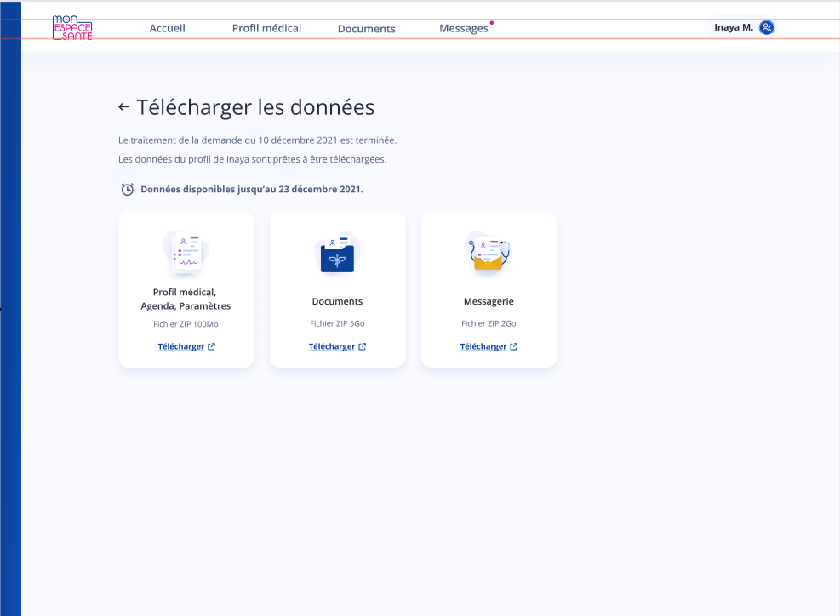
Une fois la demande traitée, l’usager peut visualiser les fichiers disponibles sur la même page « Télécharger les données » et cliquer sur les liens de téléchargement
Demande de téléchargement hors clôture

Slide 58
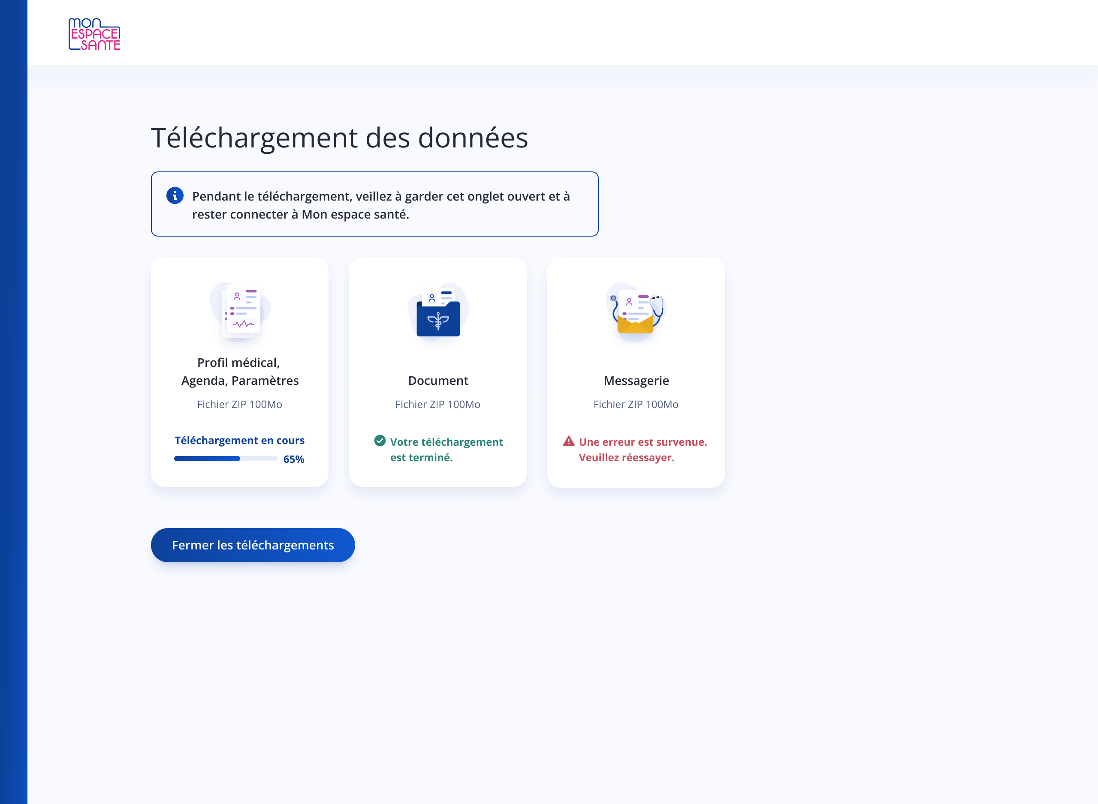
Une fois que l’usager clique sur un des liens de téléchargement, alors un nouvel onglet s’ouvre et le téléchargement du fichier ZIP correspondant débute.
Demande de téléchargement hors clôture

Slide 59
Paramètres
Masquage/démasquage des informations

Slide 60
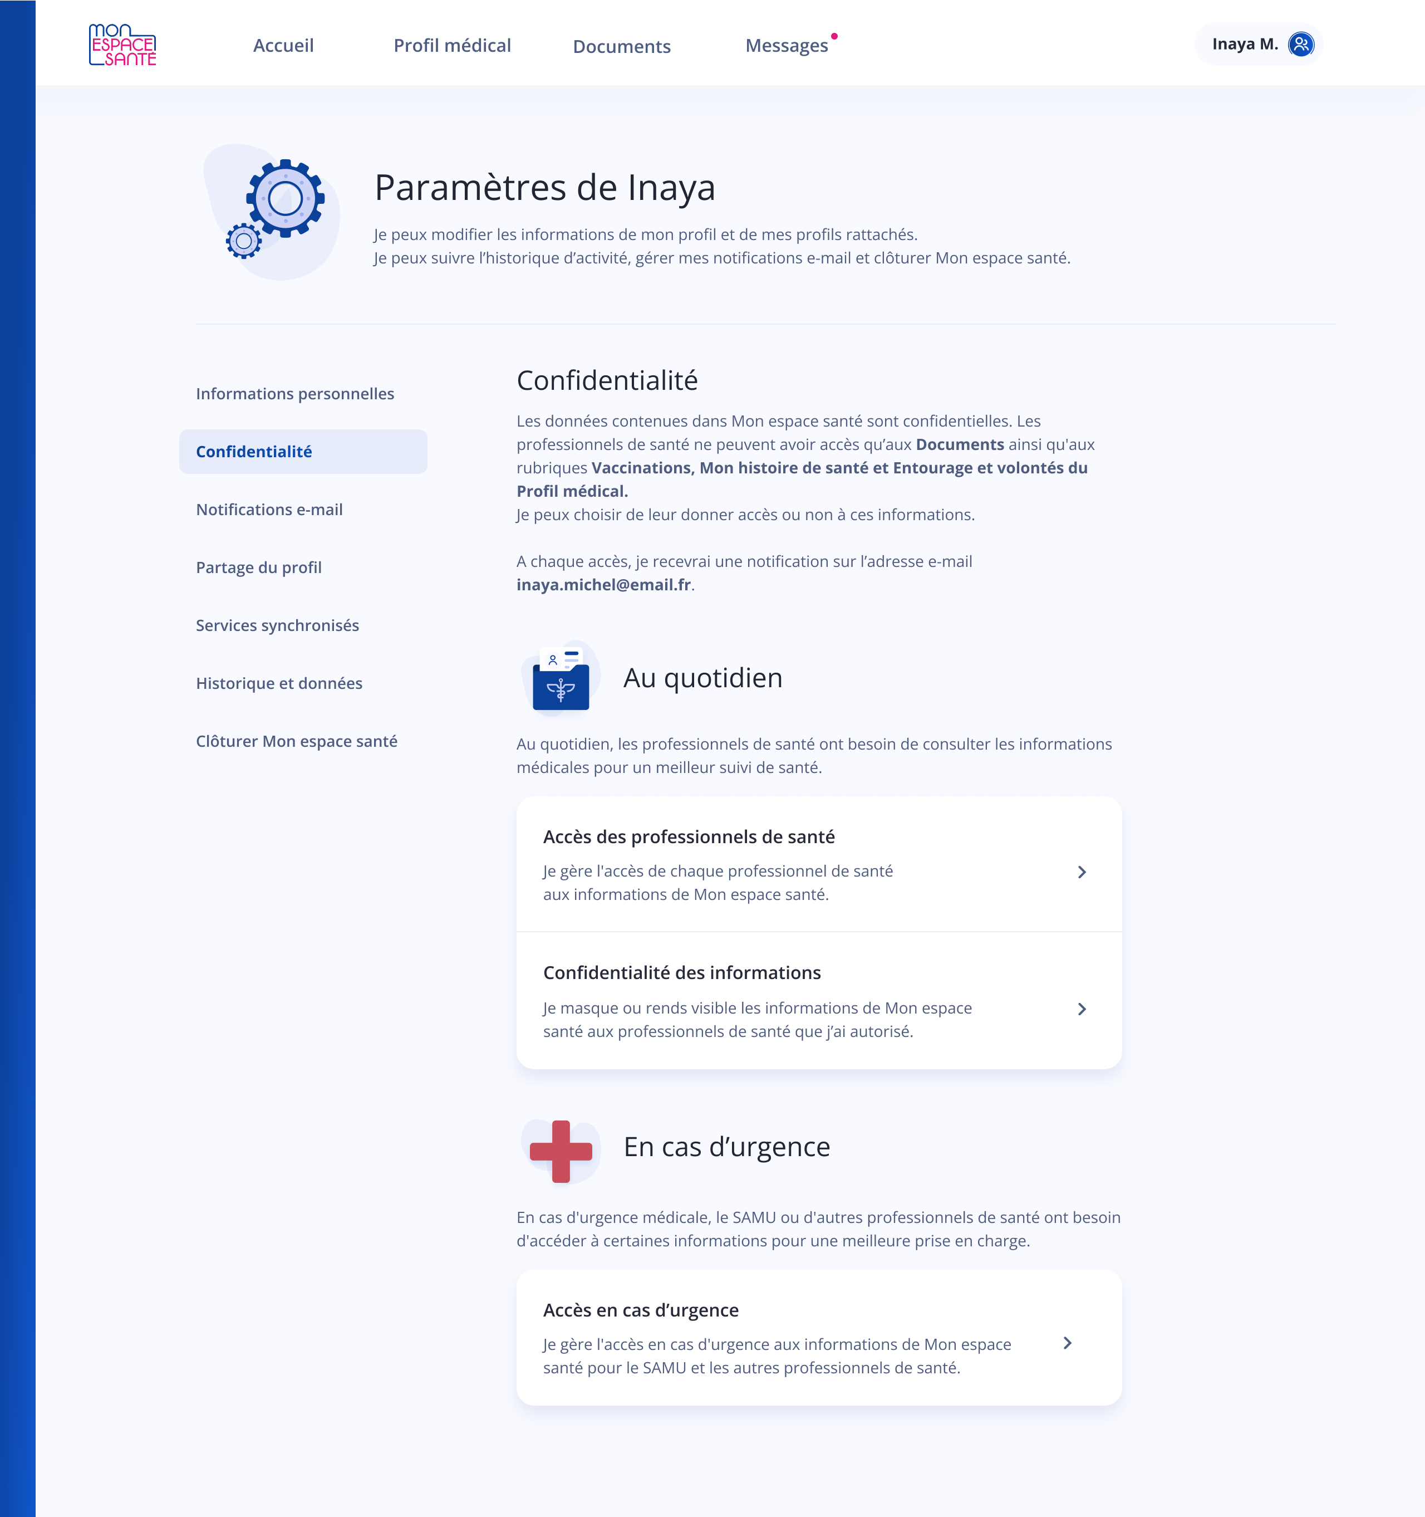
Comment masquer ou rendre visibles les documents et l’historique des soins ?
Cliquer sur «Paramètres» dans le header
Cliquer sur la rubrique « Confidentialité » dans le menu à gauche de la page des paramètres
Cliquer sur le menu « Confidentialités des informations »
Masquage/démasquage des documents

Slide 61
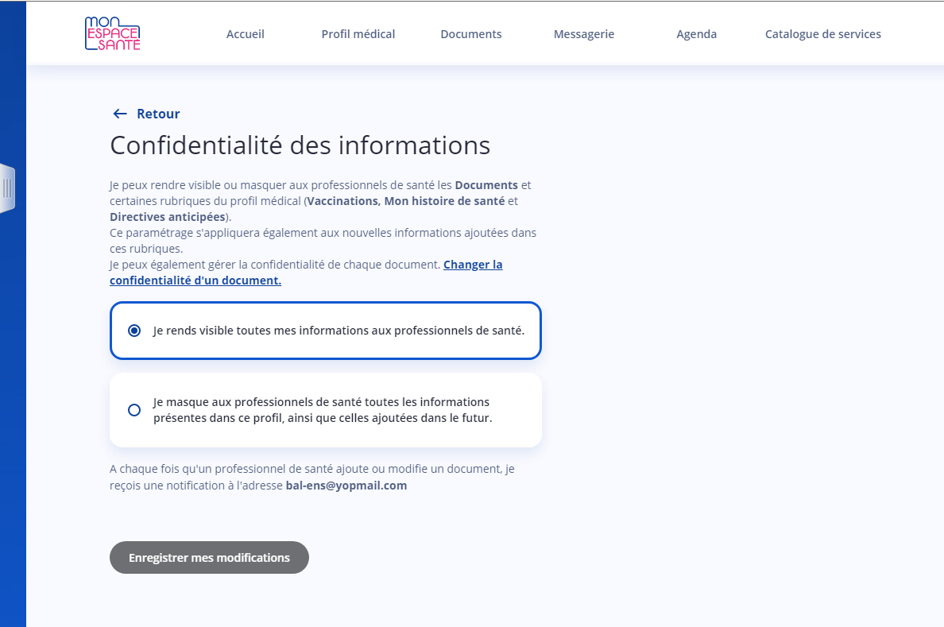
L’usager peut ensuite choisir de rendre visible ou de masquer ses informations aux professionnels de santé.
Si certains documents ou l’historique de soins n’ont pas pu être masqués ou rendus visibles alors l’usager peut modifier leur confidentialité depuis les menus « Documents » et « Profil médical »
Masquage/démasquage des documents

Slide 62
Paramètres
Accès des professionnels de santé

Slide 63
Comment gérer les accès des professionnels de santé ?
Cliquer sur «Paramètres » dans le header
Cliquer sur la rubrique « Confidentialité» dans le menu à gauche de la page des paramètres
Cliquer sur le sous-menu « Accès des professionnels de santé »
Accès des professionnels de santé

Slide 64
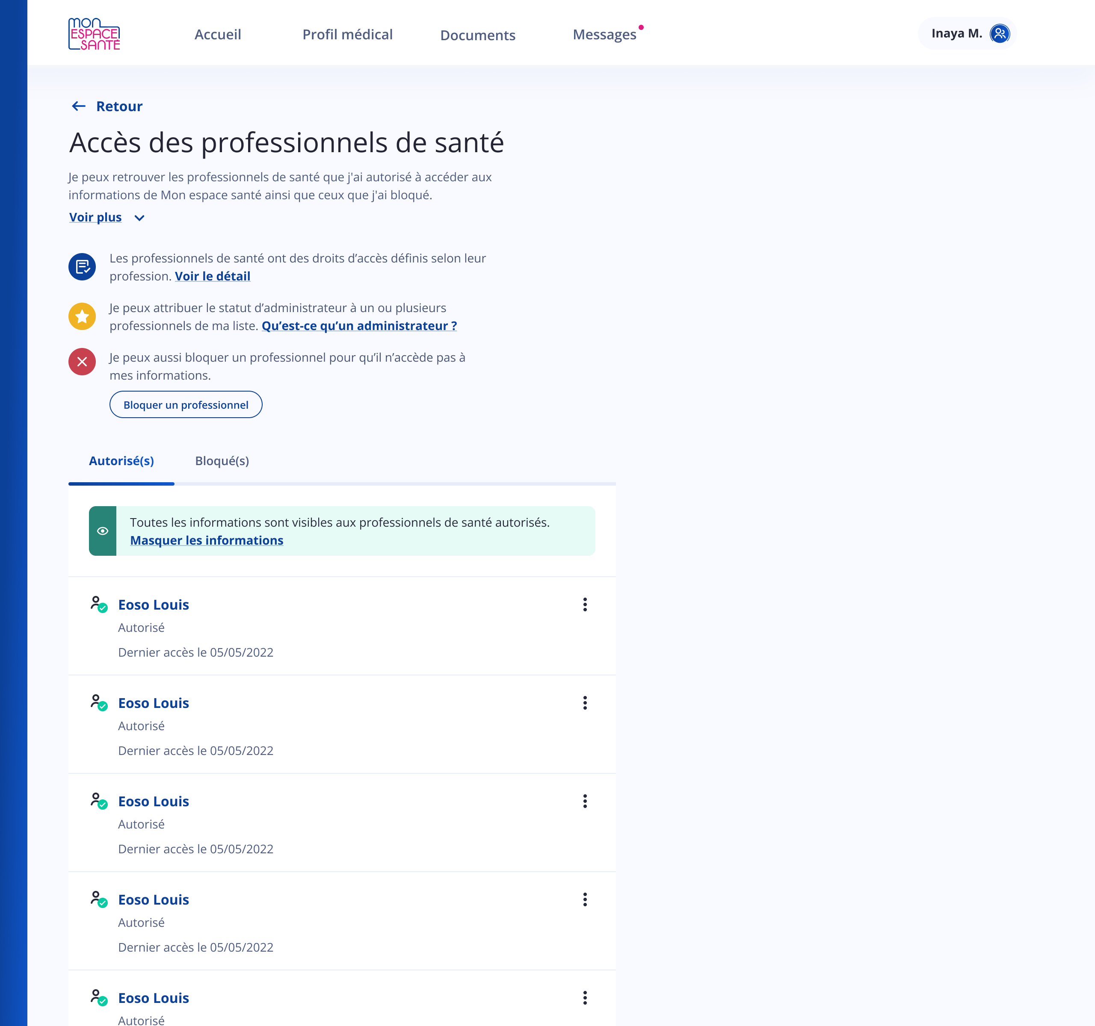
L’usager peut ensuite visualiser la liste des PS autorisés à accéder à ses Documents dans l’onglet « Autorisés »
Pour chaque PS autorisé, l’usager peut :
Bloquer l’accès
Attribuer ou retirer le statut administrateur
Si l’usager souhaite bloquer un professionnel de santé, qui n’a pas encore accédé à son DMP, alors il peut cliquer sur le bouton « Bloquer un professionnel »
Accès des professionnels de santé

Slide 65
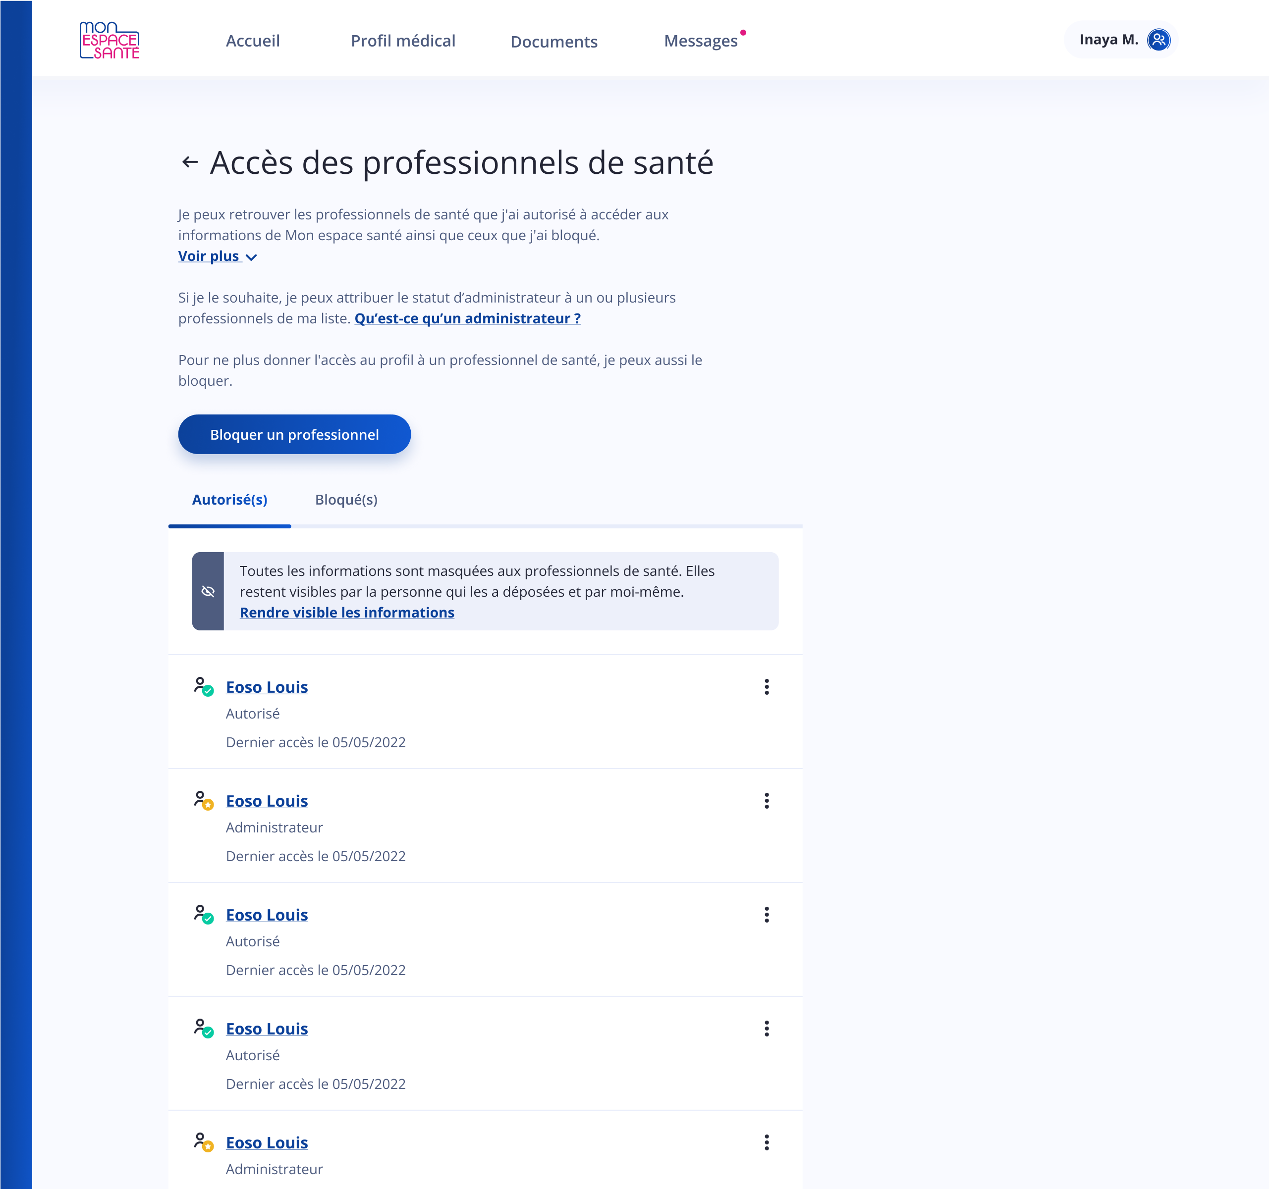
Cas où l’usager a choisi d’activer le masquage au niveau du paramétrage de la confidentialité des informations.
Accès des professionnels de santé
Depuis le 05/05/2022
Depuis le 05/05/2022
Depuis le 05/05/2022
Depuis le 05/05/2022

Slide 66

L’usager peut également visualiser la liste des PS bloqués dans l’onglet « Bloqués »
L’usager a la possibilité de débloquer un PS bloqué. Même si le PS est débloqué, il doit tout de même recevoir l’autorisation de l’usager pour pouvoir être autorisé à accéder à ses documents.
Accès des professionnels de santé
Depuis le 05/05/2022
Depuis le 05/05/2022
Depuis le 05/05/2022
Depuis le 05/05/2022
Depuis le 05/05/2022

Slide 67

Si l’usager clique sur le bouton « Débloquer » dans l’onglet « Bloqué(s) », alors une pop-in de confirmation s’affiche.
L’usager a alors la possibilité d’annuler ou de confirmer son choix.
Accès des professionnels de santé

Slide 68


Si aucun PS n’a encore consulté le profil Mon espace santé de l’usager alors l’usager visualisera l’écran suivant
Accès des professionnels de santé

Slide 69
Paramètres
Matrice d’habilitations

Slide 70
Comment visualiser le détail des accès des professionnels de santé pour chaque catégorie de document ?
Cliquer sur le lien « Voir le détail » au niveau du texte informatif sur la page « Accès des professionnels de santé »
Matrice d’habilitations

Slide 71

Comment visualiser le détail des accès des professionnels de santé pour chaque catégorie de document ?
Sélectionner un type de profession (champ obligatoire)
Sélectionner une catégorie de document ou alors afficher les accès pour toutes les catégories de document
Matrice d’habilitations

Slide 72

Comment visualiser le détail des accès des professionnels de santé pour chaque catégorie de document ?
L’usager peut alors visualiser la liste des documents accessibles pour une profession donnée.
Matrice d’habilitations

Slide 73

Comment visualiser le détail des accès des professionnels de santé pour chaque catégorie de document ?
L’usager peut alors visualiser la liste des documents non accessibles pour une profession donnée.
Matrice d’habilitations

Slide 74

Si l’usager a sélectionné une profession et une catégorie de document pour lesquelles il n’y a pas de document accessible, alors un message informatif s’affiche.
Matrice d’habilitations

Slide 75
Paramètres
Accès en cas d’urgence

Slide 76
Comment gérer les accès en cas d’urgence?
Cliquer sur «Paramètres » dans le header
Cliquer sur la rubrique « Confidentialité » dans le menu à gauche de la page des paramètres
Cliquer sur le sous-menu « Accès en cas d’urgence »
Accès des professionnels de santé

Slide 77

L’usager peut ensuite activer ou désactiver ses accès en cas d’urgence.
Accès des professionnels de santé

Slide 78
Paramètres
Clôture du profil

Slide 79

Comment clôturer un profil depuis les paramètres ?
Cliquer sur le menu « Clôture du profil »
Cliquer sur « Clôturer le profil »
Téléchargement des données
L’usager ne peut désormais plus demander le téléchargement de ses données dans le parcours de clôture
S’il n’a pas effectué de demande depuis le menu « Télécharger les données » dans les paramètres, alors un encart informatif est affiché lui rappelant qu’il peut effectuer une demande de téléchargement dans le menu « Télécharger les données »
Clôture du profil

Slide 80

Téléchargement des données
Si l’usager a effectué une demande depuis le menu « Télécharger les données » et que celle-ci est en cours de traitement, alors un encart informatif est affiché dans le parcours de clôture afin d’informer à l’usager qu’une demande de téléchargement des données est en cours de traitement et qu’il ne peut donc pas clôturer le profil jusqu’à ce que la demande soit traitée
Clôture du profil

Slide 81

Téléchargement des données
Si l’usager a effectué une demande depuis le menu « Télécharger les données » et que celle-ci est disponible, alors un encart informatif est affiché dans le parcours de clôture afin d’informer à l’usager que ses données sont disponibles et qu’il peut les récupérer avant de clôturer son profil
Clôture du profil

Slide 82

Clôture du profil d’un AD ayant 2 représentants légaux
Si l’usager clôture le profil d’un AD ayant 2 représentants légaux, alors il doit certifier avoir recueilli l’accord du second représentant légal pour clôturer le profil de l’AD
Clôture du profil

Slide 83


Afin de confirmer la clôture du profil, l’usager doit saisir son mot de passe
Clôture du profil

Slide 84

Page de confirmation de clôture sans demande de suppression et lorsque que d’autres profils rattachés au compte sont ouverts
L’usager a alors la possibilité d’accéder à un autre profil rattaché à son compte, mais ne peut plus accéder au profil qu’il vient de clôturer.
Clôture du profil

Slide 85

Page de confirmation de clôture avec demande de suppression et lorsque que d’autres profils rattachés au compte sont ouverts
On indique à l’usager qu’il recevra une notification par e-mail dès que sa demande de suppression sera traitée.
L’usager a la possibilité d’accéder à un autre profil rattaché à son compte, mais ne peut plus accéder au profil qu’il vient de clôturer.
Clôture du profil

Slide 86

Page de confirmation de clôture sans demande de suppression et lorsque qu’aucun profil rattaché au compte n’est ouvert
L’usager est toujours connecté à son compte, mais n’a plus accès à son profil. Il a alors 2 possibilités :
Soit réactiver son profil en s'enrôlant une deuxième fois.
Soit revenir à l'accueil de mon espace santé.
Clôture du profil

Slide 87

Page de confirmation de clôture avec demande de suppression et lorsque qu’aucun profil rattaché au compte n’est ouvert
On indique à l’usager qu’il recevra une notification par e-mail dès que sa demande de suppression sera traitée.
L’usager est toujours connecté à son compte, mais n’a plus accès à son profil. Il a alors 2 possibilités :
Soit réactiver son profil en s'enrôlant une deuxième fois.
Soit revenir à l'accueil de mon espace santé.
Clôture du profil

Slide 88

Page d’erreur
Si le profil n’a pas pu être clôturé, une page d’erreur s’affiche et redirige l’usager vers l’accueil du profil sur lequel il est connecté.
Clôture du profil

Slide 89
Mise à jour le 05/10/2023

